Slide 1
■行動計画の改定について 公園設備 資料４－５
公 園 設 備
行動計画改定

Slide 2
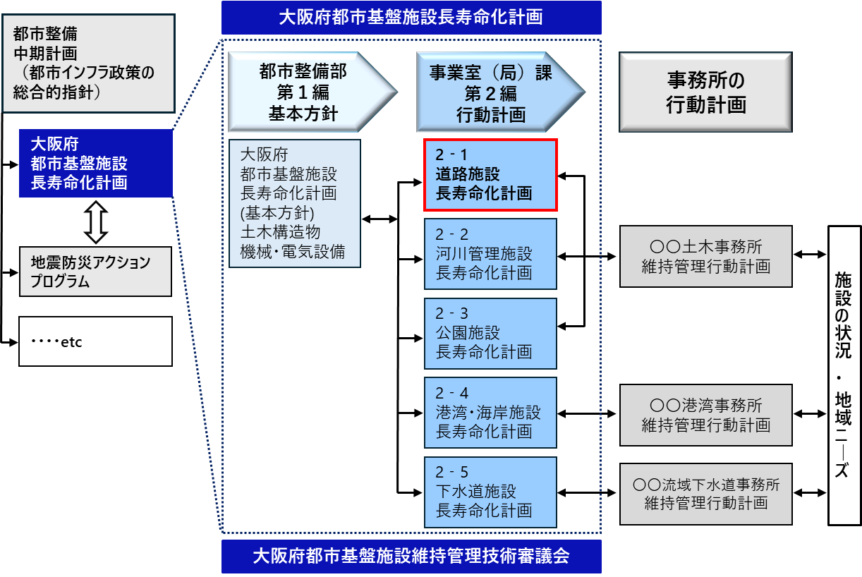
■行動計画の改定について 公園設備 資料４－5
１ 長寿命化計画の構成
【補足】 体制は主に行っている実施主体を記載しており、これによらない場合もある。
※1 日常点検の頻度は当該路線により異なり、交通量2万台/日以上の路線では週2回、それ以外では週1回の頻度で実施。
※2 臨時的に行う緊急点検等は必要に応じて随意実施。
【補足】 体制は主に行っている実施主体を記載しており、これによらない場合もある。
※1 日常点検の頻度は当該路線により異なり、交通量2万台/日以上の路線では週2回、それ以外では週1回の頻度で実施。
※2 臨時的に行う緊急点検等は必要に応じて随意実施。
1.1本計画の構成
本計画の構成は以下のとおりである。
本計画は、国の「インフラ長寿命化基本計画」に基づき、大阪府が策定した「大阪府都市基盤施設長寿命化計画」の行動計画として、公園分野・施設ごとの具体的な対応方針を定めたものである。
表 1.1‑1 本計画の構成
章 | 章タイトル |  | 対象施設
1 | 長寿命化計画の構成 |  | 全施設共通
2 | 戦略的維持管理の方針 |  | 全施設共通
3 | 効率的・効果 的な維持管理 の推進 | 3.1【遊具編】 | 遊具
 |  | 3.2【園路・広場編】 | 園路、広場
 |  | 3.3【橋梁編】 | 橋梁
 |  | 3.4【設備編】 | 受変電設備、雨水排水等ポ ンプ設備、噴水等の親水設 備、プール設備、非常用発電 設備等の公園設備等
 |  | 3.5【サービス施設編】 | 運動施設、便所等の便益施 設、植物園等の教養施設、 転落防止柵や落石防護柵 等の管理施設など
本計画
図 1.1‑1 「大阪府都市基盤施設長寿命化計画」における本計画の位置づけ
144

Slide 3
■行動計画の改定について 公園設備 資料４－5
１.2 本計画の主な対象施設
１.３ 本計画の対象期間
【補足】 体制は主に行っている実施主体を記載しており、これによらない場合もある。
※1 日常点検の頻度は当該路線により異なり、交通量2万台/日以上の路線では週2回、それ以外では週1回の頻度で実施。
※2 臨時的に行う緊急点検等は必要に応じて随意実施。
【補足】 体制は主に行っている実施主体を記載しており、これによらない場合もある。
※1 日常点検の頻度は当該路線により異なり、交通量2万台/日以上の路線では週2回、それ以外では週1回の頻度で実施。
※2 臨時的に行う緊急点検等は必要に応じて随意実施。
本計画では、表1.2-1に示す公園施設を主な対象とする。また、表1.2‐2に本計画における主な管理対象施設の役割と主たる材料構成を示す。なお、公園管理の対象となる樹木等の植物については、別途検討することとし、本計画においては対象としない。
公園は、安全・安心、快適なやすらぎの空間を提供するという役割をもっており、施設の劣化・損傷による施設の機能低下だけでなく、利用者満足の変化にも対応していく必要がある。また、社会経済情勢変化への柔軟な対応や、新技術、材料、工法の開発など技術的進歩の追従、時間経過と共に変化する利用者ニーズへの対応が必要である。
これらを考慮し、本計画は、中長期的な維持管理・更新を見据えつつ、今後10年程度の取組を着実に進めるために策定することとし、点検業務の見直しや維持管理手法の適正化、社会的情勢の変化に応じ、概ね3年～5年毎に見直しを行う。
表 1.2‑1本計画の主な対象施設
分野 | 対象施設例
公園 | 遊具、園路・広場、橋梁、公園関連設備（受変電設備、雨水排水等ポンプ設備、噴水等の親水設備、プール設備、非常用発電設備等の公園設備）、公園サービス施設等※（運動施設、便所等の便益施設、植物園等の教養施設、転落防止柵や落石防護柵等の管理施設など） ※公園サービス施設等の中には各種建築物が含まれており、また、それらの建築物は特殊建築物と一般建築物に分けられる。
１.4 参照すべき基準類
（１）国の基準
国土交通省「インフラ長寿命化計画（行動計画） 平成26年5月21日」の「2. 基準類の整備」で示される公園分野の基準類を、表1.4-1に示す。
表 1.2‑2本計画の主な対象施設の役割と主たる材料構成
施設
施設数
施設の役割
主たる材料構成
単位
交通
利便施設
環境
防災施設
Co
鋼
鋳鉄
As
土
他
表 1.4-1国土交通省「インフラ長寿命化計画（行動計画）」に示される各分野の基準類
物流
余暇
衛生
生物
直接
間接
遊具
598
基
●
○
○
○
大分類 | 中分類 | 基準名 | 備考
公園 | 都市公園等 | 公園施設の安全点検に係る指針（案） | 平成27年4月策定
 |  | 都市公園における遊具の安全確保に関する指針 | 平成26年6月改訂
 |  | 公園施設長寿命化計画策定指針（案） | 平成30年10月策定
 |  | プールの安全標準指針 | 平成19年3月策定
園路・広場
171万
m
2
●
○
○
○
○
橋梁
120
橋
●
○
○
○
〇
公園関連設備
（受変電設備、雨水排水等ポンプ設
●
○
備、噴水等の親水設備、プール設備、非
常用発電設備等の公園設備）
公園サービス施設等
（運動施設、便所等の便益施設、植物
●
●
※
○
○
○
○
○
園等の教養施設、転落防止柵や落石
防護柵等の管理施設など）
施設の役割における凡例 主たる材料構成における凡例
●：主目的、○：目的 Co：コンクリート、As：アスファルト、○：該当
※落石防護柵等の主目的
145

Slide 4
■行動計画の改定について 公園設備 資料４－5
１.4 参照すべき基準類
２ 戦略的維持管理の方針
【補足】 体制は主に行っている実施主体を記載しており、これによらない場合もある。
※1 日常点検の頻度は当該路線により異なり、交通量2万台/日以上の路線では週2回、それ以外では週1回の頻度で実施。
※2 臨時的に行う緊急点検等は必要に応じて随意実施。
【補足】 体制は主に行っている実施主体を記載しており、これによらない場合もある。
※1 日常点検の頻度は当該路線により異なり、交通量2万台/日以上の路線では週2回、それ以外では週1回の頻度で実施。
※2 臨時的に行う緊急点検等は必要に応じて随意実施。
（２）大阪府の基準
大阪府の維持管理上の基準類等を、表1.4-2に示す。
公園は、健康・レクリエーションや文化・コミュニティ活動の場、癒し・やすらぎなどの提供、環境保全、景観形成、防災など、多様な機能を兼ね備え、府民の生活水準の向上に大きな役割を果たす重要な都市基盤施設である。それゆえに様々な目的・用途や規模、構造、素材からなる施設が整備された集合体になっており、維持管理の複雑化や業務量の増加など、管理費の増大を招く可能性がある。このため、全ての公園施設を画一的に取り扱うのではなく、個々の施設の特性や重要性に応じた効率的な維持管理に取り組む必要がある。
また、多様な機能を有する公園は、立地条件や社会的条件により求められる府民ニーズも変化し、それらニーズに的確かつ柔軟に対応していくためには、「人（利用者、ボランティア、管理組織等）」、「物（植物、施設等）」、「金（予算等の財源）」などの公園に関わる要素を効果的に活用し、維持管理におけるＰＤＣＡサイクルを繰り返すことで、継続的に改善を進めるマネジメントの視点が必要である。
さらに、公園は府民に愛されてこそ活きる施設であることから、公園の維持管理にあたっては、日常の管理行為を通じて、公園の価値の維持・保全にとどまらず、公園の潜在的魅力や公園に求められているニーズを発掘し、新しい価値を付与するなど、人を引きつける魅力を持たせ続けることが大切である。
以上のような特性を踏まえ、維持管理に要する費用の縮減や平準化を図りつつ、計画的かつ適切な維持管理を実施していくため、大阪府の都市基盤施設における基本理念を踏まえ、今後の戦略的な維持管理方針を図2.1-1及び図2.1-2に示す。
表 1.4-2大阪府の基準類等
基準類等の名称 | 備考
大阪府営公園マスタープラン | 平成31年3月策定
府営公園管理要領 | 令和5年４月改訂
府営公園プール安全管理・事故対応基準 | 平成２9年4月改訂
146

Slide 5
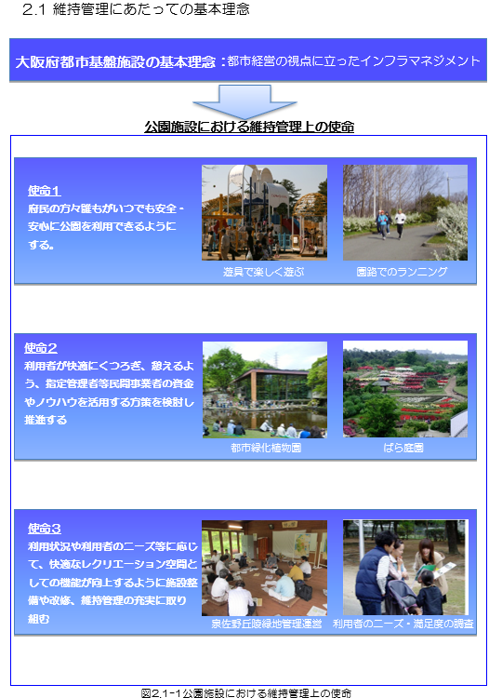
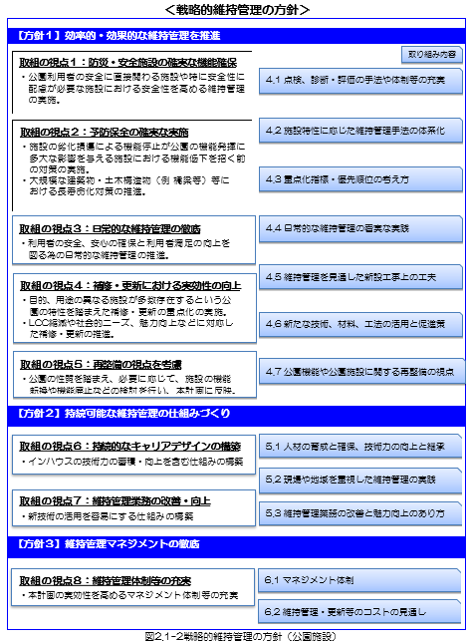
■行動計画の改定について 公園設備 資料４－5
２.1 維持管理にあたっての基本理念
【補足】 体制は主に行っている実施主体を記載しており、これによらない場合もある。
※1 日常点検の頻度は当該路線により異なり、交通量2万台/日以上の路線では週2回、それ以外では週1回の頻度で実施。
※2 臨時的に行う緊急点検等は必要に応じて随意実施。
【補足】 体制は主に行っている実施主体を記載しており、これによらない場合もある。
※1 日常点検の頻度は当該路線により異なり、交通量2万台/日以上の路線では週2回、それ以外では週1回の頻度で実施。
※2 臨時的に行う緊急点検等は必要に応じて随意実施。

Slide 6
■行動計画の改定について 公園設備 資料４－5
２.２.１ 維持管理の現状
【補足】 体制は主に行っている実施主体を記載しており、これによらない場合もある。
※1 日常点検の頻度は当該路線により異なり、交通量2万台/日以上の路線では週2回、それ以外では週1回の頻度で実施。
※2 臨時的に行う緊急点検等は必要に応じて随意実施。
【補足】 体制は主に行っている実施主体を記載しており、これによらない場合もある。
※1 日常点検の頻度は当該路線により異なり、交通量2万台/日以上の路線では週2回、それ以外では週1回の頻度で実施。
※2 臨時的に行う緊急点検等は必要に応じて随意実施。
      （１）公園の維持管理の現状
公園の維持管理においては、遊具をはじめとする施設の安全確保やきめ
細やかな修繕、清掃、除草、樹木管理など、府民に快適に利用してもらう
ための日常的な維持管理及び各種施設が常に稼動できるよう点検・巡視
による現状把握を行うことが非常に重要である。これらの日常的な維持管
理や点検・巡視による現状把握については、一部の公園を除き、平成18年
度から、民間事業者のノウハウを活用し、より効果的、効率的な管理運営
を行うことを目的として、指定管理者制度により実施している。
○定期点検
・遊具、橋梁、公園関連設備、公園サービス施設等の公園施設を対象とし
て、定期的に施設の劣化損傷の状態を把握するため、目視、触診、打診、
聴診や計測機器の使用などにより点検を行う。
○詳細点検
・定期点検の結果を基に、施設の劣化損傷の状態についてより詳細に把握する目的などで点検を行う。
表 2.2‑1大阪府と指定管理者の分担
 | 維持管理の主な内容
指定管理者 | ・公園施設全般の点検 ・除草、清掃、樹木管理等の日常的な維持管理作業 ・電球等の消耗品の交換、漏水処理や劣化部材の取替等の修繕など
大阪府 | ・遊具、受変電設備等の更新、建築物の屋根材の全面取替え等の大規模補修、橋梁の耐震対策等の施設改修など
○緊急点検
・すべての公園施設を対象として、地震や台風等の災害発生時に、管理施設に異常がないかを確認する。また、行楽期等の利用者が増える時期や社会的な事故が発生した時に、遊具等の公園施設の安全性を確認する為の点検を行う。
      (3)評価の現状
      (2) 点検の現状
        1) 基本的事項
施設点検については、府営公園管理要領等に基づいて実施している。
大阪府と指定管理者は、主に指定管理者が実施する日常点検（日常巡視）や定期点検（例 遊具(1回/年)、電気設備(1回/月・1回/年)等々）により、劣化損傷の状態を把握しており、これらの定期点検結果等に基づき、適宜、両者で協議しながら、施設の重要度（来園者への影響度）や利用頻度等から優先性を判断・共有し、リスク分担に基づいて互いに対応している。また、大阪府は、履行確認などで、日常点検（日常巡視）などに基づく指定管理者の対応状況を確認し、適宜、指導を行っている。
        2) 点検の種類
○日常点検（日常巡視）※
・遊具、園路・広場、橋梁、公園関連設備、公園サービス施設等の公
園施設を対象として、危険個所の早期発見の為、原則、徒歩により、
目視や触診できる範囲内で施設の異常の有無を確認する。2名1組
で実施。
※「府営公園管理要領」における巡視業務のこと。

Slide 7
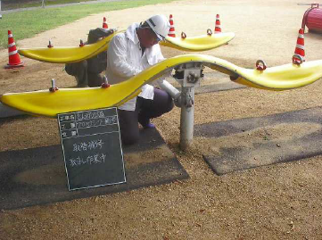
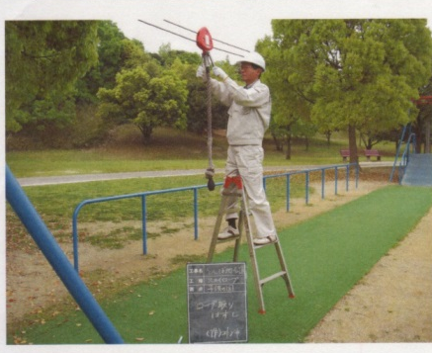
■行動計画の改定について 公園設備 資料４－5
２.２.１ 維持管理の現状
【補足】 体制は主に行っている実施主体を記載しており、これによらない場合もある。
※1 日常点検の頻度は当該路線により異なり、交通量2万台/日以上の路線では週2回、それ以外では週1回の頻度で実施。
※2 臨時的に行う緊急点検等は必要に応じて随意実施。
【補足】 体制は主に行っている実施主体を記載しており、これによらない場合もある。
※1 日常点検の頻度は当該路線により異なり、交通量2万台/日以上の路線では週2回、それ以外では週1回の頻度で実施。
※2 臨時的に行う緊急点検等は必要に応じて随意実施。
      (4)維持管理手法の現状
維持管理上の課題
現状の維持管理は、指定管理者制度を導入して包括的維持管理を行っており、日常的な維持管理は指定管理者が実施している。指定管理者は、公園施設全般を対象とする日常点検（日常巡視）などにより、利用者の事故の危険性のある異常や変状が無いかを確認して
いる。その際、緊急的に対応措置が必要な異常や変状を発見したら速やかに対応している。
大阪府は、計画的な改修・更新などを実施している。補修等については、劣化損傷状態の規模（部分or全体）・内容（原因が老朽化or利用損傷、対応措置が更新or補修）に応じて、大阪府と指定管理者がそれぞれ分担している。
公園は、こどもの心と体の健全な発育に欠かせないコミニュティスペースとして、あるいは、高齢者をはじめ地域の方々の憩いのスペースとして、都市において人間らしい生活をするために不可欠な都市基盤施設である。また、都市の環境や景観を良好にする貴重な空間であるとともに、災害発生時には防災拠点になるなど、重要な役割を果たす。さらに、公園施設は、他の社会資本分野と異なり、来園者にやすらぎを提供する快適な空間としての役割があることから、美観の低下によって防犯上の問題が引き起こされるなど、公園の安全性確保に支障をきたす可能性があることから、公園施設の機能低下の判定には、構造的な劣化だけでなく、快適性の視点なども重要である。
指定管理者における修繕
      (5) 点検の課題
・指定管理者から報告される遊具等の定期点検結果（精密点検結
果）を電子データで整理・蓄積がされていないことから、劣化状況の経
年変化等の傾向管理ができていない。効率的・効果的な維持管理を
行うためには、分析・活用が可能な電子データによる蓄積・整理が必要
である。
ｼｰｿｰ内部のｽﾄｯﾊﾟｰｺﾞﾑの取替え修繕
ｽｶｲﾛｰﾌﾟの吊下げﾛｰﾌﾟ取替え修繕
      (6) 診断評価等の課題
大阪府における計画的な改修等
・現在、指定管理者の日常点検や定期点検により、事故につながる危険
性のある異常の早期発見や施設の劣化損傷等の状態の把握に努めて
おり、これらの点検結果をもとに、指定管理者は必要な修繕を実施して
いる。しかしながら、修繕の必要性や対応順序、対応分担（大阪府と
指定管理者における修繕等の対応分担）などの判断において、大阪府
と指定指定管理者間ですれ違うケースもあり、特に、様々な施設が存在
する公園においては、施設の劣化損傷等に対し、公園の価値・重要性と
各公園施設の特徴を踏まえた対応判断が必要である。
木製複合遊具の全体補修（規準不適合（開口部等）の改修、再防腐処理及び再塗装
写真2.2-1指定管理者と大阪府の補修の現状

Slide 8
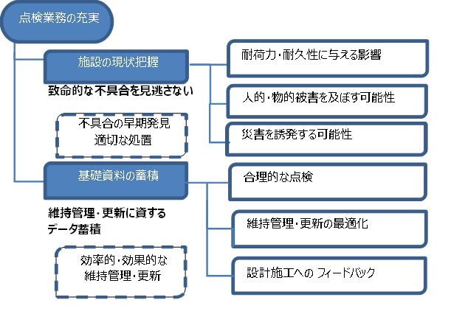
■行動計画の改定について 公園設備 資料４－5
２.２.１ 維持管理の現状
２.２ 維持管理戦略の概要
２.２.２ 点検、診断・評価の手法や体制等の充実
【補足】 体制は主に行っている実施主体を記載しており、これによらない場合もある。
※1 日常点検の頻度は当該路線により異なり、交通量2万台/日以上の路線では週2回、それ以外では週1回の頻度で実施。
※2 臨時的に行う緊急点検等は必要に応じて随意実施。
【補足】 体制は主に行っている実施主体を記載しており、これによらない場合もある。
※1 日常点検の頻度は当該路線により異なり、交通量2万台/日以上の路線では週2回、それ以外では週1回の頻度で実施。
※2 臨時的に行う緊急点検等は必要に応じて随意実施。
      (7) 維持管理手法の課題
（１）点検業務の充実
・ 平成１８年度から、民間事業者のノウハウを活用し、より効果的、効
率的な管理運営を行うことを目的として、指定管理者制度を導入して
包括的維持管理を行っている。そのため、日常的な維持管理は指定
管理者が実施し、計画的な改修・更新等は大阪府が実施しているが、
施設の老朽化が進む中、公園施設の安全性・快適性等の確保の為
には、大阪府と指定管理者が一体となった総合的な維持管理の構築
が必要である。
・ 限られた予算の中で施設の機能保全や快適性を確保していかなけれ
ばならないことから、長寿命化や快適性の視点を取り入れた維持管
理が重要である。このため、各施設の目標管理水準を設定し、補修
等のタイミングの判断基準をより明確にすることで、指定管理者におけ
るきめ細かな修繕等と大阪府における計画的な改修・更新等を、効
率的・効果的に組みわせた維持管理に取り組む必要がある。
・大阪府がこれまで実施した補修工事（大規模補修など）に対する効
果検証や指定管理者が実施した修繕実績に対する分析などが十分
になされていない。従って、これらを分析することで施設のウィークポイン
トや補修タイミング・補修工法の妥当性などを検証し、補修工事の工
法選定や維持管理方法の検討などに活用することが重要である
点検業務（点検、診断・評価）は、「施設の現状を把握し、不具合の早期発見、適切な処置により、利用者および第三者への安全を確保すること」および「点検データ（基礎資料）を蓄積し、点検の充実や予防保全対策の拡充、計画的な補修や更新の最適化など効率的・効果的な維持管理・補修・更新につなげること」の視点で充実を図っていく。
点検業務
点検業務の目的
点検業務の観点
図 2.2‑1点検業務の充実に向けた観点
上記のことを踏まえて、公園においては、以下の「点検業務の方針」及び「点検の視点」により、点検業務の充実に取り組んでいく。

Slide 9
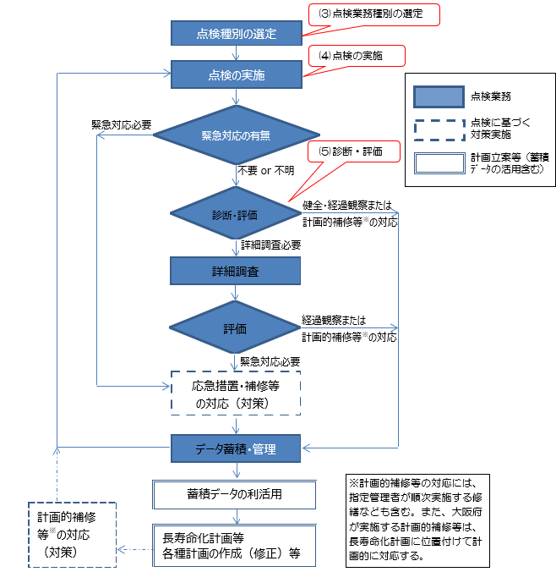
■行動計画の改定について 公園設備 資料４－5
２.２.２ 点検、診断・評価の手法や体制等の充実
【補足】 体制は主に行っている実施主体を記載しており、これによらない場合もある。
※1 日常点検の頻度は当該路線により異なり、交通量2万台/日以上の路線では週2回、それ以外では週1回の頻度で実施。
※2 臨時的に行う緊急点検等は必要に応じて随意実施。
【補足】 体制は主に行っている実施主体を記載しており、これによらない場合もある。
※1 日常点検の頻度は当該路線により異なり、交通量2万台/日以上の路線では週2回、それ以外では週1回の頻度で実施。
※2 臨時的に行う緊急点検等は必要に応じて随意実施。
【点検業務の方針】
（２）点検業務の標準フロー
利用者の安全性を確保する為、事故につながる危険個所の早期発見
に取り組む。
施設の快適性を維持する為、利用者目線での施設の不具合の確認に
取り組む。
施設の機能保全を図る為、施設の劣化損傷状態の程度と内容を正確
に把握する。
施設の計画的な維持管理や補修更新等を行う為、点検データを蓄積・
管理・活用する。
公園における点検業務は、まず、施設毎の点検種別を選定し、それに基づき点検を実施する。点検にあたっては、利用者等の安全確保の観点から緊急対応の有無を確認し、必要な場合は応急措置を行うこととし、必要のない場合は、診断・評価を行い、対策の要否を判定し、それらデータを確実に蓄積・管理するとともに、長寿命化計画の立案などに活用し、計画的な補修等につなげる。また、診断・評価や対策要否の判定結果を踏まえ、点検の頻度・内容などの改善が必要であれば、点検業務の見直しを行う。以上の点を踏まえ、点検業務の標準フローを図２.２ｰ２に示す。
※『本計画における点検業務は、管理対象施設の状態や変状の程度などを、あらかじめ定めた手
順により検査・診断・評価・記録することをいい、施設の異常または機能低下がある場合に必要
に応じて対応措置について判断することを含む。』
点検の視点
① 安全性の確認（施設の破損、見通しの確保等）
② 施設の機能保全確認（消耗、劣化した部材、排水機能、設備機器の
正常な作動等）
③ 衛生状態や快適性の確認（落書き・汚物等による汚損等）
④ 施設の利用環境の確認（不適切な利用、施設の利用頻度等）
⑤ 周辺施設に対する影響の確認（越境枝、排水処理等）
⑥ 劣化等の施設情報の収集・記録
図 2.2‑2点検業務の標準フロー

Slide 10
■行動計画の改定について 公園設備 資料４－5
２.２.２ 点検、診断・評価の手法や体制等の充実
【補足】 体制は主に行っている実施主体を記載しており、これによらない場合もある。
※1 日常点検の頻度は当該路線により異なり、交通量2万台/日以上の路線では週2回、それ以外では週1回の頻度で実施。
※2 臨時的に行う緊急点検等は必要に応じて随意実施。
【補足】 体制は主に行っている実施主体を記載しており、これによらない場合もある。
※1 日常点検の頻度は当該路線により異なり、交通量2万台/日以上の路線では週2回、それ以外では週1回の頻度で実施。
※2 臨時的に行う緊急点検等は必要に応じて随意実施。
（３）点検業務種別の選定
表 2.2‑1点検業務種別と定義
全ての管理施設を対象に、法令や基準等に則り、施設の特性や状
態、重要度等を考慮した上で、必要となる点検種別を選定し、点検
を実施する。選定するべき点検種別について、「図2.2ｰ3点検業務
の分類」および「表 2.2‑1点検業務種別と定義」に示す。
点検業務種別 | 定義・内容
日常点検 （日常巡視） | 施設全般を対象に利用者の安全確保を目的に目視や触診できる範囲内で行う点検（巡視） ・施設の不具合（損傷、汚損、不法・不正行為等）を早期発見、早期対応する為の巡視
定期点検（近接目視等） | 定期的に施設の状態・変状を把握するための点検 ・安全性の確認（利用者や第三者に与える被害防止等）と施設の各部位の劣化損傷等の状態を把握し、対策区分を判定（評価）する点検 ・近接目視や触診のほか、打診、聴診、必要な器具・機器等を使用して点検を実施 （例）遊具の定期点検（１回/月、１回/年（精密点検）） 法定点検や保守点検 ・各種法令等に基づく各施設の点検・検査など （例）特殊建築物の法定点検（１回/３年）、電気設備等の定期点検（１回/月（外観点検）、1回/年（外観及び計測機器による測定等による点検）） 健全度調査 ・国の公園施設長寿命化計画策定指針（案）に基づき、補修・更新等の年次計画の整理などを目的として、目視などにより施設の状態を確認し、劣化損傷等の状態を把握して、対策区分を判定（評価）する。 （例）橋梁点検（1回/５年）、一般建築物の点検（1回/５年） ※既存の定期点検結果のある施設については、その点検結果を活用 （例）遊具の精密点検、各種施設の法定点検・保守点検など
詳細点検 （調査） | 定期点検等で確認された施設の劣化損傷の状態を詳細に把握するために調査する。 補修方法等の検討の為に劣化・損傷状態を詳細に調査する。
緊急点検 （臨時点検） | 地震や台風、集中豪雨等の災害や社会的に大きな事故が発生した場合に必要に応じて実施する臨時点検。 行楽期や夏休みなど利用者が増える時期の前の安全確認の為の臨時点検。 遊具等の事故が発生した時に、類似事故を未然に防ぐために緊急に実施する点検。
その他 | 住民や企業との協働で行う点検
図 2.2ｰ3点検業務の分類

Slide 11
■行動計画の改定について 公園設備 資料４－5
２.２.２ 点検、診断・評価の手法や体制等の充実
【補足】 体制は主に行っている実施主体を記載しており、これによらない場合もある。
※1 日常点検の頻度は当該路線により異なり、交通量2万台/日以上の路線では週2回、それ以外では週1回の頻度で実施。
※2 臨時的に行う緊急点検等は必要に応じて随意実施。
【補足】 体制は主に行っている実施主体を記載しており、これによらない場合もある。
※1 日常点検の頻度は当該路線により異なり、交通量2万台/日以上の路線では週2回、それ以外では週1回の頻度で実施。
※2 臨時的に行う緊急点検等は必要に応じて随意実施。
（４）点検業務の実施
表 2.2ｰ2点検の実施主体
施設管理者として、施設の供用に支障となる不具合を速やかに察知し、常に良好な状態に保つよう維持・修繕を推進していく観点から、施設の状態を継続的に把握し、施設不具合に対して的確に判断することが求められる。
公園においては、一部の公園を除いて、指定管理者により公園全体を包括的に管理しており、効率性などの観点から、日常点検（日常巡視）に加えて定期点検についても、指定管理者で実施することを基本とする。また、指定管理者が実施する点検において、施設の特性や専門性、実施難易度、法令基準等を考慮し、有資格者等の専門技術者による点検が望ましい場合は、有資格者等による点検※を義務付ける。
（※指定管理者から専門技術者等への外注点検も可能）
点検の目的・内容などに応じて、施設設置者である大阪府が自ら実施することとし、施設の特性や専門性、実施難易度等を考慮し、必要に応じてコンサルタント等の調査業者に大阪府から委託する。
以上の点を踏まえ、公園施設における点検の実施方針について、表２.２ｰ2点検の実施主体及び表２.２ｰ3緊急点検等に関する点検実施方針に示す。また、点検の実施方針については、適宜、見直す点がないかを確認し、業務改善に努める。
点検業務種別 | 実施主体
日常点検 （日常巡視） | ・指定管理者が実施。
定期点検 （近接目視等） | ・法定点検含め指定管理者※が実施 ・補修更新等の年次計画の整理等を目的とした健全度調査については、大阪府が専門知識と経験を有する専門企業等への委託により実施。なお、橋梁などの大型土木構造物等は、健全度調査の中で定期点検を実施。
詳細点検 （調査） | ・主に大阪府が改修等の設計検討の為の詳細調査を目的として専門知識と経験を有する専門企業等への委託により実施。なお、指定管理者が実施する定期点検等で確認された施設の劣化損傷状態を詳細に把握するための調査は指定管理者※が実施。
緊急点検 （臨時点検） | ・指定管理者又は大阪府による初動確認（目視等）が基本。 ・専門性や実施難易度等を考慮し、委託による点検が必要かを判断。
※指定管理者から専門技術者等への外注は可能
表 2.2-3 緊急点検等に関する点検実施方針
施設名 | 点検種別 | 実施頻度 | 点検者 | 内容
全施設 | 詳細点検 | 必要に応じて | 指定管理者又は大阪府 | 突発的な設備の故障等の原因究明や補修の必要性・補修方法の検討などの為、劣化損傷の状態等について詳細に調査する点検
 | 緊急点検 （臨時点検） | 必要に応じて | 指定管理者又は大阪府 | 地震や台風、集中豪雨等の災害や社会的に大きな事故が発生した場合に必要に応じて実施する臨時点検。 例）遊具事故が発生した時に、類似事故を未然に防ぐ為に緊急点検を実施。 また、行楽期や夏休みなど利用者が増える時期の前の安全確認の為の臨時点検。

Slide 12
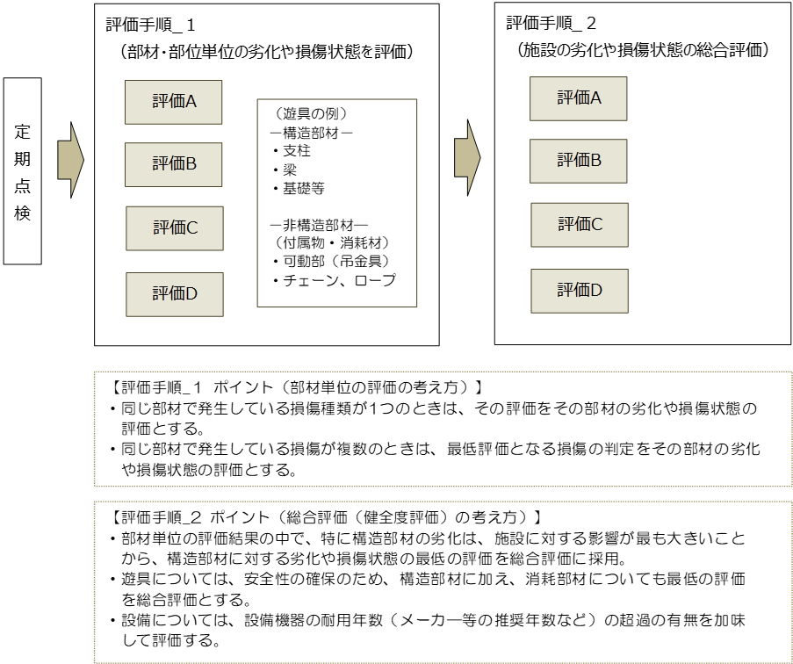
■行動計画の改定について 公園設備 資料４－5
２.２.2 点検、診断・評価の手法や体制等の充実
【補足】 体制は主に行っている実施主体を記載しており、これによらない場合もある。
※1 日常点検の頻度は当該路線により異なり、交通量2万台/日以上の路線では週2回、それ以外では週1回の頻度で実施。
※2 臨時的に行う緊急点検等は必要に応じて随意実施。
【補足】 体制は主に行っている実施主体を記載しており、これによらない場合もある。
※1 日常点検の頻度は当該路線により異なり、交通量2万台/日以上の路線では週2回、それ以外では週1回の頻度で実施。
※2 臨時的に行う緊急点検等は必要に応じて随意実施。
診断・評価
1.公園施設の劣化損傷の総合評価（健全度）は、国の公園施設
長寿命化計画策定指針（案）に基づくＡ～Ｄの4段階で評価する
こととし、評価の流れは以下のとおりである。（評価区分は表2.2ｰ4）
また、各分野で診断・評価基準を統一することは困難であるが、府が
管理する施設全体の状況を横断的に把握するため、「国土交通省に
基づくトンネル等の健全性の診断結果の分類」を基に、公園施設の評
価基準と比較したものを参考に表2.2ｰ5に示す。
表２.2‑4公園施設における劣化・損傷の総合評価（健全度）の基準
－公園施設（公園関連設備除く）－
ランク | 評価基準
A | ・全体的に健全である。 ・緊急の補修の必要はないため、日常の維持保全で管理するもの。
B | ・全体的に健全だが、部分的に劣化が進行している。 ・緊急の補修の必要性はないが、維持保全での管理の中で、劣化部分について定期的な観察が必要なもの。
C | ・全体的に劣化が進行している ・現時点では重大な事故につながらないが、利用し続けるためには部分的な補修、もしくは更新が必要なもの。
D | ・全体的に顕著な劣化がある。 ・重大な事故につながる恐れがあり、公園施設の利用禁止あるいは、緊急な補修、もしくは更新が必要とされるもの。
図 2.2ｰ4点検結果に基づく総合評価（健全度）の判定の流れ

Slide 13
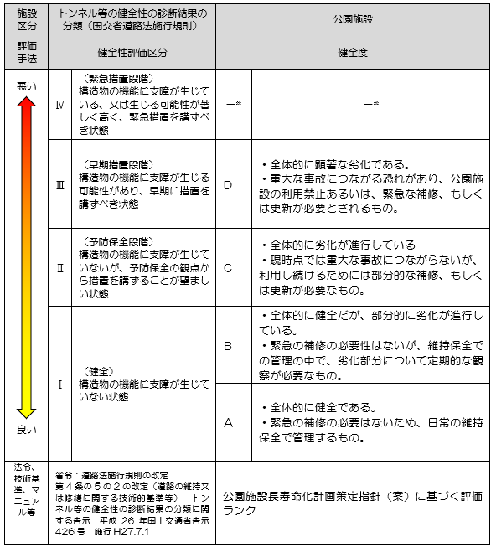
■行動計画の改定について 公園設備 資料４－5
２.２.2 点検、診断・評価の手法や体制等の充実
【補足】 体制は主に行っている実施主体を記載しており、これによらない場合もある。
※1 日常点検の頻度は当該路線により異なり、交通量2万台/日以上の路線では週2回、それ以外では週1回の頻度で実施。
※2 臨時的に行う緊急点検等は必要に応じて随意実施。
【補足】 体制は主に行っている実施主体を記載しており、これによらない場合もある。
※1 日常点検の頻度は当該路線により異なり、交通量2万台/日以上の路線では週2回、それ以外では週1回の頻度で実施。
※2 臨時的に行う緊急点検等は必要に応じて随意実施。
表 2.2‑5評価基準の比較
点検業務における留意事項
        緊急事象への対応
  ・同様な施設、周辺環境であれば、同じような不具合が多かれ少なか
  れ発生する恐れがあることから、一つの不具合が発生した場合には、
  速やかに全事務所での情報共有を行うとともに、同様な箇所を重点
  的に点検するなど緊急点検による水平展開を実施する。
例） 遊具などの事故事例
  ・不具合が発生した際、不具合事象の原因究明を行うだけでなく、不
  具合の事例を蓄積し、再発防止に努めるとともに将来の予見に活
  用するなど効率的・効果的な維持管理につなげていく。
        2)点検
①致命的な不具合を見逃さない
  老朽化や使用環境、構造等により致命的な不具合が発生する
  可能性のある箇所（部位）、構造等をあらかじめ明確にし、近
  接目視による点検を基本とする。
  施設の劣化や損傷などにより人的・物的被害を与える、またはそ
  の恐れを生じさせると予想される箇所（部位）、構造等について
  あらかじめ明確にする。
  既往災害の被災事例等に習い、災害を誘発する可能性のある
  箇所等についてあらかじめ明確にする。
②致命的な不具合につながる不可視部分への対応
  不可視部分がある場合には、点検しやすい構造への改良に努める
  とともに、必要に応じて分解調査等の点検方法の検討を行い、対
  応方法を明確にする。
  不可視部については、構造物の特性等を把握し、これらの情報を共
  有する。
※公園については、トンネルにおける健全度レベルⅣになる前に対処することを前提として
いることや、万が一レベルⅣの施設が発見された場合には直ちに使用停止措置をする
こととしているため、レベルⅣに該当する健全度評価はないと判断。

Slide 14
■行動計画の改定について 公園設備 資料４－5
２.２.2 点検、診断・評価の手法や体制等の充実
【補足】 体制は主に行っている実施主体を記載しており、これによらない場合もある。
※1 日常点検の頻度は当該路線により異なり、交通量2万台/日以上の路線では週2回、それ以外では週1回の頻度で実施。
※2 臨時的に行う緊急点検等は必要に応じて随意実施。
・ 指定管理者は、点検、評価、優先性の判断、対応措置までの一
連の流れを実施することとなっているが、その中で、優先性の判断や
対応措置について、適切な判断がなされているのか、また、適切な
対応措置がなされているのかなど、大阪府として確認チェックする技
術力の確保に努める。また、リスク分担に基づき、大阪府と指定管
理者の間で対応分担を確認し、大阪府が対応すべき事案は、大
阪府が優先性を判断し対応措置を講じる。これら優先性の判断や
対応措置のばらつきを抑えていくため、「点検結果の把握⇒優先性
の判断⇒対応策の検討」までを行う体制を構築する。
・ 点検結果や点検結果に基づく対応措置を職員間で共有できるよう
にするとともに、指定管理者に点検や対応措置に関する注意点等
を伝え、診断評価等の質の向上に努める。また、大阪府から点検
業務を発注する時には、業務委託先企業に対して注意点等を指
導し、診断評価等の質の向上に努める。
③維持管理・更新に資する点検およびデータ蓄積
  予防保全の拡充、最適な補修・補強のタイミング、更新の見極め
  等に必要となる点検およびデータ蓄積の方法等を検討していく。
  点検データは、点検結果が補修・補強等の要否の判定あるいは対
  策の実施においてどのように活かされたのか、両者の関係を把握す
  るため、補修・補強等のデータと有機的に結び付けることで、より有
  効に活用することが可能となる。そのため、点検結果や補修・補強
  等結果のデータが、どのような単位で蓄積されているかを把握し、有
  効活用可能な形でのデータ蓄積を行っていく。
【補足】 体制は主に行っている実施主体を記載しており、これによらない場合もある。
※1 日常点検の頻度は当該路線により異なり、交通量2万台/日以上の路線では週2回、それ以外では週1回の頻度で実施。
※2 臨時的に行う緊急点検等は必要に応じて随意実施。
④点検のメリハリ（頻度等）
  法令等に基づき、安全確保を最優先とし、施設の特性や状態、補
  修タイミング、施設の重要度に応じて、適宜、点検頻度の見直しを
  行うなど、点検のメリハリを考慮した点検計画を策定する。
        3) 診断・評価
①診断・評価の質の向上と確保
・ 点検結果等の診断・評価については、バラつきの排除や質の向上の
観点から、診断評価する技術者の技術力を養うことや定量的に診
断・評価する場合においては、主観を排除し、客観的に判断できる
よう適切に診断・評価を行うための仕組みを構築する。
・ 指定管理者が実施する点検（指定管理者からの外注委託点検
含む）や大阪府が点検を委託する場合において、点検・診断技
術者に必要な資格を求めるものとする。
②技術力の向上
・ 点検を委託する場合、業務委託先企業等が作成した点検シート
をもとに職員がチェックすることとなるが、チェックにおいては“不具合
箇所のイメージを持って”点検シートを確認することが大切であり、
誤った点検データがあればすぐに気付くことができる経験と技術力
の維持向上を継続的に養っておくことが重要であることから、研修
やOJTを実施する。
  指定管理者が実施する法令等に基づく各施設の点検・検査の結
  果について、誤った点検データはないか、経過観察ではなく何らか
  の対応が必要な点検結果が含まれていないかなど、内容を確認し
  て適切に維持管理に反映させていくため、職員の技術力向上に
  努める。

Slide 15
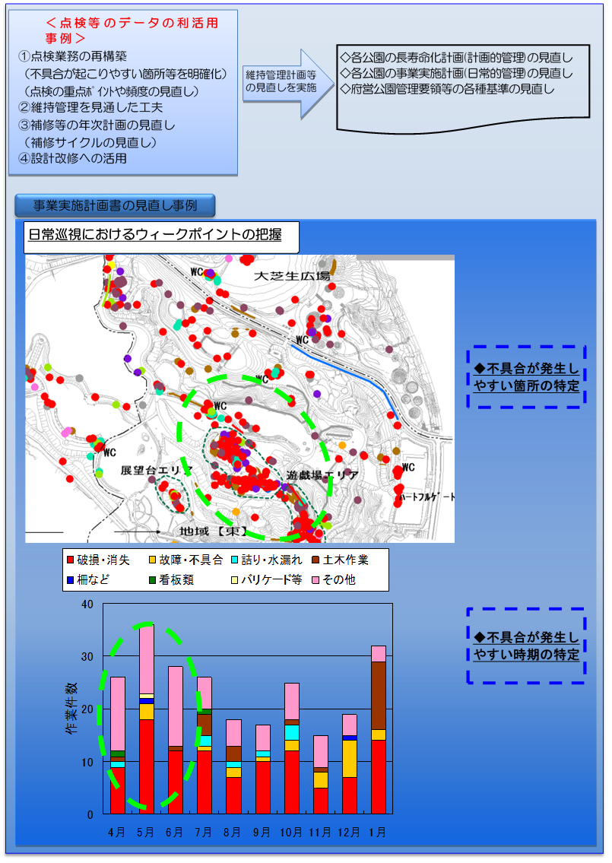
■行動計画の改定について 公園設備 資料４－5
２.２.2 点検、診断・評価の手法や体制等の充実
【補足】 体制は主に行っている実施主体を記載しており、これによらない場合もある。
※1 日常点検の頻度は当該路線により異なり、交通量2万台/日以上の路線では週2回、それ以外では週1回の頻度で実施。
※2 臨時的に行う緊急点検等は必要に応じて随意実施。
【補足】 体制は主に行っている実施主体を記載しており、これによらない場合もある。
※1 日常点検の頻度は当該路線により異なり、交通量2万台/日以上の路線では週2回、それ以外では週1回の頻度で実施。
※2 臨時的に行う緊急点検等は必要に応じて随意実施。
        4) データの蓄積・活用・管理
  施設設置者である大阪府として、中長期的な視点にたった維持管理に
  取り組んでいくため、指定管理者に依存しすぎることなく、点検結果や補
  修等履歴のデータの蓄積・管理を進める。
  点検結果や補修等履歴を保存していく際は、データの利用性の向上の観
  点から原則は電子データとし、施設の長寿命化に資する重要な情報であ
  るという認識のもと、少なくとも施設の供用期間中は適切に保存する。
  点検結果や補修等履歴のデータについては、技術職員間の確実な情報
  伝達とあわせて、適切に維持管理に反映する（図２.2ｰ５参照）。
（データの蓄積・活用等の留意点）
①変状が無いということも重要な点検結果であるため、点検結果は変状
の有無にかかわらず記録保存する。
②使用条件と劣化との因果関係を推測しやすくするため、点検データに
施設の使用条件等を併せて記録する。
③維持管理に活用しやすいデータの項目や様式（定型化）を検討す
る。また、蓄積・管理するデータは、施設が劣化損傷しやすい箇所の
把握や分析、補修・更新時期の判断に活用するなど、補修等の計画
に反映する。
図 2.2‑5データ蓄積（活用）の目的
図 2.2‑6点検等のデータの利活用イメージ

Slide 16
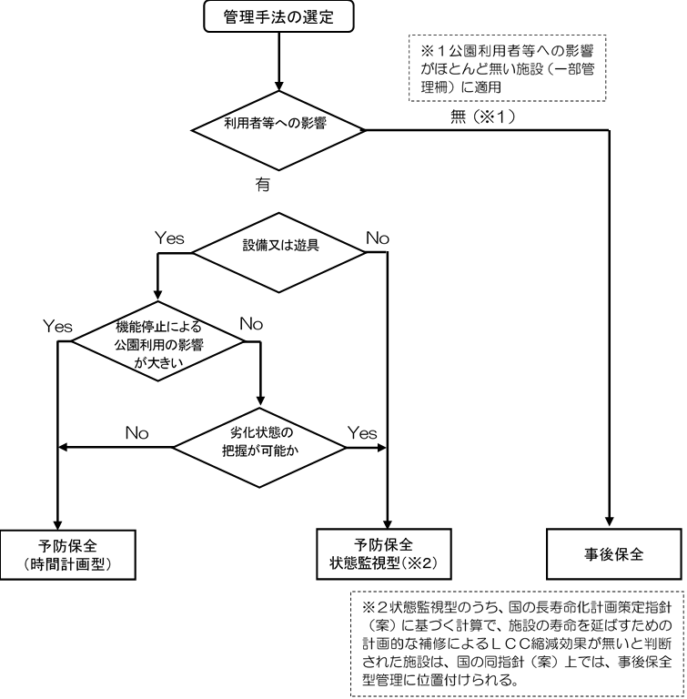
■行動計画の改定について 公園設備 資料４－5
2.２.３施設特性に応じた維持管理手法の体系化
【補足】 体制は主に行っている実施主体を記載しており、これによらない場合もある。
※1 日常点検の頻度は当該路線により異なり、交通量2万台/日以上の路線では週2回、それ以外では週1回の頻度で実施。
※2 臨時的に行う緊急点検等は必要に応じて随意実施。
【補足】 体制は主に行っている実施主体を記載しており、これによらない場合もある。
※1 日常点検の頻度は当該路線により異なり、交通量2万台/日以上の路線では週2回、それ以外では週1回の頻度で実施。
※2 臨時的に行う緊急点検等は必要に応じて随意実施。
維持管理手法の設定
【基本的な考え方】
安全性・信頼性やLCC最小化の観点から、「予防保全」による管理を原則とし、継続的にレベルアップを図っていく。また、適切な維持管理手法や最適な補修時期を設定するため、点検結果を踏まえた劣化損傷の程度（健全度等）などデータの蓄積状況、施設の特性（材料、設計基準（設置時の施工技術）、使用環境、経過年数、施設が受ける作用など）や重要度（施設の利用状況、不具合が発生した場合の社会的影響度や代替性、維持管理・更新費用、防災上の位置づけ等）を考慮し、施設毎の維持管理手法を設定する。
維持管理手法の選定フロー
公園施設の維持管理手法については以下のフローに沿って実施することを基本とする。
【公園施設における基本方針】
上記の考え方にもとづき、公園施設においては、「予防保全」による管理を基本とし、その充実に努めることとし、表2.2-6に示す維持管理手法を各施設に適用する。
表 2.2‑6維持管理手法
大区分 | 中区分・内容
予防保全 ・管理上、目標となる水準を定め、安全性や信頼性を損なうなど、求められる機能の保持に支障となる不具合が発生する前（限界管理水準を下回る前）に対策を講じる | 状態監視型 | 点検により劣化や損傷などの変状を評価し、目標となる管理水準を下回る場合に補修等を行う。（※）
 | 時間計画型 | 管理水準を維持するために期間を設定し、定期的に補修等を行う。
事後保全 | 求められる機能の保持に支障となる不具合が発生した段階（限界管理水準を下回る段階）で補修等を行う。 ・軽微な損傷などによる公園利用者等への影響がほとんど無い施設に適 用する。 ・日常の維持管理の中で早期発見、早期対応に努める。
※本計画の中で状態監視型に位置付けた施設のうちいくつかの施設は、「公園施設長寿
命化計画策定指針（案）」上では、事後保全型管理に位置付けられている。
図 2.2‑6維持管理手法選定フロー

Slide 17
■行動計画の改定について 公園設備 資料４－5
2.２.３施設特性に応じた維持管理手法の体系化
【補足】 体制は主に行っている実施主体を記載しており、これによらない場合もある。
※1 日常点検の頻度は当該路線により異なり、交通量2万台/日以上の路線では週2回、それ以外では週1回の頻度で実施。
※2 臨時的に行う緊急点検等は必要に応じて随意実施。
【補足】 体制は主に行っている実施主体を記載しており、これによらない場合もある。
※1 日常点検の頻度は当該路線により異なり、交通量2万台/日以上の路線では週2回、それ以外では週1回の頻度で実施。
※2 臨時的に行う緊急点検等は必要に応じて随意実施。
維持管理手法の設定にあたっての留意事項
⑤ 維持管理、更新と合わせた質の向上等
維持管理、更新に合わせた防災耐震性能の向上や社会ニーズによ
る機能向上、既存不適格への対応などについても配慮する。
施設の劣化や損傷等により人的・物的被害を与えると予想される箇所
（部位）、構造等については、人的・物的被害を予防するための対策
についても考慮する。
点検結果の蓄積に加えて、補修等の実施に至る事例実績などを蓄積
し、補修等の判断傾向（診断評価～対策要否の判断に至る考え方
の傾向）を整理することで、補修・更新等の判断の目安や補修方法
の情報共有などを図る。
府と指定管理者が一体的かつ効率的な維持管理の実施のため、老
朽化した施設における計画的な補修等の年次計画（分担を含め）
を立案し、府と指定管理者が一体となった施設の機能保全を図る。
① 予防保全（状態監視型）
公園施設は、点検結果等により施設の状態を把握し、利用者ニーズや
LCC縮減効果等を考慮の上、長寿命化対策（補修、改修）又は
更新を行う状態監視型を基本とする。
噴水設備等の故障による公園利用への影響が大きくない機械設備につ
いては、点検結果等により施設の状態を把握し、必要な場合に補修等や
更新を行う状態監視型を基本とする。
② 予防保全（時間計画型）
公園の機能停止に直結する受変電設備などの電気設備は、劣化の進
行及び損傷の有無に関係なく、設備の信頼性から、定期的に補修、更
新を行う時間計画型を基本とする。
予算制約等により、耐用年数を超過した設備については、特に部品確保
に努めるなどの対策をとり、リスク低減に努める。
③ 予防保全（状態監視型と時間計画型の併用）
排水等ポンプ設備などの機械設備は、故障などによる機能停止が公園利
用に与える影響が大きいことから、状態監視型の維持管理に努めた上で、
更新は時間計画型を導入する。
遊具は、安全・安心な利用を維持するため、状態監視型の維持管理を
行うとともに、目視による変状が把握できない遊具があることから、遊具の
特性に応じて時間計画型の維持管理を導入する。
④ 事後保全
「予防保全」による管理を基本とするが、予算制約等により計画的に補修
等を行うことが困難で、軽微な損傷等による公園利用者への影響がほとん
どない場合など、「事後保全」による管理もやむを得ない施設については、
「事後保全」を適用する。

Slide 18
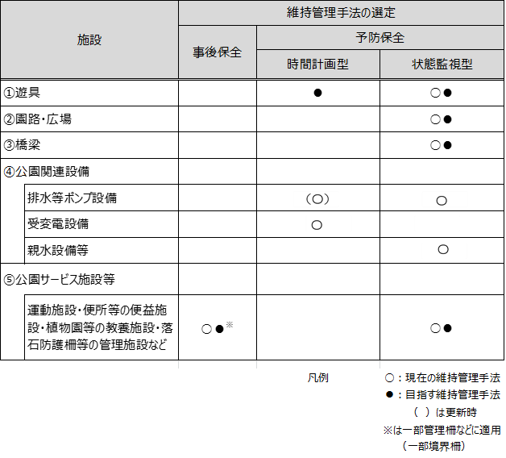
■行動計画の改定について 公園設備 資料４－5
2.２.３施設特性に応じた維持管理手法の体系化
【補足】 体制は主に行っている実施主体を記載しており、これによらない場合もある。
※1 日常点検の頻度は当該路線により異なり、交通量2万台/日以上の路線では週2回、それ以外では週1回の頻度で実施。
※2 臨時的に行う緊急点検等は必要に応じて随意実施。
【補足】 体制は主に行っている実施主体を記載しており、これによらない場合もある。
※1 日常点検の頻度は当該路線により異なり、交通量2万台/日以上の路線では週2回、それ以外では週1回の頻度で実施。
※2 臨時的に行う緊急点検等は必要に応じて随意実施。
施設別の維持管理手法
前述の維持管理手法の設定の留意事項を踏まえ、将来的に目標とす
る維持管理手法について、表2.2ｰ7に示す
表 2.2ｰ8管理水準の基本的な考え方
区分 |  | 説明
目標管理水準 |  | ・管理上、目標とする水準。 ・これを下回ると補修等の対策を実施。 ・目標管理水準は、不測の事態が発生した場合でも対応可能となるよう、限界管理水準との間に適切な余裕を見込んで設定する（図 2.2‑7参照）。
 | 予測計画型の場合 | ・劣化予測が可能な施設（部位・部材等）で、目標供用年数（寿命）を設定した上で、ライフサイクルコストの最小化など、最適なタイミング（図 2.2‑8参照）で最適な補修等を行う水準。
限界管理水準 |  | ・施設の安全性・信頼性を損なう不具合等、管理上、絶対に下回ってはならない水準。 ・一般的に、これを超えると大規模修繕や更新等が必要と なる。
表2.2.ｰ7施設別の維持管理手法
維持管理水準の設定
図 2.2‑7不測の事態に対する管理水準の余裕
        目標管理水準および限界管理水準の考え方
維持管理水準の設定については、安全性・信頼性やLCC最小化の
観点から施設の特性や重要性などを考慮し、施設もしくは部材単位
毎に目標とする管理水準を適切に設定する。また、目標管理水準
は、不測の事態が発生した場合でも対応可能となるよう、限界管理
水準との間に適切な余裕を見込んで設定する。
図 2.2ｰ8LCC最小化のイメージ

Slide 19
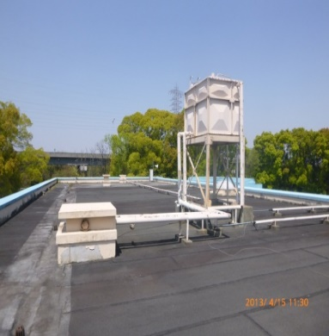
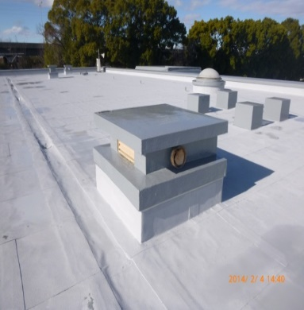
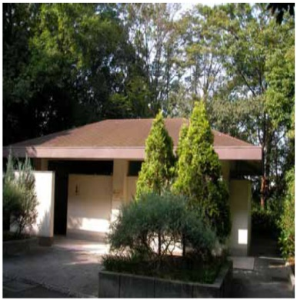
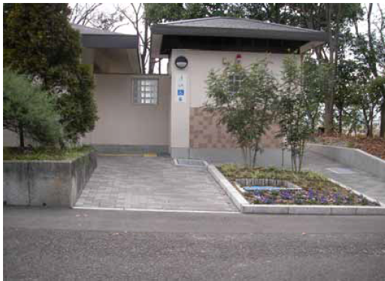
■行動計画の改定について 公園設備 資料４－5
2.２.３施設特性に応じた維持管理手法の体系化
【補足】 体制は主に行っている実施主体を記載しており、これによらない場合もある。
※1 日常点検の頻度は当該路線により異なり、交通量2万台/日以上の路線では週2回、それ以外では週1回の頻度で実施。
※2 臨時的に行う緊急点検等は必要に応じて随意実施。
【補足】 体制は主に行っている実施主体を記載しており、これによらない場合もある。
※1 日常点検の頻度は当該路線により異なり、交通量2万台/日以上の路線では週2回、それ以外では週1回の頻度で実施。
※2 臨時的に行う緊急点検等は必要に応じて随意実施。
管理水準の設定
対策事例（プール管理棟の屋根防水／屋根防水20年～30年サイクル※）
安全性や快適性が求められる公園においては、施設の安全性・信頼性やＬＣＣ最小化の観点から、施設の劣化損傷により機能を失う前に補修・更新等を実施するため、目標管理水準を設定する。
※府有施設の長期保全計画作成要領（H15.4月）に基づくサイクル
施工前
施工後
補修等の長寿命化対策の考え方
定期点検等により把握した施設の劣化や損傷状況への対策として、施設の劣化した部位、部材または機器の性能・機能を、原状（初期の水準）または実用上支障のない状態（目標管理水準以上）まで回復することを目的として、施設の補修等を行う。
補修等の方法や頻度については、定期点検結果等をもとに、対象施設の材質や構造、利用状況等を勘案の上、検討する必要があり、そのような点を踏まえて、補修等の計画を立案することとし、立案した補修等の計画は、定期点検結果に基づく長寿命化対策の実績に応じて、適宜、見直しを図っていく。
また、公園には、プールや体育館等の大規模な運動施設などがあり、これらの施設は、設置後の年数が経過し、施設の老朽化に加えて機能不足（既存不適合等）などが生じている。従って、このような施設において、長寿命化を図っていくためには、機能回復だけにとどまらず機能向上も視野に入れた対策（大規模補修や改修など）が必要である。なお、経済性などを勘案し、必要に応じて更新を視野に入れた対策を検討する。
写真2.2-2 対策事１
対策事例（便所の改修/便所のバリアフリー化（多目的ブース増設、長寿命化）
施工前
施工後
写真2.2-3 対策事２

Slide 20
■行動計画の改定について 公園設備 資料４－5
２.２.４ 更新の考え方
【補足】 体制は主に行っている実施主体を記載しており、これによらない場合もある。
※1 日常点検の頻度は当該路線により異なり、交通量2万台/日以上の路線では週2回、それ以外では週1回の頻度で実施。
※2 臨時的に行う緊急点検等は必要に応じて随意実施。
【補足】 体制は主に行っている実施主体を記載しており、これによらない場合もある。
※1 日常点検の頻度は当該路線により異なり、交通量2万台/日以上の路線では週2回、それ以外では週1回の頻度で実施。
※2 臨時的に行う緊急点検等は必要に応じて随意実施。
公園施設は、健全性・機能性、LCC低減の観点から施設の長寿命化を基本とするが、物理的、機能的、社会的、経済的視点などから、総合的に評価を行い、更新について見極めることも必要である。また、更新を見極めるためには、詳細な点検や調査、モニタリングの実施など、更新を見極めるためのデータを蓄積・整理していく必要がある。さらに、長寿命化においても、必要に応じて公園施設毎に目標寿命の設定を行い、設定された目標寿命に応じた維持管理を行う必要がある。また、目標寿命の設定とあわせて、将来の更新の見極めにおける課題や、その対応についても整理しておく必要がある。
以上の点を踏まえ、公園施設の更新判定フローや考慮すべき視点などを設定し、それらに基づいて更新の必要性を判断していく。
【公園施設全般】
更新判定フローと考慮すべき視点
図 2.2ｰ9更新判定標準フロー（案）
公園施設の更新は、図2.2ｰ9更新判定標準フロー（案）及び表2.２ｰ9更新の見極めにあたり考慮すべき視点（案）を踏まえて判断していく。また、図2.2ｰ9更新判定標準フロー（案）は、標準的な判定フローを示していることから、必要に応じて、公園施設毎に更新判定フローを設定する。なお、公園施設毎の更新判定フローは、実際にフローを活用する中で課題が明らかになった場合や社会情勢等の変化に応じて、適宜、見直しを図っていく。
表 ２.2‑9更新の見極めにあたり考慮すべき視点（案）
考慮すべき視点 | 内容等
物理的視点 | ・構造物の劣化等により施設機能が低下し（限界管理水準を下回る状態）、通常の維持・ 補修等を加えても安全性などから使用に耐えなくなった状態 例示）健全度Ｄ以下（部材単位の評価の大半がＣ以下である健全度Ｄの施設）
機能的視点 | ・法令や技術基準の改定による既存不適格状態など 例示）耐震補強（建築物等）、バリアフリー化対応、照度不足（照明）、安全規準の 変更（遊具）、強度や高さの不足（防護柵等）等々 ・機器部品等の確保の困難性（設備、遊具等） ・標準使用期間や目標寿命
社会的視点 | ・利用者ニーズ（施設の必要性や利用性、安全性などに関する利用者の要求）や利用状況 （利用頻度等）など ・社会的機能の見直し 例示）排水設備の能力等の見直し、防災・耐震の要求性能の見直し、施設の陳腐化、 環境や景観への配慮等々
経済的視点 | ・ライフサイクルコストなど 例示）部材毎の補修の繰返しや改修による施設寿命の長寿命化と施設更新の経済比較 の検討

Slide 21
■行動計画の改定について 公園設備 資料４－5
２.２.５ 重点化指標・優先順位の考え方
              効率的・効果的な維持管理
安全確保の観点から最優先で実施する事業（補修、更新等）以外については、リスクに着目して、優先順位を定め、効率的・効果的な維持管理を行う。
ただし、他の事業（工事）等の実施に併せて、補修、更新を行うことが、予算の節約や工事に伴う影響を低減する等の視点で合理的である場合には、総合的に判断するなど柔軟に対応する。
【補足】 体制は主に行っている実施主体を記載しており、これによらない場合もある。
※1 日常点検の頻度は当該路線により異なり、交通量2万台/日以上の路線では週2回、それ以外では週1回の頻度で実施。
※2 臨時的に行う緊急点検等は必要に応じて随意実施。
限られた資源（予算・人員）の中で維持管理を適切かつ的確に行うため、府民の安全を確保することを最優先に、施設毎の特性や重要度などを踏まえ、不具合が発生した場合のリスク等に着目（特定・評価）して、施設毎の点検、補修などの重点化（優先順位）を設定し、戦略的に維持管理を行う。以下に、基本的な考え方を示す。
施設における「不具合発生の可能性」は、施設の劣化や損傷以外に、経過年数や使用環境、設計基準などの要因が考えられるが、公園においては、利用者の安全性に直結する施設の健全性を最優先に考えて、施設の劣化や損傷の状態を評価した健全度を重点化指標として評価する必要がある。
また、施設の劣化損傷等の状況以外に、不具合が発生した場合の社会的な影響を勘案する必要があり、その影響が大きいほど重大なリスクとして評価する必要がある。
以上の点を踏まえ、遊具の場合は、特に安全性を重視し、健全度と人的影響度（事故が起こった場合の事故の重大性等）、遊具以外の施設の場合は、健全度と社会的影響度（施設が機能しない場合の公園利用への影響性等）との組み合わせによるリスクを評価し、施設における補修等の重点化を図る。
（１）都市基盤施設における重点化の基本的な考え方
              府民の安全確保
施設の劣化、損傷が極めて著しく、施設の機能が確保されないと想
定される場合又は府民（利用者）の生命への影響（事故の危険
性）が懸念される場合など、緊急対応が必要な施設への対策は最優
先に実施する。
              ②効率的・効果的な維持管理
安全確保の観点から最優先で実施する事業（補修、更新等）以
外については、リスクに着目して、優先順位を定め、効率的・効果的な
維持管理を行う。
ただし、他の事業（工事）等の実施に併せて、補修、更新を行うことが、予算の節約や工事に伴う影響を低減する等の視点で合理的である場合には、総合的に判断するなど柔軟に対応する。
公園施設における重点化の基本的な考え方
公園は、遊具を含め様々な種類の施設が存在しており、これらの施設は求められる役割が異なることから、施設特性を踏まえた重点化指標・優先順位の考え方を整理する必要がある。

Slide 22
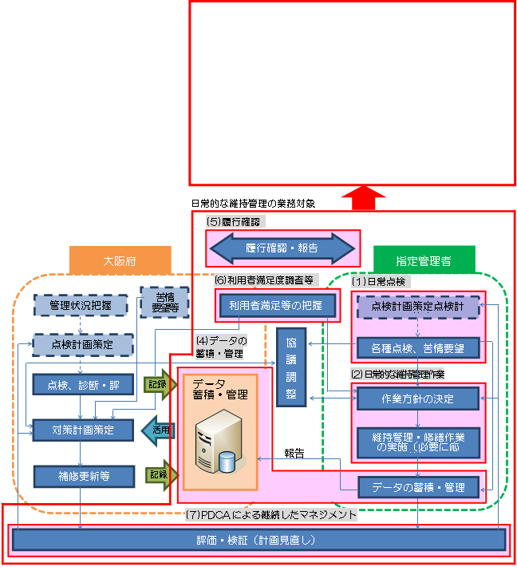
■行動計画の改定について 公園設備 資料４－5
２.２.６ 日常的な維持管理の着実な実践
【補足】 体制は主に行っている実施主体を記載しており、これによらない場合もある。
※1 日常点検の頻度は当該路線により異なり、交通量2万台/日以上の路線では週2回、それ以外では週1回の頻度で実施。
※2 臨時的に行う緊急点検等は必要に応じて随意実施。
【補足】 体制は主に行っている実施主体を記載しており、これによらない場合もある。
※1 日常点検の頻度は当該路線により異なり、交通量2万台/日以上の路線では週2回、それ以外では週1回の頻度で実施。
※2 臨時的に行う緊急点検等は必要に応じて随意実施。
【公園における日常的な維持管理の基本的な考え方】
【公園における日常的な維持管理の方針】
指定管理者による日常的な維持管理において、施設を常に良好な状態に保つよう、施設の状態を的確に把握し、施設の不具合の早期発見、早期対応や緊急的・突発的な事案、苦情・要望事項等への迅速な対応、不法・不正行為の防止に努め、利用者の安全・安心の確保はもとより、利用の快適性やサービスの向上など、引き続き着実に実施する。また、日常的な維持管理から「劣化・損傷の原因を排除する」と言う視点で、指定管理業務の中で、施設清掃などきめ細かな維持管理作業等、施設の長寿命化に資する取り組みについても実践する。
大阪府においては、履行確認により、指定管理者が適切に日常維持管理を実施しているかどうかなどを確認し、業務が適切に行われていない場合は速やかに指導するなど、指定管理業務の改善・向上を図っていく。また、維持管理の効率性、施設の利用性や需要などの視点で、指定管理者が直面する日常的な維持管理の中での様々な事案・課題について、大阪府としても把握し、今後の施設の補修改修等の計画設計に改善や工夫等の点で役立てるなど、計画的維持管理の向上に取り組む。
さらに、多くの府民等に都市基盤施設の維持管理に関して理解と参画を促すため、都市基盤施設の保全や活用する機会を提供し、府民や企業等、地域社会と協働、連携した維持管理の推進に努める。
これらの取組を着実に実践していくために地域や公園の特性等を考慮し、創意工夫を凝らしながら適切に対応するとともに、PDCAサイクルによる継続的なマネジメントを行う。
以下に公園における日常的な維持管理の方針を示す。
安全安心、快適な利用ができるように日常的な維持管理に取り組む。
ＰＤＣＡサイクルによる総合的なマネジメントに取り組む。
各公園の特性に沿った効率的・効果的な維持管理に取り組む。
※公園における日常的な維持管理は、施設管理だけでなく、本計画の対象としていない植物管理（植栽地や樹林地等の管理）なども含めて実施することから、管理業務の内容上、区分した記述は誤解を招く恐れがあるため、「2.2.6日常的な維持管理の着実な実践」の項においては、本計画の主な対象としていない植物管理も含めた内容として、記述する。また、日常点検（日常巡視）などが、施設管理や植物管理に加えて利用管理（運営管理の一部）も含めた横断的業務であることから、適宜、利用管理（運営管理の一部）についても含めた内容として記述する。
(１)日常点検（日常巡視）
(２)日常的な維持管理作業
(３)府民や企業等地域社会と協働、連携した維持管理
(４)データの蓄積・管理
(５)履行確認
(６)利用者満足度調査等
(７)PDCAによる継続したマネジメント
図 2.2‑10日常的な維持管理の着実な実践のイメージ

Slide 23
■行動計画の改定について 公園設備 資料４－5
２.２.６ 日常的な維持管理の着実な実践
【補足】 体制は主に行っている実施主体を記載しており、これによらない場合もある。
※1 日常点検の頻度は当該路線により異なり、交通量2万台/日以上の路線では週2回、それ以外では週1回の頻度で実施。
※2 臨時的に行う緊急点検等は必要に応じて随意実施。
【補足】 体制は主に行っている実施主体を記載しており、これによらない場合もある。
※1 日常点検の頻度は当該路線により異なり、交通量2万台/日以上の路線では週2回、それ以外では週1回の頻度で実施。
※2 臨時的に行う緊急点検等は必要に応じて随意実施。
（再掲）
日常点検（日常巡視）
点検業務の方針
実施方針
【公園における日常点検（日常巡視）の基本的な考え方】
公園における日常点検（日常巡視）は、利用者の安全確保を第一義とし、事故を未然に防ぐため、危険個所や不良箇所及びその原因となる事象などの有無を確認し、迅速な対応につなげることとする。また、施設を良好な状態に保つよう、施設の供用に支障となるような施設・設備等の損傷・異常及びその原因となる事象の早期発見の徹底に努める。
利用者の安全性を確保する為、事故につながる危険個所の早期
発見に取り組む。
施設の快適性を維持する為、利用者目線での施設の不具合の確
認に取り組む。
施設の機能保全を図る為、施設の劣化状況の程度と内容を正確
に把握する。
施設の計画的な維持管理や補修更新等を行う為、点検データを
蓄積・管理・活用する。
【公園における日常点検（日常巡視）実施方針】
『2.2.2点検、診断・評価の手法や体制等の充実』で示した「点
検業務の方針」及び「点検の視点」に沿って、日常点検（日常
巡視）を行う。
点検の視点
① 安全性の確認（施設の劣化・破損、見通しの確保等）
② 施設の機能保全の確認（消耗、劣化した部材、排水機能、設
備機器の正常な作動等）
③ 衛生状態や快適性の確認（落書き・汚物等による汚損等）
④ 施設の利用環境の確認（不適切な利用、施設の利用頻度等）
⑤ 周辺施設に対する影響の確認（越境枝、排水処理等）
⑥ 劣化状況等の施設情報の収集・記録

Slide 24
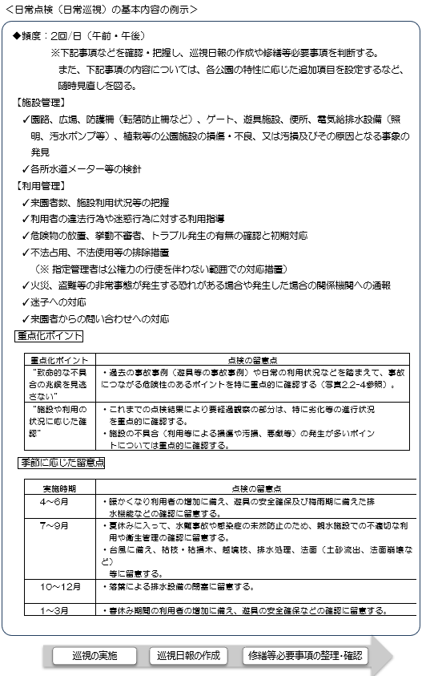
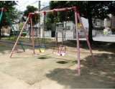
■行動計画の改定について 公園設備 資料４－5
２.２.６ 日常的な維持管理の着実な実践
【補足】 体制は主に行っている実施主体を記載しており、これによらない場合もある。
※1 日常点検の頻度は当該路線により異なり、交通量2万台/日以上の路線では週2回、それ以外では週1回の頻度で実施。
※2 臨時的に行う緊急点検等は必要に応じて随意実施。
【補足】 体制は主に行っている実施主体を記載しており、これによらない場合もある。
※1 日常点検の頻度は当該路線により異なり、交通量2万台/日以上の路線では週2回、それ以外では週1回の頻度で実施。
※2 臨時的に行う緊急点検等は必要に応じて随意実施。
【ブランコ】
【複合遊具】
要因：吊金具の摩耗による破壊
要因：木製遊具の腐食による破損
写真2.2-4 遊具の事故事例
巡視計画の策定
公園毎に表2.2-10 に示す巡視計画を策定し、日常点検（日常巡視）を実施する。
表 2.2‑10巡視計画
項目 | 内容
日常点検 （日常巡視） | ・コース（公園の特性に応じたコース設定、重点箇所の確認等） ・実施体制（巡視員の人数（最低2名1組で公園の規模等に応じて 班数等を設定）） ・手段（原則徒歩で現場状況により移動手段として一部自転車等の 併用可） ・携行道具 ・損傷発見時の対応手順 ・巡視の記録方法 等

Slide 25
■行動計画の改定について 公園設備 資料４－5
２.２.６ 日常的な維持管理の着実な実践
【補足】 体制は主に行っている実施主体を記載しており、これによらない場合もある。
※1 日常点検の頻度は当該路線により異なり、交通量2万台/日以上の路線では週2回、それ以外では週1回の頻度で実施。
※2 臨時的に行う緊急点検等は必要に応じて随意実施。
【補足】 体制は主に行っている実施主体を記載しており、これによらない場合もある。
※1 日常点検の頻度は当該路線により異なり、交通量2万台/日以上の路線では週2回、それ以外では週1回の頻度で実施。
※2 臨時的に行う緊急点検等は必要に応じて随意実施。
日常的な維持管理作業
指定管理者
実施方針
【公園における日常的な維持管理作業の基本的な考え方】
公園における維持管理作業は、日常点検（日常巡視）等の
結果から、施設の不具合や規模等の現場状況に応じて迅速に
対応し、利用者の安全安心や快適な環境の確保に努める。
また、施設の特性や点検結果などを踏まえて、長寿命化等に
資するきめ細やかな維持管理作業を計画的に推進するように取り
組んでいく。併せて、不適切な人為的行為による公園施設の損
傷等を未然に防ぐ為に、それらの行為を把握しその指導・制止等
に努める。
日常点検又は
定期点検
継続使用
異常なし
異常の有無^{※１}
異常あり
経過観察^{※2}
危険性の判断
や診断評価
要措置
継続使用
対応措置
可能
点検時に対応
可能なもの
安全管理上問題ない
不可
安全管理上
問題あり^{※3}
【公園における日常的な維持管理作業の方針】
以下に公園における日常的な維持管理作業の方針を示す。
応急措置
（必要に応じて実施）
使用禁止措置
（全部又は一部）
使用本格再開
一時使用
必要
公園施設の安全面や衛生面の確保及び機能保全を図る為の維持管
理・修繕等に取り組む。
施設の長寿命化に資する日常的な保守と計画的なきめ細やかな修繕
等に取り組む。
安全性の確保及び植栽機能を発揮させる為の植物管理に取り組む。
詳細点検の要否^{※4}
不要
詳細点検
修繕等の実施
修繕方法等の検討
（作業方針の決定）
はい
軽易な修繕^{※5}
修繕費の範囲内で対応可能又は指定管理者のマネジメント等により対応可能な修繕等
いいえ
留意点
対応について
大阪府と協議
大阪府に点検結果を報告
維持管理作業において、点検から修繕等にいたるまでの流れを、図2.2-11に示す。また、実際に行う際の留意点を以下に示す。
修繕費の範囲内を超えるなど指定管理者では対応困難な修繕等又は施設全体の改修等が必要
使用本格再開
改修・更新等
大阪府
図 2.2‑11点検から修繕等にいたる対応フロー （次ページに注釈）

Slide 26
■行動計画の改定について 公園設備 資料４－5
２.２.６ 日常的な維持管理の着実な実践
【補足】 体制は主に行っている実施主体を記載しており、これによらない場合もある。
※1 日常点検の頻度は当該路線により異なり、交通量2万台/日以上の路線では週2回、それ以外では週1回の頻度で実施。
※2 臨時的に行う緊急点検等は必要に応じて随意実施。
【補足】 体制は主に行っている実施主体を記載しており、これによらない場合もある。
※1 日常点検の頻度は当該路線により異なり、交通量2万台/日以上の路線では週2回、それ以外では週1回の頻度で実施。
※2 臨時的に行う緊急点検等は必要に応じて随意実施。
-注釈-
・点検に連動した保守業務として、周期的・継続的に消耗部品（小部
品など）の取替え、注油、汚れの除去、部品の調整などの軽微な作
業を適切に実施し、施設の劣化抑制に努める。
・誤った保守や修繕は、施設の機能低下を招く恐れがあることから、施
設の構造等の特性を十分把握した上で、保守業務及び修繕等を行
う。
・比較的小規模で簡易な作業を行うことで、機能回復は期待できない
ものの劣化を抑制することができる場合があることから、このような作業
を計画的かつ継続的に実施することで長寿命化に努める。
・日常的な維持管理において、各種法令に基づいて有資格者を配置す
ると共に、有資格者又は専門業者による法定点検を実施し、必要な
保守業務や点検結果に基づく修繕等を行う。
・木製素材の施設などは、柱・支柱の地際部や床材等の腐食などに注
意し、適宜、部材交換や補強を行うなど、施設の長寿命化に努める。
・修繕等の際は、単なる原状復旧でなく耐久性に優れた材質への交換、
利用者の利便性を考えた形状への変更など、適宜、耐用年数の向上
や機能付加などにも配慮する。
また、事案に応じて、適宜、専門業者による修繕等の対応により施
工品質の向上に努める。
・多くの異なる目的・用途の施設が存在するため、施設の劣化状況に加
えて、施設の重要性（機能停止時の公園利用の影響性等）や設
備の耐用年数（製造メーカーの推奨年数も含め）、事故の危険性、
ＬＣＣなどを考慮し、緊急性の高いものから、順次修繕等を行う。
※１ 施設の不具合があれば異常ありとなる。
※２ 経過観察のうち、修繕等のタイミングなどの判断から、特に劣化損傷等の変化に注意する必要があるものは、要観察として定期的にモニタリングする。
※３ 当該施設の劣化損傷等の部位・程度、利用状況などから、事故の危険性が高い又は施設の故障を招く恐れがあるなど、施設の継続使用が望ましくない場合は、事故や故障等の危険性等が取り除かれるまで、使用禁止措置をとる。
※４ 詳細点検には、遊具の臨時精密点検なども含んでいる。また、詳細点検の要否は、適宜、大阪府と協議する。
※５ 軽易な修繕は、府営公園管理要領に記載されている「補修、修繕の例示区分」に示された内容で、各公園で定められている修繕費の範囲内で対応可能な修繕。修繕金額が一定額を超えるものや、既存施設の構造等を変えるような修繕等は大阪府と協議する。
【維持管理作業上の留意点】
○共通
・損傷している施設や損傷の恐れのある施設などに対し、迅速な応急
復旧や事故等を未然に防止するための予防措置を行い、利用者の
安全を確保する。
・各施設に異常や不具合があった場合で、使用中止とする場合は、
立入防止措置（立入フェンスの設置等）や、施設をシートで覆うな
ど、当該施設を使用することができないように適切な措置を講じると
共に、看板等による注意喚起を行うなど、利用者の安全確保・信頼
確保に努める。
・施設の清掃や除草は周辺状況に応じて、施設の機能や環境を損わ
ないよう維持管理する。
168

Slide 27
■行動計画の改定について 公園設備 資料４－5
２.２.６ 日常的な維持管理の着実な実践
【補足】 体制は主に行っている実施主体を記載しており、これによらない場合もある。
※1 日常点検の頻度は当該路線により異なり、交通量2万台/日以上の路線では週2回、それ以外では週1回の頻度で実施。
※2 臨時的に行う緊急点検等は必要に応じて随意実施。
【補足】 体制は主に行っている実施主体を記載しており、これによらない場合もある。
※1 日常点検の頻度は当該路線により異なり、交通量2万台/日以上の路線では週2回、それ以外では週1回の頻度で実施。
※2 臨時的に行う緊急点検等は必要に応じて随意実施。
維持管理作業計画の策定
表 2.2‑12府営公園におけるボランティア活動
維持管理作業を効率的・効果的に実践するために、日常的に実施する作業について、具体的な維持管理作業計画※（表2.2ｰ11参照）を策定する。
※なお、指定管理者は毎年度作成する事業実施計画書にて定める。
項目 | 内容 | 備考
管理ボランティア | ・公園の清掃や花壇などの維持管理活動を行う。 | 各公園の花壇ボランティア、竹レンジャー、パークレンジャーなど
レクリエーションボランティア | ・公園ガイドや自然観察指導などを行う。 | パークレンジャー、各公園のイベント・プログラム系ボランティアなど
サポートボランティア | ・高齢者や障がい者の方の公園利用のお手伝いを行う。 | ヒーリングガーデナークラブなど
表 2.2‑11 維持管理作業計画（例示）
項目 | 内容
維持管理作業 | 指定管理者等で実施可能な修繕業務の整理 応急対応時の初動体制・緊急連絡網の整理 清掃、除草、美化活動（清掃・啓発等）等の維 持作業の整理 長寿命化に資するきめ細やかな計画的修繕作業 の整理 利用者による損傷などの人為的な問題の排除方 法 ＜利用者への指導徹底など＞
データの蓄積・管理
日常的な維持管理のパトロールや苦情・要望、維持管理・修繕作業
等データの蓄積・管理は、以下の「大阪府建設CALSシステム」に職員
が登録し、一元管理している。
「大阪府建設CALSシステム」は複数のサブシステムから成り、維持管理
業務においては、下記に示す２つのサブシステムを主に利用している。
        維持管理サブシステム
府民や企業等、地域社会と協働、連携した管理
維持管理サブシステムは、GISを活用し、点検・パトロール、苦情・要望管理、点検・補修履歴管理等、公共事業ライフサイクルにおける維持管理に関する情報管理や業務支援を行うものである。
維持管理サブシステムの適用範囲を下表に示す。
府営公園では、府民協働により、府民とともに都市基盤施設を守り育てていく取組を行っている。これらの普及により地域の公園として愛護心が醸成されると共に、多様な利用が生み出され、公園の活性化につながっている。さらに、これらの取組等から地域コミュニティが形成され、災害時の互助、共助意識が醸成されるなど地域防災力の向上にもつながる事例が見られる。
引き続き、府民協働による公園づくりに取り組んでいくと共に、企業等などの地域社会と連携した維持管理を推進する。
表 2.2‑13 維持管理サブシステムの適用範囲
項 目 | 内 容
適用フェーズ および作業 | 苦情・要望処理 | 苦情・要望受付、現地状況の確認、対応指示
 | パトロール | パトロール計画、パトロール実施、維持管理報告
ユーザ | 都市整備部職員
169

Slide 28
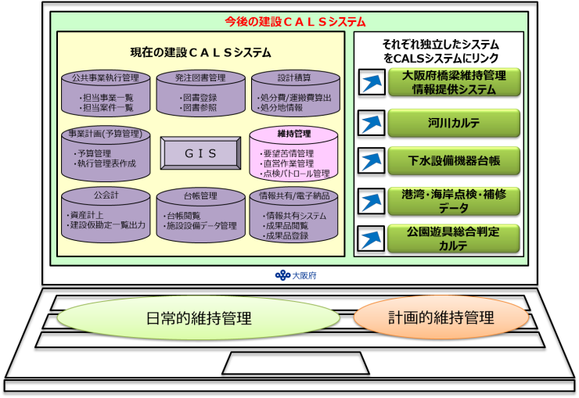
■行動計画の改定について 公園設備 資料４－5
２.２.６ 日常的な維持管理の着実な実践
【補足】 体制は主に行っている実施主体を記載しており、これによらない場合もある。
※1 日常点検の頻度は当該路線により異なり、交通量2万台/日以上の路線では週2回、それ以外では週1回の頻度で実施。
※2 臨時的に行う緊急点検等は必要に応じて随意実施。
【補足】 体制は主に行っている実施主体を記載しており、これによらない場合もある。
※1 日常点検の頻度は当該路線により異なり、交通量2万台/日以上の路線では週2回、それ以外では週1回の頻度で実施。
※2 臨時的に行う緊急点検等は必要に応じて随意実施。
        ２）台帳管理サブシステム
以上を踏まえ、今後、効率的・効果的な維持管理に向け、点検データ等を有効に活用していくためには、既存の建設ＣＡＬSシステムの活用も図りながら、指定管理者の管理・蓄積データを含めて維持管理上必要となるデータを総合的に活用できる仕組みづくりについて、今後検討していく。
台帳管理サブシステムは、公共事業ライフサイクルにおける業務全般に関する情報（文書・データ等）の台帳管理を実現するものである。
台帳管理サブシステムの適用範囲を下表に示す。
表 ２.2‑14 台帳管理サブシステムの適用範囲
表 2.2‑15 個別の管理システム
項 目 | 内 容
適用フェーズ および作業 | 調査・計画フェーズ （調査／照会） | 統計情報、保守・修繕履歴の参照支援
 | 工事施工フェーズ | 工事完了後の管理台帳作成支援
 | 維持管理フェーズ （パトロール） | パトロール計画立案支援、報告書作成支援
 | 維持管理フェーズ （要望処理） | 要望受付支援、報告書作成支援
ユーザ | 都市整備部職員
業務系統 | 土木系
分野 | 施設 | 名称 | 内容
公園施設 | 遊具 | 総合判定カルテ | 現在、紙ベースで管理している定期点検結果を、先ずはエクセルベースによるデータ管理に移行。また、修繕履歴などのデータの蓄積管理も検討。
 | その他施設 | 法令点検データ | 現在、紙ベースで管理している定期点検結果を、先ずはエクセルベースによるデータ管理に移行。
 |  | 上記以外の 点検データ | 現在、大阪府で蓄積・管理していないデータについては蓄積・管理の必要性を整理し、必要なデータは電子化し、大阪府においても蓄積管理を進める。
        3）建設CALSシステム以外での管理
維持管理のデータについては、基本的に建設CALSシステムで管理・蓄積しているが、公園分野では建設CALSシステムとは独立したシステムで管理しているものがある。公園分野においては、指定管理者による包括的管理により、指定管理者にデータの管理や蓄積を依存しているところがある。
図 2.2‑12 今後の建設CALSシステム（イメージ）
170

Slide 29
■行動計画の改定について 公園設備 資料４－5
２.２.６ 日常的な維持管理の着実な実践
【補足】 体制は主に行っている実施主体を記載しており、これによらない場合もある。
※1 日常点検の頻度は当該路線により異なり、交通量2万台/日以上の路線では週2回、それ以外では週1回の頻度で実施。
※2 臨時的に行う緊急点検等は必要に応じて随意実施。
【補足】 体制は主に行っている実施主体を記載しており、これによらない場合もある。
※1 日常点検の頻度は当該路線により異なり、交通量2万台/日以上の路線では週2回、それ以外では週1回の頻度で実施。
※2 臨時的に行う緊急点検等は必要に応じて随意実施。
        ４）データ蓄積・管理ルールの確立
        5) データ蓄積・管理体制の確立
点検や巡視、補修・補強等の履歴などのデータは、電子データを基本とし、その取扱いルールを明確にすることが重要である。以下に基本的な考え方を示す。
データ蓄積・管理ルールについては、上記基本的な考え方に基づき、以下の点に留意の上、対応する。
【基本的な考え方】
維持管理に関するデータは、事務所毎に、公園毎・施設毎・業務
毎等に分類し、管理・蓄積を行う。
各事務所は、データを管理する管理責任者等を定め、データの蓄
積（又は入力）状況を管理するとともに、年度末には蓄積状況
を確認する。
事業室（局）課は、事務所毎に管理・蓄積されたデータの内、
計画的な維持管理に資するデータ等を選定し、選定したデータの
管理・蓄積状況を適宜確認するとともに年度末には、蓄積状況を
確認する。
本計画において、適切なデータ管理・蓄積ルールを表2.2ｰ16に
定める。
なお、現在のところ定期報告義務が無く、指定管理者のみで蓄
積・管理している日常的維持管理に資するデータについては、今
後、指定管理者との共有の方法や蓄積・管理のあり方について検
討する。
将来的には、大阪府だけではなく市町村等の他管理者も含めて
データの蓄積を図る。
データをより有効に活用するため、継続的、分野横断的、地域
横断的にデータを蓄積・分析し、ノウハウも蓄積できる体制などの
新たな枠組みが重要であることから、大阪府のみならず公益法人
（技術センター等）や大学等の公的な第三者機関を活用した
データ管理体制について検討していく
履行確認
現在、大阪府では、１８府営公園における日常の管理運営については、民間のノウハウやネットワークによるサービス向上やコスト縮減をめざし、指定管理者制度による包括的管理を行っていることから、大阪府は、指定管理者等の着想や事業上のノウハウが活かされ、適切かつ効果的な業務執行や事業成果が現れるように、公園の管理に係る指導・監督をしていくことが重要である。
（目的）
履行確認は、委託業務における検査とは異なるもので、事業提案書
（応募提案書）や事業実施計画書、府営公園管理要領等に沿って、
管理業務が適正に行われているかを確認し、業務ができていない場合の
履行指導や不適切な業務執行がみられた場合の改善指導を通じて、公
園管理の向上を図っていくことを目的として実施する監督業務である。
表 2.2‑16 データ蓄積・管理体制の例示
データ 内 容 | 管理 システム | 蓄積 頻度 | 管理者 | 蓄積 担当 | 事業室課 担当 | 分類 | 確認 時期
点検・ 補修履歴等 | エクセル ベース | １年 | 都市みどり 課長 | 都市みどり課 | 公園課 事業Ｇ | 計画 日常 | 6～8月
（※）日常：日常的維持管理に関するデータ（指定管理者が実施・府に報告する定期点検データ）
計画：計画的維持管理に資するデータ
171

Slide 30
■行動計画の改定について 公園設備 資料４－5
２.２.６ 日常的な維持管理の着実な実践
【補足】 体制は主に行っている実施主体を記載しており、これによらない場合もある。
※1 日常点検の頻度は当該路線により異なり、交通量2万台/日以上の路線では週2回、それ以外では週1回の頻度で実施。
※2 臨時的に行う緊急点検等は必要に応じて随意実施。
（内容）
・大阪府は、指定管理者による管理運営業務の状況を把握するため、１ヵ月に１度「随時履行確認」と、２ヵ月に１度の「定期履行確認」を行う。
・プールのある公園では、「プール履行確認」を行う。
利用者満足度調査等
利用者満足度などの利用者の意向把握は、公園利用の実態や、利用者の公園施設や管理に関する意見や評価（満足度など）を把握・分析することで、今後の公園の維持管理や運営管理、さらには改修更新や再整備などにも反映させていくために実施するものである。
また、利用者満足度調査の結果は、指定管理業務におけるアウトカム指標の参考として活用することで、指定管理業務評価に客観性をもたせ、利用者目線での管理運営業務の向上につなげる必要がある。
表 2.2‑17 履行確認の実施体制
種類 | 頻度 | 内容 | 実施者
随時履行確認 | １回/月 | ・各種の書類等が適切に作成、整理されているか、別途定める「チェックシート」などに基づき、指定管理者からの説明や資料の提示により確認する。 ・現場の管理状況の確認 ・確認結果に問題等があれば、業務改善※などの指導を行う。 | 府職員
定期履行確認 （履行状況の評価） | １回/２ヵ月 | ・事業実施計画において提案されている事項が適正に履行されているか、別途定める「チェックシート」に基づき、「随時履行確認結果」や指定管理者からの説明や資料の提示により確認する。 ・確認結果については、指定管理者と状況を共有し、事業実施計画などの進捗管理に努める。 ・管理運営に係る履行状況について府の評価（４段階）を行う。 | 府職員
プール履行確認 | プール準備期間中（６月）及びプール営業期間中の計２回 | ・別途定める「チェックシート」により指定管理者からの説明や資料の提示により確認する。 ・開設準備や現場の管理状況の確認 ・確認結果に問題等があれば、業務改善※などの指導を行う。 | 府職員
【利用者満足度調査】
（目的）
公園の管理運営業務のＰＤＣＡサイクルにおける『Check』指標（業務改善評価の指標）として、また、指定管理業務におけるアウトカム指標の参考として活用する。
（内容）
※大阪府及び指定管理者は、アンケート調査方法や内容について、
利用実態を正確に把握するよう、また、公園の管理運営の向上に
つなげる為に、必要に応じて見直しを図る。
-大阪府-
・大阪府は、来園者が多い時期に年１回、配付回収方式等によりアン
ケート調査を実施。
・アンケート調査は、来園目的や利用頻度等の「基本的な情報」と維持
管理や運営管理に係る満足度（評価）を問う「意向情報」の２部構
成で作成し、データ収集後に利用者満足度の検証・分析が行えるよう
にアンケートの設問項目の内容を設定する。
※書面や写真等の記録を残して、問題点の共有を図りながら業務改善に取り組む
172

Slide 31
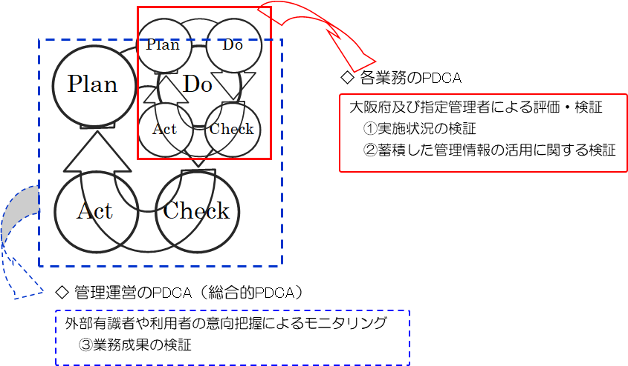
■行動計画の改定について 公園設備 資料４－5
２.２.６ 日常的な維持管理の着実な実践
【補足】 体制は主に行っている実施主体を記載しており、これによらない場合もある。
※1 日常点検の頻度は当該路線により異なり、交通量2万台/日以上の路線では週2回、それ以外では週1回の頻度で実施。
※2 臨時的に行う緊急点検等は必要に応じて随意実施。
【補足】 体制は主に行っている実施主体を記載しており、これによらない場合もある。
※1 日常点検の頻度は当該路線により異なり、交通量2万台/日以上の路線では週2回、それ以外では週1回の頻度で実施。
※2 臨時的に行う緊急点検等は必要に応じて随意実施。
・「基本的な情報」及び「意向情報」のいずれも、公園の特性を反映させ
た設問項目の設定を行うなど、正確な利用実態の把握に努める。
・収集したアンケートデータについては、以下により活用する。
①「総合的満足度」の改善効果が高い設問項目について、改善効
果が高い管理運営業務を分析し、指定管理者と協議の上、翌年
度からのサービス向上に向けた業務改善に取り組む。分析は、以
下のガイドラインを参考に実施する。
以下に公園における検証の視点や検証・評価の事例や仕組みなどを示す。今後、このような検証・評価の事例や仕組みについて、大阪府・指定管理者の両者において、協議調整を重ねながら、改善・向上を図っていく。また、指定管理者が実践する良好なPDCAサイクルのマネジメント事例については、大阪府としても公園間での横断展開を可能とする環境づくりを検討するなど、「パークマネジメント」の実践・向上に向けて取り組んでいく。
        ６）『Check（評価・検証）』及び『Act（改善）』の視点
①実施状況の検証の視点
・日常的な維持管理について、計画に基づいて有効に実施されたかど
うかを確認する。
②蓄積した管理情報の活用に関する検証の視点
・日常的に蓄積していく管理情報※を分析し、日常的な維持管理の
改善・向上に活用に取り組む。
※不具合等発生状況、点検結果、修繕記録、利用傾向等々
③業務成果の検証の視点
・日常的な維持管理の結果、目標とする業務成果が得られているか評
価し、目標とする業務成果に達していなければ、課題を解決する為の
改善策を検討し、業務改善に取り組む。
参照：大阪府「政策マーケティング・リサーチ・ガイドライン」
URL：http//www.pref.osaka.jp/kikaku/mr/index.html
②指定管理業務評価におけるアウトカム指標として参考活用し、満
足度が低かった設問に合致する管理運営業務については、今後の
管理運営業務の改善につなげる。
-指定管理者-
・大阪府とアンケート調査の実施時期が重複しないように事前に調整し、
独自のアンケート調査を１回/年以上実施し、大阪府に調査結果
（分析含め）を報告する。
・来園目的や利用頻度等の「基本的な情報」については、大阪府と同
一内容とし、「意向情報」などについては、指定管理者独自の設問設
定を行い、その結果を分析することで、管理運営の改善・向上につなげ
る。
ＰＤＣＡによる継続したマネジメント
効率的・効果的に日常的な維持管理を着実に実践していくために、実施状況等を検証、評価し、改善する等、毎年度PDCAサイクルによる継続したマネジメントを実施することが重要である。
図 2.2‑13 PDCAサイクルによる検証・評価のイメージ
173

Slide 32
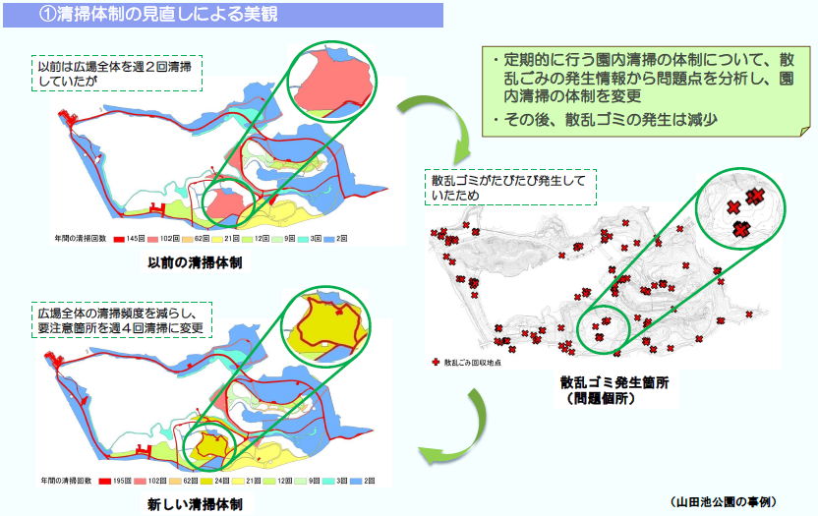
■行動計画の改定について 公園設備 資料４－5
２.２.６ 日常的な維持管理の着実な実践
【補足】 体制は主に行っている実施主体を記載しており、これによらない場合もある。
※1 日常点検の頻度は当該路線により異なり、交通量2万台/日以上の路線では週2回、それ以外では週1回の頻度で実施。
※2 臨時的に行う緊急点検等は必要に応じて随意実施。
【補足】 体制は主に行っている実施主体を記載しており、これによらない場合もある。
※1 日常点検の頻度は当該路線により異なり、交通量2万台/日以上の路線では週2回、それ以外では週1回の頻度で実施。
※2 臨時的に行う緊急点検等は必要に応じて随意実施。
        7) PDCAサイクルによる検証・評価の事例・仕組み
出典：平成20年度 日本造園学会関西支部発表
『大阪府営公園におけるデータベース化による管理運営について』
実施状況の検証の仕組み
【大阪府】
・履行確認時に日常的な維持管理で取組んでいる各業務の実施
状況を確認する。
【指定管理者】
・大阪府への履行確認時の報告や２ヵ月毎の管理運営状況の報
告時に自己点検する。
蓄積した管理情報の活用に関する検証の事例
【指定管理者】
・地理情報システム（GIS）を活用して管理情報と位置情報の分
析・評価して維持管理の改善に取り組む。
①ゴミの散乱発生箇所を分析し、それに応じた清掃箇所の重点化
（図2.2ｰ14）
②利用頻度を分析し、それに応じた草刈頻度の見直し（図2.2
‐15）
③利用特性（利用指導等）や施設の劣化状況（修繕頻度
等）に基づき、日常巡視における重点巡視箇所の見極め（図
2.2ｰ16）。
図 2.2‑１４ ごみの散乱状況に対応した清掃管理
174

Slide 33
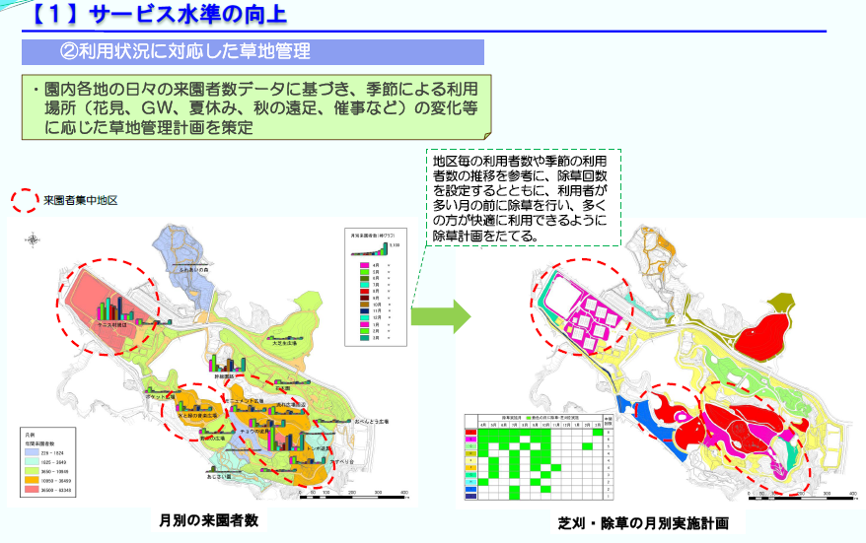
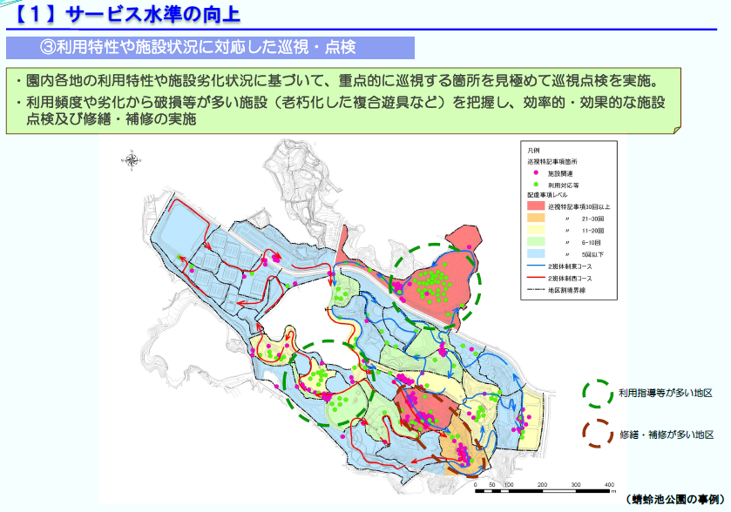
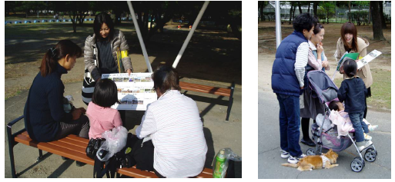
■行動計画の改定について 公園設備 資料４－5
２.２.６ 日常的な維持管理の着実な実践
【補足】 体制は主に行っている実施主体を記載しており、これによらない場合もある。
※1 日常点検の頻度は当該路線により異なり、交通量2万台/日以上の路線では週2回、それ以外では週1回の頻度で実施。
※2 臨時的に行う緊急点検等は必要に応じて随意実施。
【補足】 体制は主に行っている実施主体を記載しており、これによらない場合もある。
※1 日常点検の頻度は当該路線により異なり、交通量2万台/日以上の路線では週2回、それ以外では週1回の頻度で実施。
※2 臨時的に行う緊急点検等は必要に応じて随意実施。
業務成果の検証の仕組み
【外部有識者で構成される指定管理評価委員会によるモニタリング】
・利用と併せた維持管理の総合的な管理状況については、外部有識者
による指定管理者評価委員会を設置し、モニタリングを実施している。
評価委員会は、指定管理者の自己評価および施設所管課による評
価の結果について、利用者満足度アンケート調査結果も参考に、管理
状況や評価内容のチェックを行い、府に対して改善点等についての指
摘・提言を行う。
・評価委員会の結果および指摘・提言があった項目について改善対応方
針を策定し、同方針をホームページで公表すると共に、翌年度の履行確
認の中でこれらの改善状況を確認する。
表 2.2‑18評価委員会の年間スケジュール
年度・月 |  | 内容
当該年度 | ５月 ７月～１１月 １２月～１月 ２月～３月 | 第１回評価委員会 現地視察（１８府営公園） 指定管理業務評価のとりまとめ 第２回評価委員会・第３回評価委員会
翌年度 | ４月 | 指定管理評価票及び改善対応方針の公表
図 2.2‑15 利用状況に対応した草地管理
【利用者の意向把握（利用者満足度調査等）によるモニタリング】
-大阪府-
・来園者が多い時期に年１回、配付回収方式等により利用者満足
度に関するアンケート調査を実施し、管理運営の向上・改善に
向けたアウトカム指標として活用する。
（前述した利用者満足度調査等を参照）
図 2.2‑16利用特性や施設状況に対応した巡視・点検
175
写真2.2-5 利用者の意向把握の為のモニタリング

Slide 34
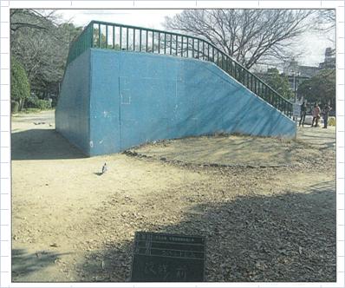
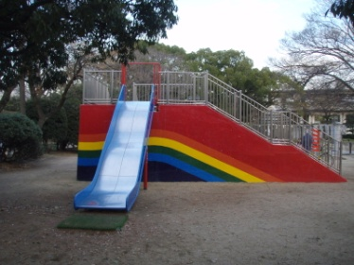
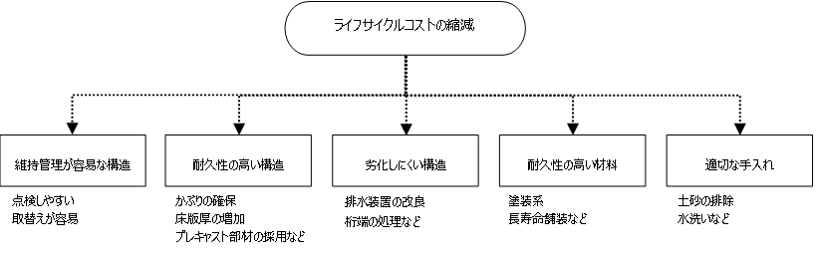
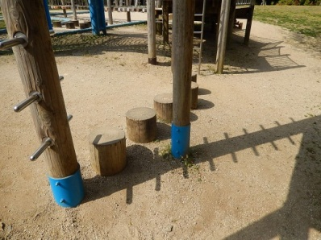
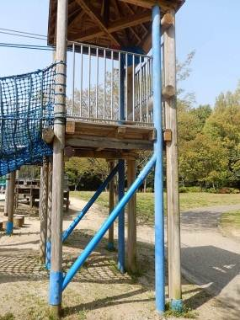
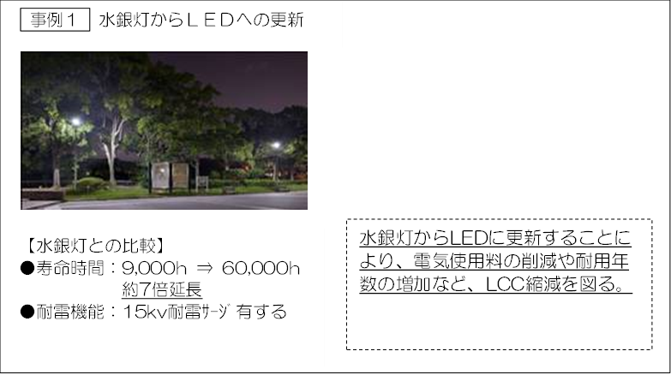
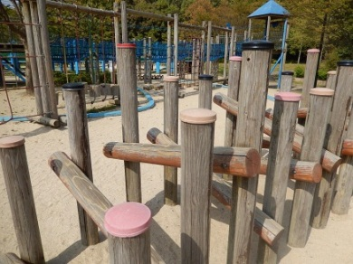
■行動計画の改定について 公園設備 資料４－5
２.２.７ 維持管理を見通した新設工事上の工夫
【補足】 体制は主に行っている実施主体を記載しており、これによらない場合もある。
※1 日常点検の頻度は当該路線により異なり、交通量2万台/日以上の路線では週2回、それ以外では週1回の頻度で実施。
※2 臨時的に行う緊急点検等は必要に応じて随意実施。
【補足】 体制は主に行っている実施主体を記載しており、これによらない場合もある。
※1 日常点検の頻度は当該路線により異なり、交通量2万台/日以上の路線では週2回、それ以外では週1回の頻度で実施。
※2 臨時的に行う緊急点検等は必要に応じて随意実施。
建設および補修・補強の計画、設計等の段階においては、最小限の維持管理でこれまで以上に施設の長寿命化が実現できる新たな技術、材料、工法の活用を検討し、ライフサイクルコストの縮減を図る。また、長寿命化やコスト縮減のための工夫に関する情報を共有化するとともに、その中で、効率性に優れているものや高い効果が得られるものの中で、汎用性の高いもの等については、積極的に導入を検討する。
既存遊具を活用した改修
事例２
老朽化したコンクリート製の登はん遊具について、躯体が十分もつことから、撤去更新ではなく、新たにすべり台を付加することで、撤去費を抑制した複合遊具化により、魅力向上とLCC縮減の両立を図る。
ライフサイクルコスト縮減
・ 建設および補修・補強の計画、設計等の段階において、設計・建設
費用が通常より高くなるとしても、基本構造部分の耐久性を向上させ
ることや、維持管理が容易に行える構造とすることによる、ライフサイク
ルコストの縮減を検討する。
【新設遊具との比較】
●撤去費を抑制しながら、新たな付加価値（遊び）を創出
図 2.2‑19 公園におけるライフサイクルコスト縮減の視点の事例2
維持管理段階における長寿命化に資する工夫
・ 維持管理段階においても、長寿命化に資するアイデアや工夫はいろ
いろ考えられることから、きめ細やかな補修や創意工夫により長寿命
化につなげていく。
事例
木製複合遊具での長寿命化の為の取り組み
図 2.2‑17ライフサイクルコスト縮減の視点
腐食しやすい地際部の保護。
構造部材（支柱）を新たに追加補修し、遊具の延命を図る。
腐食やささくれが発生しやすい、支柱天端の保護。
図 2.2‑18公園におけるライフサイクルコスト縮減の視点の事例１
図 2.2‑20遊具の長寿命化に資する工夫事例
176

Slide 35
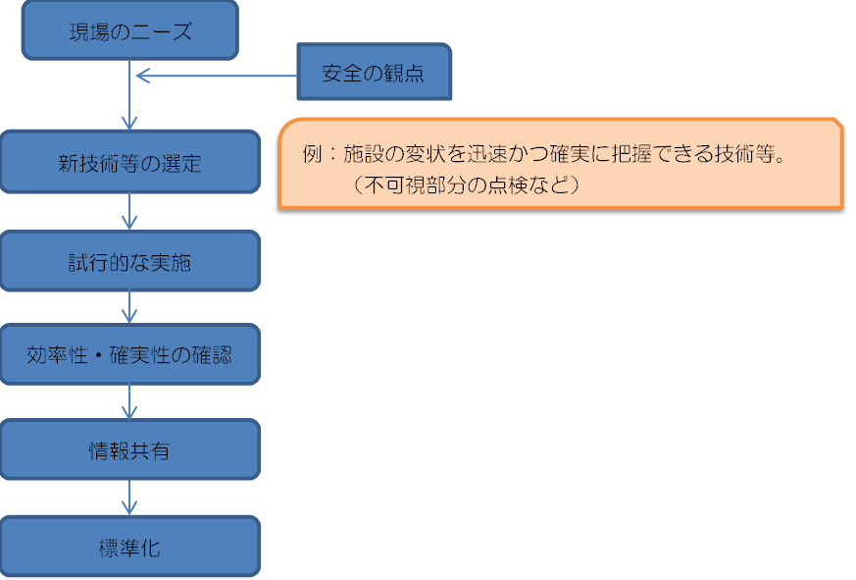
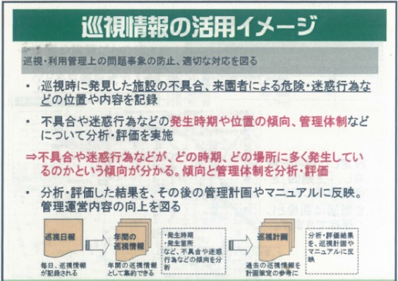
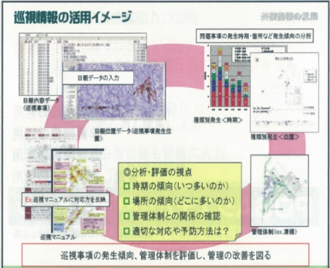
■行動計画の改定について 公園設備 資料４－5
２.２.８ 新たな技術、材料、工法の活用と促進策
【補足】 体制は主に行っている実施主体を記載しており、これによらない場合もある。
※1 日常点検の頻度は当該路線により異なり、交通量2万台/日以上の路線では週2回、それ以外では週1回の頻度で実施。
※2 臨時的に行う緊急点検等は必要に応じて随意実施。
【補足】 体制は主に行っている実施主体を記載しており、これによらない場合もある。
※1 日常点検の頻度は当該路線により異なり、交通量2万台/日以上の路線では週2回、それ以外では週1回の頻度で実施。
※2 臨時的に行う緊急点検等は必要に応じて随意実施。
今後の都市基盤施設の維持管理では、新たな技術、材料、工法等を積極的に取り入れ、活用していくことが、より効率的・効果的に推進していく方策のひとつであると考えられる。しかしながら、それらの導入においては、工法等の選定や効果の確認、契約手続きなどの課題がある。
それらも踏まえ、まずは、点検業務等において、維持管理・更新の課題解決に寄与すると考えられる技術等（例えば、不可視部分の点検など）を選定し、その選定した技術等については試行的に実践するなど、その効率性や確実性等を確認した上で、都市整備部全体で情報共有を図るとともに、有用な技術等については事業調整室および各事業室（局）課が連携し、その活用策を検討する。
それらの評価にあたっては、必要に応じて大学等との連携により、客観的な技術評価ができる仕組みを検討する。
【新技術情報提供システム（NETIS）について】
国土交通省では、民間等により開発された新技術の情報を新技術情報提供システム（NETIS）
において広く共有しており、登録された技術は、公共工事等において活用することとしており、維持管理に特化した維持管理支援サイトも常設し、維持管理に対応する技術も多く登録されている。長寿命化の促進のためには、これらの既存データベースシステムについて、周知・活用し、広く公共事業の現場で適用することが重要である。
-公園における管理運営システムの登録事例（NETIS登録事例）-
○ Web GISによる公園施設の位置情報と、公園施設の管理履歴をデータ
ベース化し、ネットワークでつなげるシステム。インターネット経由でWebブラ
ウザにより誰でも、同時に、同一情報にアクセスできる情報共有システム。
○ システム内の管理情報を簡単に出力できて、様々な業務報告書の提出に
活用できるため、指定管理者の報告書等事務処理の効率化や時間コスト
の削減に役立つ。
○ 公園管理情報を分析・解析することにより、効率的な維持管理計画や将
来の公園整備・リニューアル計画などの作成のほか、長寿命化計画書の作
成などにも活用が可能。
図 2.2‑21新技術等の活用フロー（案）
177

Slide 36
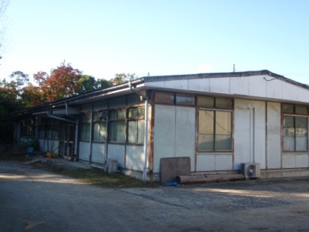
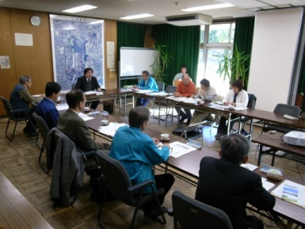
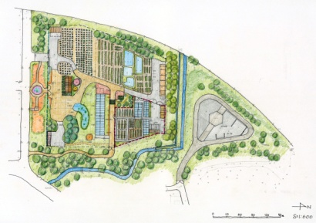
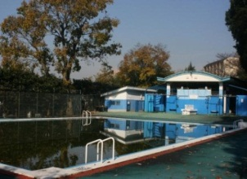
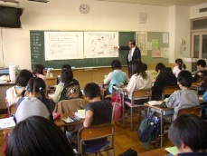
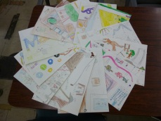
【取組方針】
■行動計画の改定について 公園設備 資料４－5
２.２.９ 公園機能や公園施設に関する再整備の視点
【補足】 体制は主に行っている実施主体を記載しており、これによらない場合もある。
※1 日常点検の頻度は当該路線により異なり、交通量2万台/日以上の路線では週2回、それ以外では週1回の頻度で実施。
※2 臨時的に行う緊急点検等は必要に応じて随意実施。
【補足】 体制は主に行っている実施主体を記載しており、これによらない場合もある。
※1 日常点検の頻度は当該路線により異なり、交通量2万台/日以上の路線では週2回、それ以外では週1回の頻度で実施。
※2 臨時的に行う緊急点検等は必要に応じて随意実施。
公園の性質※を踏まえ、本計画が担っている既存施設の機能保全や安全確保とは別に、必要に応じて、利用状況や社会的動向、地域の実情などによる、施設の機能転換や機能廃止の検討（再整備の検討）を行うこととし、その検討結果については本計画の見直し時に反映させる
公園に求められる役割は、社会情勢等に応じて変化又は付加されてくることから、それらの要請に適切に対応し、公園の活性化や新たな付加価値の創出を進めていくためには、今後、面的な施設の機能転換や機能廃止などの検討（再整備計画の検討）に取り組んでいく。特に、各公園毎に利用状況や立地条件等の特性があることから、それぞれの公園特性に応じて、有識者や利用者の意見を踏まえながら、幅広い視点で検討していく。
◆利用ニーズ等による機能拡充
事例 苗圃における機能拡充
社会的に必要性が低下した苗圃において、公園の利用活性化に資する施設にリニューアルするため、有識者や公園ボランティア団体等で構成されたあり方検討会で議論し、従来の管理者型の苗圃から一般利用型の苗圃に再整備を進めている。
※公園は、求められるニーズが時間経過や社会情勢により変化する性格を有する
◆利用者ニーズや社会的動向による機能転換
管理者型苗圃から
一般利用型苗圃に再整備
社会的に必要性が低下したプールにおいて、必要性や広域性、収支状況などの視点であり方検討を行った結果、廃止が決定したプール跡地において、周辺小学校などの利用者ニーズを把握しながら遊戯広場に再整備を進めている。
あり方検討会
リニューアルプラン
事例 プール跡地における遊戯広場への機能転換
持続可能な維持管理の仕組みづくり
● 前章で示された効率的・効果的な維持管理を持続可能なものにして
いくためには、必要な仕組みとともに、具体的な目標や取組、ロードマッ
プを明確にする。
● 大阪府として仕組みを構築するだけでなく、市町村および国等の他管
理者や近隣大学などとも連携を強化し、加えて府民や企業とも連携・
協働するなど、多様な主体と一体となり、次世代に良好な都市基盤施
設を継承していく。
プールから遊戯広場に再整備
ニーズの把握（周辺小学校に聞取り）
178

Slide 37
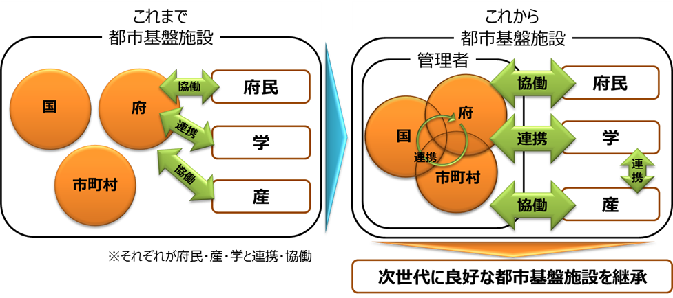
■行動計画の改定について 公園設備 資料４－5
２.２.９ 公園機能や公園施設に関する再整備の視点
２.２.10 人材の育成と確保、技術力の向上と継承
【補足】 体制は主に行っている実施主体を記載しており、これによらない場合もある。
※1 日常点検の頻度は当該路線により異なり、交通量2万台/日以上の路線では週2回、それ以外では週1回の頻度で実施。
※2 臨時的に行う緊急点検等は必要に応じて随意実施。
【補足】 体制は主に行っている実施主体を記載しており、これによらない場合もある。
※1 日常点検の頻度は当該路線により異なり、交通量2万台/日以上の路線では週2回、それ以外では週1回の頻度で実施。
※2 臨時的に行う緊急点検等は必要に応じて随意実施。
基本的な考え方
大阪府技術職員には、施設の管理者として、現場の最前線に立ち、施設を良好に保つとともに不具合をいち早く察知、対処するなど府民の安全を確保する責務を果たすことや効率的・効果的に維持管理を進めていく上で、専門的な知識を備え、豊富な現場経験と一定の技術的知見などに基づいた適切な評価・判断を行うことができる高度な施設管理のマネジメント力が必要である。そのため、技術職員の人材育成および確保、技術力の向上と蓄積された技術の継承ができる持続可能な仕組みの構築を目指す。
図2.2ｰ22持続可能な維持管理の仕組みに関する連携イメージ
具体的な取組内容
基本的な考え方に基づき、以下のことに取り組む。
・都市整備部が実践する技術研修を基本とし、国や府以外の各種協
会等が実施している研修・講義なども最大限に活用しながら、公園分
野における維持管理業務に必要な知識や技術の習得に努める。
・公園施設の適切な機能保全を図っていくため、大阪府が担う改修更
新などの業務の効率化や質の向上に向けて、既存の技術部会（例
公園積算分科会など）を最大限に活用し、施設設計等の手助けと
なる技術資料（例 改修設計のポイントや各種設計基準の解説資
料など）の作成や技術事例の共有などに取り組む。
・指定管理業務の履行確認は府職員が実施し、自ら維持管理の現
場を見ることで、維持管理の技術向上の機会を確保する。
・府が直接管理している公園において維持管理の現場研修を行うなど
、若手技術者の育成の場を確保する。
179

Slide 38
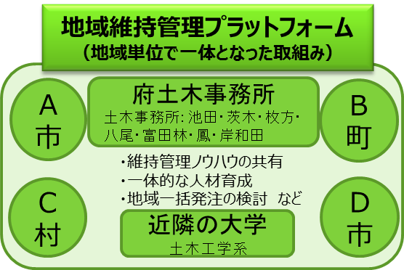
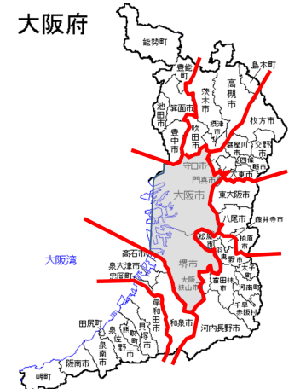
■行動計画の改定について 公園設備 資料４－5
２.２.11 現場や地域を重視した維持管理の実践
【補足】 体制は主に行っている実施主体を記載しており、これによらない場合もある。
※1 日常点検の頻度は当該路線により異なり、交通量2万台/日以上の路線では週2回、それ以外では週1回の頻度で実施。
※2 臨時的に行う緊急点検等は必要に応じて随意実施。
【補足】 体制は主に行っている実施主体を記載しており、これによらない場合もある。
※1 日常点検の頻度は当該路線により異なり、交通量2万台/日以上の路線では週2回、それ以外では週1回の頻度で実施。
※2 臨時的に行う緊急点検等は必要に応じて随意実施。
基本的な考え方
地域全体の安全性の向上を図るため、地域特性や地の利、つながりの
観点から土木事務所の地域単位で、国や市町村など施設管理者同士
が維持管理を通して、顔の見える関係を構築することが維持管理業務
に有効である。そのため、土木事務所が中心となり、地域が一体となった
維持管理の実践や技術力向上を図っていくこととする。
三島
豊能
北河内
大阪市
堺市
中河内
具体的な取組内容
現場や地域を重視した維持管理を実践していく上で、以下のような具体
的な取組を検討する。
泉南
南河内
泉北
●土木事務所、
土木事務所を中心とした地域全体の技術力向上
        a) 地域維持管理連携モデル（プラットフォーム）の構築
メンバー構成
・土木事務所
・管内市町村
・近畿地方整備局
・大学（府内等）
・学会・協会など民間団体
1)府と市町村との連携
①維持管理ノウハウや情報の共有
②維持管理業務の地域一括発注の検討 など
2)行政と大学との連携
①府・市町村に対する技術的助言
②府・市町村のフィールドやデータを活用した
維持管理の共同研究 など
3)府、市町村、大学の連携
①研修などによる一体的な人材育成 など
府と市町村等が管理する地域全体のインフラを適切かつ効率的に維持管理することが府民の安全・安心を確保する上で極めて重要であり、土木事務所が中心となり、地域特性を踏まえ、地域単位で市町村、大学等とも連携し、維持管理におけるノウハウを共有し、人材育成、技術連携に取組むことで、それぞれの施設管理者が責任をもって、将来にわた
り良好に都市基盤施設を維持管理し、府民の安全・安心を確保するために維持管理の連携体制を構築・強化する（図 2.2‑23参照）。また、点検など維持管理業務の地域一括発注の検討など府、市町村双方の業務効率化についても検討する。
図 2.2‑23地域維持管理連携モデル（イメージ）
          b) 府内全体の維持管理連携モデルの構築
7地域の維持管理連携プラットフォームの考え方の統一やプラットフォー
ム間の情報共有、分野毎の府内全体の情報共有を行う場も必要である。
また、各分野の考え方がバラバラにならないよう、情報共有の場や統一的
な考え方をする場として、大阪府維持管理連携プラットフォーム事務局を
設置するとともに、大阪府都市基盤施設維持管理技術審議会の場を
活用する。
180

Slide 39
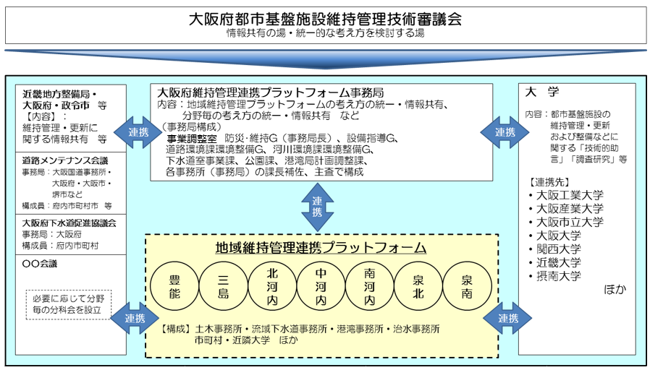
■行動計画の改定について 公園設備 資料４－5
２.２.11 現場や地域を重視した維持管理の実践
【補足】 体制は主に行っている実施主体を記載しており、これによらない場合もある。
※1 日常点検の頻度は当該路線により異なり、交通量2万台/日以上の路線では週2回、それ以外では週1回の頻度で実施。
※2 臨時的に行う緊急点検等は必要に応じて随意実施。
【補足】 体制は主に行っている実施主体を記載しており、これによらない場合もある。
※1 日常点検の頻度は当該路線により異なり、交通量2万台/日以上の路線では週2回、それ以外では週1回の頻度で実施。
※2 臨時的に行う緊急点検等は必要に応じて随意実施。
地域と共に公共空間を守り育てる仕組みづくり
          d) 企業との連携、協働による取組の推進
地域と共に公園を守り育てていくことをめざし、公園施設の活用に関し
て、笑働OSAKAの取組と併せて、民間企業におけるCSR活動の機運
の高まりもあることから、引き続き、多くの主体と連携、協働し、様々な事
業を展開していく。また、今後、これらの取組に加えて、さらに連携、協働
の輪を広げるため、取組の情報発信と併せて企業ニーズを聞くなど柔軟
に対応できるよう取り組んでいく。
（取組内容）
・みんなでつくり・育てる公園として、府民や企業と連携し、公園づくりの企画・
運営の推進
          e) 住民との協働ですすめる維持管理
維持管理・更新の重要性を住民により良く理解されるように、維持管理の取組についての情報発信に努め、住民の協力や参画を促すよう努める。
（取組内容）
・持管理の現状や課題、その方策等（長寿命化計画等）についてホーム
ページ上に公開するものとし、広く府民に周知することを心がける。
図 2.2‑24 維持管理連携モデル（イメージ）
          c) 大学との連携（情報共有・フィールドの提供、共同研究など）の推進
          大阪府は、狭い行政区域に、多くの大学（工学部）があり、相互に
          連携できる可能性を有している。大学との連携は、都市基盤施設の適
          切な維持管理をはじめとした各種技術的課題解決等において非常に重
          要な役割を担うと考えられることから、近隣大学と情報共有や技術連携
          （技術相談、フィールドの提供、共同研究等）等に向けた取組を行って
          いく。
例：大 学：科学的知見や技術的サポート、維持管理における
共同研究、新技術、工法、材料の審査サポート等
・大阪府：研究や教材として、フィールドや維持管理データを提供。
・講義などへの講師派遣、インターンシップの受け入れ等
181

Slide 40
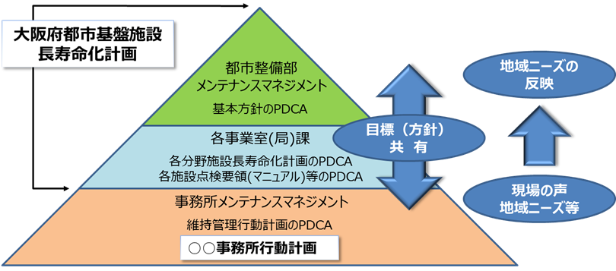
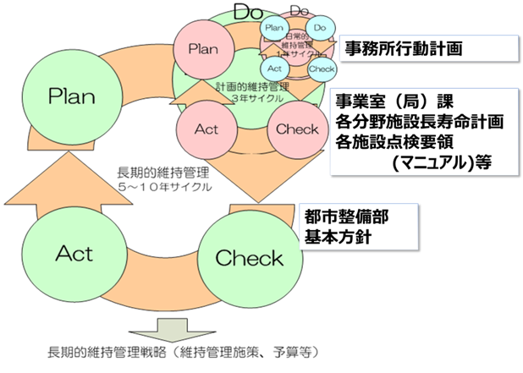
■行動計画の改定について 公園設備 資料４－5
維持管理マネジメント体制
２.２.１２維持管理業務の改善等と魅力向上のあり方
２.２.13マネジメント体制
【補足】 体制は主に行っている実施主体を記載しており、これによらない場合もある。
※1 日常点検の頻度は当該路線により異なり、交通量2万台/日以上の路線では週2回、それ以外では週1回の頻度で実施。
※2 臨時的に行う緊急点検等は必要に応じて随意実施。
新技術等の活用
・ 今後、新技術等の活用促進に向け、単なる技術の紹介ではなく、
公務員技術者に対する技術的サポートにもつながるよう情報の充実
が期待される。また、現在、国の社会資本整備審議会においても、
効率的・効果的な維持管理・更新のための技術開発や、技術開発
成果の一般化や標準化の検討が進められている。今後は、同審議
会における提言も踏まえて、新技術・新工法の活用方策を検討する。
また、新技術などの活用促進に向けて、『産官学民が連携（意見
交換する場）』する機会を増やし、ニーズや課題等の情報共有を図
る。
【補足】 体制は主に行っている実施主体を記載しており、これによらない場合もある。
※1 日常点検の頻度は当該路線により異なり、交通量2万台/日以上の路線では週2回、それ以外では週1回の頻度で実施。
※2 臨時的に行う緊急点検等は必要に応じて随意実施。
【基本方針】
本計画を、より実効性のあるものにしていくためには、平成17年4月より都市整備部内で設置されている「都市整備部メンテナンスマネジメント委員会」および「事務所メンテナンスマネジメント委員会」を中心とした維持管理マネジメント体制により、適切に維持管理業務を、継続的に改善、向上させていく。
PDCAサイクルによる継続的なマネジメントを基本とし、事務所が策定す
る行動計画（1年サイクル）、事業室（局）課が策定する各分野施設
長寿命化計画および各施設の点検要領(マニュアル)等（3年～5年サ
イクル）、都市整備部が策定する基本方針（5年～10年サイクル）の
3つの階層的マネジメントサイクルを実践していく。
本計画の目標（方針）を共有することにより、職員が一体となってその
達成に取り組む。
入札契約制度の改善
入札契約制度の改善については、「今後の社会資本の維持管理・
更新のあり方について 答申（平成25年12月、社会資本整備審議
会・交通政策審議会）」や、「公共工事の品質確保の促進に関する法
律の一部を改正する法律（平成26年6月 公布・施行）（以下「改
正品確法」）」などで触れられており、国としても今後の課題であると認
識している。また、維持管理に関する新しい入札契約制度として「地域
維持型契約」が国の主導で進められており、各地で導入（試行）が進
んでいる。
大阪府としても、「改正品確法」の運用に関する国の動向なども踏まえ（見極め）、入札契約制度の改善を進めていく。その際には、契約の長
期化・継続化、地域的な包括契約など、対象数量を増やすための包括
化だけではなく、「点検・診断～設計～補修・補強」や「道路事業・河川
事業」といったこれまで分かれていた業務の一括発注など、一連の業務を
深度化させる視点も取り入れる。なお、現在、指定管理者制度を導入
している公園については、引き続き、指定管理評価委員会（外部委員
会）などを活用しながら、指定管理者制度の有効運用に努める。
図 2.2‑25 維持管理マネジメント体制イメージ
図 2.2‑26 PDCAサイクルによる継続的なマネジメントイメージ
182

Slide 41
■行動計画の改定について 公園設備 資料４－5
２.２.13マネジメント体制
【補足】 体制は主に行っている実施主体を記載しており、これによらない場合もある。
※1 日常点検の頻度は当該路線により異なり、交通量2万台/日以上の路線では週2回、それ以外では週1回の頻度で実施。
※2 臨時的に行う緊急点検等は必要に応じて随意実施。
表 2.2‑19維持管理業務の役割分担
維持管理業務の役割分担
【補足】 体制は主に行っている実施主体を記載しており、これによらない場合もある。
※1 日常点検の頻度は当該路線により異なり、交通量2万台/日以上の路線では週2回、それ以外では週1回の頻度で実施。
※2 臨時的に行う緊急点検等は必要に応じて随意実施。
 | 日常的維持管理 | 計画的維持管理
事業調整室 （全体） | ●「大阪府都市基盤施設長寿命化計画（基本方針）」の策定および評 価・改善（PDCA） ・効率的・効果的な維持管理の推進 ・持続可能な維持管理の仕組みづくり など ●都市整備部メンテナンスマネジメント（MM）委員会^{※1}の運営 ●各事業室（局）課策定の「各分野施設長寿命化計画」および各事務所策定の「事務所行動計画」のフォローアップ等（分野横断的な視点） ●分野別の重点化（優先順位）、投資計画（配分）の策定
公園課 | ●「公園施設長寿命化計画」および各施設の点検要領（マニュアルなど） 等の策定や、評価・改善（PDCA） ●土木事務所策定の「事務所行動計画」のフォローアップ等 ●施設別の重点化（優先順位）、投資計画（配分）の策定、事業評 価、効果の検証
 | ●地域ニーズ^{※2}を踏まえた「公園施設長寿命化計画」への反映など | ●目標管理水準等の設定 ●計画的な点検、補修・更新等の実施計画の策定・見直し ●点検、補修・更新等データ 蓄積・管理など
事務所 （施設別） | ●公園別長寿命化計画の策定および評価・改善（PDCA） ●事務所メンテナンスマネジメント（MM）委員会^{※1}の運営
 | ●地域ニーズ^{※2}の診断、課題・目標および実施体制の設定 ・パトロール、維持管理作業 ・不正、不法行為の排除対策 等 ●パトロール等の実施、評価・検証、改善 ●データの蓄積・管理 | ●地域ニーズ^{※2}の把握、分析、診断、課題・目標および実施体制の設定 ・計画的な点検、補修・更新等 ●点検、補修・更新等の実施、評価・検証、改善および進捗管理 ●点検、補修・更新等データ蓄積・管理
事業調整室、公園課、土木事務所が実施していく維持管理業務の役割分担を、表2.2-19に示す。維持管理業務を、日常的な点検や維持修繕作業（指定管理者が主体で行う）などの「日常的維持管理」と、計画的な維持管理・更新（大阪府が主体で行う）などの「計画的維持管理」に分類する。
「大阪府都市基盤施設長寿命化計画（第１編基本方針）」に基づき、公園課が府営公園全体の「日常的維持管理」や「計画的維持管理」の行動計画（長寿命化計画）を策定する。
公園課の行動計画（長寿命化計画）に基づき、各事務所が地域ニーズを診断し、課題・目標を設定し、解決・達成するための「事務所行動計画」を策定する。
※１ メンテナンスマネジメント委員会については次頁参照
※２ 地域ニーズとは、苦情・要望の内容、周辺環境、不法行為の状況、施設の状況等、地
域特有の課題の総称である。
183

Slide 42
■行動計画の改定について 公園設備 資料４－5
２.２.13マネジメント体制
メンテナンスマネジメント委員会（MM委員会）
・ 都市整備部MM委員会および事務所MM委員会設立の目的は、以
下の3点である。
・ 維持管理方針（目標）の明確化・共有
・ 本計画の検証・評価・改善検討
・ 維持管理に関する情報の共有
【補足】 体制は主に行っている実施主体を記載しており、これによらない場合もある。
※1 日常点検の頻度は当該路線により異なり、交通量2万台/日以上の路線では週2回、それ以外では週1回の頻度で実施。
※2 臨時的に行う緊急点検等は必要に応じて随意実施。
【補足】 体制は主に行っている実施主体を記載しており、これによらない場合もある。
※1 日常点検の頻度は当該路線により異なり、交通量2万台/日以上の路線では週2回、それ以外では週1回の頻度で実施。
※2 臨時的に行う緊急点検等は必要に応じて随意実施。
マネジメント実施の流れ
維持管理のマネジメントを実施するにあたり、基本的な年度毎の流れを、
「日常的維持管理」と「計画的維持管理」とに分けて示す。
        １) 日常的維持管理のサイクル
日常的維持管理は、緊急的・突発的な事案や、苦情・要望事項等への迅速な対応を図るなど日常的に行う行為であり、巡視や点検作業、維持管理作業、不法行為の排除などについて行動計画を作成し、実施する。
各事務所の担当課は、前年度の検証・改善等を行ったうえで、３月から４月にかけて当年度の行動計画を作成し、実行に移していく。指定管理者により管理している公園については、指定管理者に対して、前年度の検証・改善等を反映させた事業実施計画書（指定管理者が作成）を作成し実行に移していくよう指導する。
また、事務所横断的に実施している指定管理者担当者会議などを活用するなど、公園管理に関する情報の共有などを図る。
＜都市整備部MM委員会（事務局：事業調整室等）＞
委員長を都市整備部長、副委員長を技監、委員は各室長、港湾局
次長、各課長、各事務所長とし、必要に応じて委員長の招集により開
催する。この委員会では、各事業室（局）課・各事務所が、維持管理
目標（方針）の明確化、共有、PDCAの確認などを行うとともに、各事
業室（局）課策定の「大阪府都市基盤施設長寿命化計画（行動計
画）」について報告する。
＜事務所MM委員会（事務局：各事務所維持管理課）＞
委員長を各事務所長、副委員長を各次長、委員を各課長、各グループ長とし、毎年6月、9月、3月の年3回を目途に、委員長の招集により開催する。この委員会では、各担当グループが、担当業務の維持管理行動計画について報告し、各「事務所行動計画」の共有、PDCAの確認などを行う。また、施設の損傷等に対する診断と長寿命化についての検討や、建設と一体となった維持管理に向けての取り組み等についても検討を行う。
図 2.2‑27メンテナンスマネジメント委員会
184

Slide 43
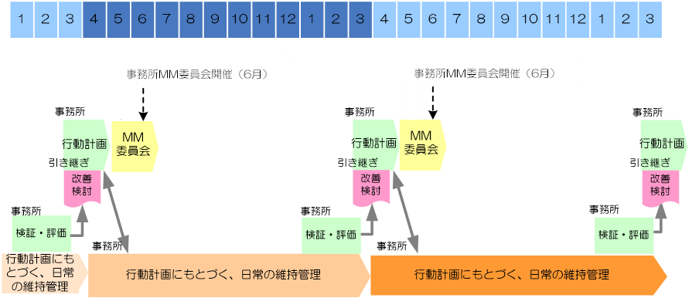
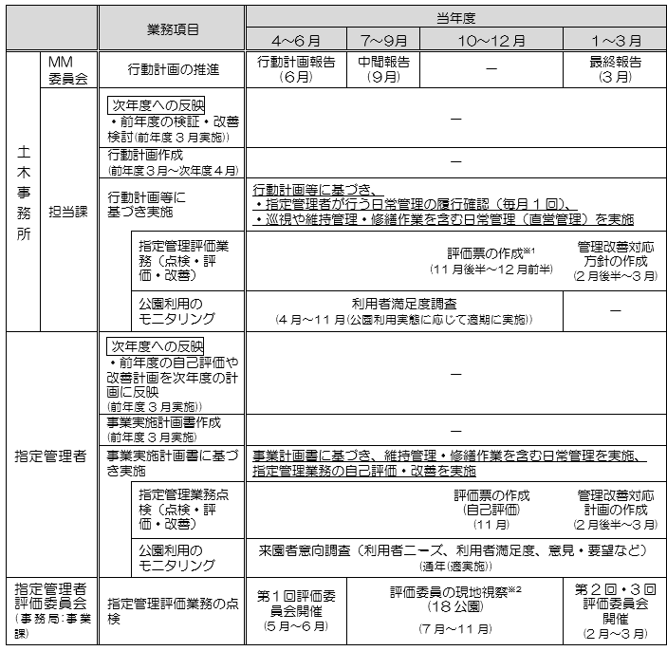
■行動計画の改定について 公園設備 資料４－5
２.２.13マネジメント体制
【補足】 体制は主に行っている実施主体を記載しており、これによらない場合もある。
※1 日常点検の頻度は当該路線により異なり、交通量2万台/日以上の路線では週2回、それ以外では週1回の頻度で実施。
※2 臨時的に行う緊急点検等は必要に応じて随意実施。
【補足】 体制は主に行っている実施主体を記載しており、これによらない場合もある。
※1 日常点検の頻度は当該路線により異なり、交通量2万台/日以上の路線では週2回、それ以外では週1回の頻度で実施。
※2 臨時的に行う緊急点検等は必要に応じて随意実施。
表 2.2‑28公園施設の日常的維持管理業務サイクル
図 ２.2‑29日常的維持管理の年間タイムチャート
        ２）計画的維持管理のサイクル
計画的維持管理は、計画的な点検・補修計画の策定、目標管理
水準の設定、点検、補修・更新等データ蓄積・管理などを行う行
為であり、日常的維持管理サイクルにおける課題の検証を行いな
がら、３年～５年を目途に計画の見直しを行う。
各事務所は、前年度の検証を行ったうえで、３月から４月にか
けて当年度の事業計画（予算執行計画）を調整し、実行に移す。
また事務所ＭＭ委員会（６月）を開催し、事務所職員間で、維
持管理方針（目標）の明確化・共有、維持管理に関する情報の共
有などを図る。
次年度の予算要求に関しては、８月から９月にかけて公園課が
予算要求方針を作成する。その方針や各事務所の課題・目標を解
決・達成するための方策の検討結果を踏まえ、８月から１０月に
各事務所の次年度の目標を設定し、予算要求書を作成する。
その予算要求書をもとに、公園課は事務所間の調整を行ったう
えで次年度予算計画を作成し、財政当局へ予算要求を行う。
－留意点－
※１ 評価票の作成の際に、履行確認結果等の検証を行い、指定管理者の日常管理の特筆点や
改善点などを整理する。整理された改善点などは、次年度以降の日常管理に反映させるよう
指導し、サービスの向上と効率的な公園管理の推進に努める。
※２ 担当課は、評価委員に、日常管理の概況や前年度の管理課題における改善状況の説明な
ど、現場案内する。
185

Slide 44
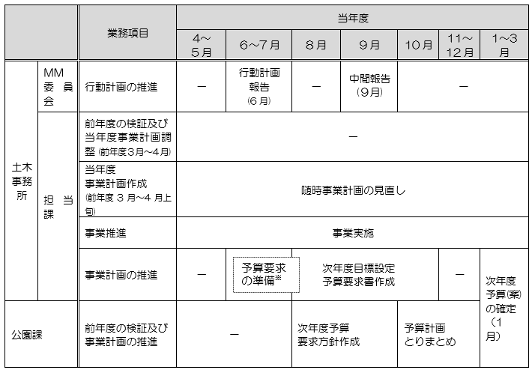
■行動計画の改定について 公園設備 資料４－5
２.２.13マネジメント体制
【補足】 体制は主に行っている実施主体を記載しており、これによらない場合もある。
※1 日常点検の頻度は当該路線により異なり、交通量2万台/日以上の路線では週2回、それ以外では週1回の頻度で実施。
※2 臨時的に行う緊急点検等は必要に応じて随意実施。
【補足】 体制は主に行っている実施主体を記載しており、これによらない場合もある。
※1 日常点検の頻度は当該路線により異なり、交通量2万台/日以上の路線では週2回、それ以外では週1回の頻度で実施。
※2 臨時的に行う緊急点検等は必要に応じて随意実施。
表 2.2‑20 公園施設の計画的維持管理業務サイクル（予算要求等）
事業評価（効果）の検証
（基本的な考え方）
本計画の取組を適切に府民へ伝えるために、維持管理業務の評価
（効果）の検証を行うことが重要である。その際の検証・評価で留意す
べきポイントは、以下に示すように、プロセス、アウトプット、アウトカムの3
点が考えられる（図2.2‐30参照）。
都市基盤施設の維持管理業務においては、例えば、長寿命化対策
等については、「アウトプット（長寿命化対策）」が「アウトカム（長寿命
化）」として現れるには時間がかかる場合があることや、その効果を定量
的に計測することも困難であることから、当面は、「プロセス評価」・「アウ
トプット評価」により検証・評価を行うなど、分野・施設の業務毎に評価
手法を検討する。
今後、データを蓄積し、アウトカムの計測方法等分析が可能になった
ものから段階的に、アウトカム評価を取り入れていく。
また、上記の基本的な考え方を踏まえ、現時点での知見等を考慮し、
公園施設における維持管理の「評価手法（指標）」の設定例を、表
２.2ｰ21に示す。
－留意点（※）－
・予算要求書の準備、作成の際に、指定管理者からの点検結果報告等の確認、整理（データの
蓄積・整理）を行う。また、点検結果や補修等の実績をもとに、計画的補修等の年次計画の進
捗整理や見直しを図る。
        プロセス評価
PDCAサイクルによるマネジメントシステムを前提として、点検、パトロールおよび補修等の実施状況を確認し、計画通りの行動が行われたかどうかの検証・評価をするもの。
        アウトプット評価
点検、パトロールの実施結果、補修等の実施結果を確認し、インプットに対して適切なアウトプットが得られているかどうか検証・評価するもの。
186

Slide 45


■行動計画の改定について 公園設備 資料４－5
２.２.13マネジメント体制
【補足】 体制は主に行っている実施主体を記載しており、これによらない場合もある。
※1 日常点検の頻度は当該路線により異なり、交通量2万台/日以上の路線では週2回、それ以外では週1回の頻度で実施。
※2 臨時的に行う緊急点検等は必要に応じて随意実施。
【補足】 体制は主に行っている実施主体を記載しており、これによらない場合もある。
※1 日常点検の頻度は当該路線により異なり、交通量2万台/日以上の路線では週2回、それ以外では週1回の頻度で実施。
※2 臨時的に行う緊急点検等は必要に応じて随意実施。
        ３）アウトカム評価
府民の視点からみたアウトカムを設定し、検証・評価するもの。
図 ２.2‑30維持管理業務の検証・評価（例）
表 2.2‑21事業評価（検証）
187

Slide 46

■行動計画の改定について 公園設備 資料４－５
３．効率的・効果的な維持管理手法の推進
3.4.1施設の現状（本計画の対象施設）
（１） 公園設備の現状
施設管理は、府内１９公園１００８．７haの管理をしており、府民の憩いや癒し、スポーツ・レクレーション
の場などとして整備している。
公園設備は、園内の機能保全に必要となる設備を始め、災害発生時の避難場所や後方支援活動の拠点
しての役割に必要となる設備を管理している。
主な管理設備を表3.4－1に、機器の設置年代における分布を表3.4‑2に示す。
表3.4‑1主な管理対象設備
表3.4‑２機器の設置年代における分布
 |  | 管理総数
公園 |  | １９公園、１００８．７ｈａ
公園関連設備
 | 受変電設備 | １３公園、 ６３ 基
 | 非常用発電設備 | １１公園、 ３７ 基
 | 排水等ポンプ設備 | ８公園、 ４４ 基
 | 親水設備 | １０公園、 １８ 基

Slide 47
■行動計画の改定について 公園設備 資料４－５
3.4.1施設の現状（本計画の対象施設）
(1) 基本的な考え方
【補足】 体制は主に行っている実施主体を記載しており、これによらない場合もある。
※1 日常点検の頻度は当該路線により異なり、交通量2万台/日以上の路線では週2回、それ以外では週1回の頻度で実施。
※2 臨時的に行う緊急点検等は必要に応じて随意実施。
（２） 維持管理の現状
（３）点検の現状
公園の維持管理においては、遊具をはじめとする施設の安全確保やきめ細やかな修繕、清
掃、除草、樹木管理など、府民に快適に利用してもらうための日常的な維持管理及び各種施設が常に稼動できるよう点検・巡視による現状把握を行うことが非常に重要である。
これらの日常的な維持管理や点検・巡視による現状把握については、一部の公園を除き、平成18年度から、民間事業者のノウハウを活用し、より効果的、効率的な管理運営を行うことを目的として、指定管理者制度により実施している。
        基本的事項
施設点検については、府営公園管理要領等に基づいて実施
している。
2) 点検の種類
○日常点検（日常巡視）※
・遊具、園路・広場、橋梁、公園関連設備、公園サービス施設等の公
園施設を対象として、危険個所の早期発見の為、原則、徒歩により、
目視や触診できる範囲内で施設の異常の有無を確認する。2名1組
で実施。
表 ３.4‑３大阪府と指定管理者の分担
○定期点検
※「府営公園管理要領」における巡視業務のこと。
管理者 | 維持管理の主な内容
指定管理者 | ・公園施設全般の点検 ・除草、清掃、樹木管理等の日常的な維持管理作業 ・電球等の消耗品の交換、漏水処理や劣化部材の取替等の修 繕など
大阪府 | ・遊具、受変電設備等の更新、建築物の屋根材の全面取 替え等の大規模補修、橋梁の耐震対策等の施設改修など
・遊具、橋梁、公園関連設備、公園サービス施設等の公園施設を対
象として、定期的に施設の劣化損傷の状態を把握するため、目視、
触診、打診、聴診や計測機器の使用などにより点検を行う。
○詳細点検
・定期点検の結果を基に、施設の劣化損傷の状態についてより詳細に把握する目的などで点検を行う。
○緊急点検
・すべての公園施設を対象として、地震や台風等の災害発生時に、管理施設に異常がないかを確認する。また、行楽期等の利用者が増える時期や社会的な事故が発生した時に、遊具等の公園施設の安全性を確認する為の点検を行う。

Slide 48
■行動計画の改定について 公園設備 資料４－５
3.4.1施設の現状（本計画の対象施設）
3.4.2 点検、診断・評価
(1) 基本的な考え方
【補足】 体制は主に行っている実施主体を記載しており、これによらない場合もある。
※1 日常点検の頻度は当該路線により異なり、交通量2万台/日以上の路線では週2回、それ以外では週1回の頻度で実施。
※2 臨時的に行う緊急点検等は必要に応じて随意実施。
  ） 施設別の点検方法等
【取組方針】
●効率的・効果的な維持管理を推進するため、日常的維持管理や、点検・診断手法、予防保全などの維持管理手法、補修や更新の最適化など計画的維持管理に関する考え方やフロー、留意事項等を明確にし、維持管理・更新に的確に対応する。
●実施面においては、今すぐに取組を実践できるもののほか、維持管理データの蓄積や科学的、専門的な知見の高まり等により段階的に取組が実現できるものもあることから、その実現のプロセスを明確にし、段階的に充実を図り、継続的に見直していく。
●大阪府と指定管理者が一体となった実効性のある維持管理の実現に向けて、各点検結果や補修等の履歴などの維持管理データの蓄積・傾向把握を行い、大阪府においては改修・更新等の計画の見直しなどに活用し、指定管理者においては、対処療法的な修繕等から計画的なきめ細かな修繕等に取り組むなど、それぞれの役割分担に応じて的確に対応していく。併せて、職員の具体的な行動指針となるよう、現在の取組の評価・検証と一連の業務実施プロセスの明確化を図る。
点検区分 | 頻度 | 点検の方法・内容
日常点検 (日常巡視) | 毎日 午前・ 午後の2回 | 巡視時に目視により、施設の故障※がないかを確認。 ※主にポンプ設備などの稼働有無の確認
定期点検 | 1回/月以上※ ※対象施設に応じて頻度が異なる | 目視、聴診や計測機器等を使用して、専門技術者により、受変電設備等の電気設備やポンプ等の機械設備、火災報知器等の消防設備などの劣化損傷状態や作動状況を確認。

Slide 49
■行動計画の改定について 公園設備 資料４－５
3.4.2 点検、診断・評価
(1) 基本的な考え方
【補足】 体制は主に行っている実施主体を記載しており、これによらない場合もある。
※1 日常点検の頻度は当該路より異なり、交通量2万台/日以上の路線では週2回、それ以外では週1回の頻度で実施。
※2 臨時的に行う緊急点検等は必要に応じて随意実施。
（１） 点検業務における視点
【点検業務の方針】
点検業務（点検、診断・評価）は、「施設の現状を把握し、不具合の早期発見、適切な処置により、利用者および第三者への安全を確保すること」および「点検データ（基礎資料）を蓄積し、点検の充実や予防保全対策の拡充、計画的な補修や更新の最適化など効率的・効果的な維持管理・補修・更新につなげること」の視点で充実を図っていく。
利用者の安全性を確保する為、事故につながる危険個所の早期発見に取り組む。
施設の快適性を維持する為、利用者目線での施設の不具合の確認に取り組む。
施設の機能保全を図る為、施設の劣化損傷状態の程度と内容を正確に把握する。
施設の計画的な維持管理や補修更新等を行う為、点検データを蓄積・管理・活用する。
点検業務における視点
施設の現状把握
耐久性に与える影響
※『本計画における点検業務は、管理対象施設の状態や変状の程度などを、あらかじめ
定めた手順により検査・診断・評価・記録することをいい、施設の異常または機能低下
がある場合に必要に応じて対応措置について判断することを含む。』
致命的な不具合を見逃さない
人的・物的被害を及ぼす可能性
不具合の早期発見
適切な処置
事故・災害を誘発する可能性
点検の視点
① 安全性の確認（施設の破損、見通しの確保等）
② 施設の機能保全の確認(消耗、劣化した部材、排水機能、設
備機器の正常な作動等）
③ 衛生状態や快適性の確認（落書き・汚物等による汚損等）
④ 施設の利用環境の確認（不適切な利用、施設の利用頻度
等）
⑤ 周辺施設に対する影響の確認（越境枝、排水処理等）
⑥ 劣化等の施設情報の収集・記録
基礎資料の蓄積
計画的・合理的な点検
維持管理・更新に資する
データ蓄積
補修・更新の最適化
効率的・効果的な
維持管理、更新
設計施工へのフィードバック
図 3.4‑1点検業務の充実に向けた観点
上記のことを踏まえて、公園においては、以下の「点検業務の方針」及び「点検の視点」に
より、点検業務の充実に取り組んでいく。

Slide 50
■行動計画の改定について 公園設備 資料４－５
3.4.2 点検、診断・評価
(1) 基本的な考え方
（２） 点検業務の標準フロー
施設毎の点検種別を選定し、それに基づき点検を実施する。点検にあたっては、利用者等の安全確保の観点から緊急対応の有無を確認し、必要な場合は応急措置を行うこととし、必要のない場合は、診断・評価を行い、対策の要否を判定し、それらデータを確実に蓄積・管理するとともに、長寿命化計画の立案などに活用し、計画的な補修等につなげる。また、診断・評価や対策要否の判定結果を踏まえ、点検の頻度・内容などの改善が必要であれば、点検業務の見直しを行う。以上の点を踏まえ、点検業務の標準フローを図３.4－2に示す。
点検種別の選定
(3)点検業務種別の選定
点検の実施
(4)点検の実施
点検業務
緊急対応必要
緊急対応の有無
(5)診断・評価
点検に基づく対策実施
不要 or 不明
計画立案等（蓄積ﾃﾞｰﾀの活用含む）
診断・評価
健全・経過観察または
計画的補修等※の対応
詳細調査必要
詳細調査
評価
経過観察または
計画的補修等※の対応
緊急対応必要
応急措置・補修等
の対応（対策）
データ蓄積・管理
蓄積データの利活用
※計画的補修等の対応には、指定管理者が順次実施する修繕なども含む。また、大阪府が実施する計画的補修等は、長寿命化計画に位置付けて計画的に対応する。
計画的補修等※の対応
（対策）
長寿命化計画等各種計画の作成（修正）等
図 3.4‑2点検業務の標準フロー

Slide 51
■行動計画の改定について 公園設備 資料４－５
3.4.2 点検、診断・評価
(1) 基本的な考え方
（３） 点検業務種別の選定
全ての管理施設を対象に、法令や基準等に則り、施設の特性や状態、重要度等を考慮した上で、必要となる点検種別を選定
し、点検を実施する。選定するべき点検種別について、「図 3.4‑３点検業務の分類表 3.4‑４点検業務種別と定義」に示す。
表 3.4‑4点検業務種別と定義
施設状態の必要性の分類
臨時的
点検業務種別 | 定義・内容
日常点検 （日常巡視） | 設備の正常な稼働と保全状態を確認するため、目視や触診を中心とした点検（巡視） ・施設の不具合（損傷、汚損等）を早期発見、早期対応する為の巡視
定期点検 （近接目視等） | 定期的に施設の状態・変状を把握するための点検 ・安全性の確認（利用者や第三者に与える被害防止等）と施設の各部位の劣化損傷等の状態を把握し、対策区分を判定（評価）する点検 ・近接目視や触診のほか、打診、聴診、計測機器などによる点検を実施 （例）親水設備点検、下水道設備の点検 法定点検や保守点検 ・各種法令等に基づく各施設の点検・検査など （例）特定建築設備の法定点検（１回/年）、電気設備等の定期点検（１回/月（外観点検）、1回/年（外観及び計測機器による測定等による点検）） 健全度調査 ・国の公園施設長寿命化計画策定指針（案）に基づき、補修・更新等の年次計画の整理などを目的として、目視などにより施設の状態を確認し、劣化損傷等の状態を把握して、対策区分を判定（評価）する。 （例）一般建築物の点検（設備を含む）（1回/５年） ※既存の定期点検結果のある施設については、その点検結果を活用
詳細点検 （調査） | 定期点検等で確認された施設の劣化損傷の状態を詳細に把握するために調査する。 補修方法等の検討の為に劣化・損傷状態を詳細に調査する。
緊急点検 （臨時点検） | 地震や台風、集中豪雨等の災害や社会的に大きな事故が発生した場合に必要に応じて実施する臨時点検。 行楽期や夏休みなど利用者が増える時期の前の安全確認の為の臨時点検。 設備の不具合による事故が発生した時に、類似事故を未然に防ぐために緊急に実施する点検。
緊急点検
臨時点検
定期的
日常点検
（パトロール）
定期点検
（月点検・年点検）
簡易点検
詳細点検（調査）
外観目視
動作確認、各種試験
分解整備等
点検実施手法による分類
図 3.4‑３点検業務の分類

Slide 52
■行動計画の改定について 公園設備 資料４－５
3.4.2 点検、診断・評価
(1) 基本的な考え方
【補足】 体制は主に行っている実施主体を記載しており、これによらない場合もある。
※1 日常点検の頻度は当該路線により異なり、交通量2万台/日以上の路線では週2回、それ以外では週1回の頻度で実施。
※2 臨時的に行う緊急点検等は必要に応じて随意実施。
（４） 点検業務の実施
施設管理者として、施設の供用に支障となる不具合を速やかに察知し、常に良好な状態に保つよう維持・修繕を推進していく観点から、施設の状態を継続的に把握し、施設不具合に対して的確に判断することが求められる。
公園においては、一部の公園を除いて、指定管理者により公園全体を包括的に管理しており、効率性などの観点から、日常点検（日常巡視）に加えて定期点検についても、指定管理者で実施することを基本とする。また、指定管理者が実施する点検において、施設の特性や専門性、実施難易度、法令基準等を考慮し、有資格者等の専門技術者による点検が望ましい場合は、有資格者等による点検※を義務付ける。
（※指定管理者から専門技術者等への外注点検も可能）
点検の目的・内容などに応じて、施設設置者である大阪府が自ら実施することとし、施設の特性や専門性、実施難易度等を考慮し、必要に応じてコンサルタント等の調査業者に大阪府から委託する。
以上の点を踏まえ、公園施設における点検の実施方針について、表３.4‐５点検の実施主体及び表３.4‐６設備の点検実施方針、表３.4‐７緊急点検等に関する点検実施方針に示す。また、点検の実施方針については、適宜、見直す点がないかを確認し、業務改善に努める。
表3.4‑5点検の実施主体
点検業務種別 | 実施主体
日常点検 （日常巡視） | ・指定管理者が実施。
定期点検 （近接目視等） | ・法定点検含め指定管理者※が実施 ・補修更新等の年次計画の整理等を目的とした健全度調査については、大阪府が専門知識と経験を有する専門企業等への委託により実施。
詳細点検 （調査） | ・主に大阪府が改修等の設計検討の為の詳細調査を目的として専門知識と経験を有する専門企業等への委託により実施。なお、指定管理者が実施する定期点検等で確認された施設の劣化損傷状態を詳細に把握するための調査は指定管理者※が実施。
緊急点検 （臨時点検） | ・指定管理者又は大阪府による初動確認（目視等）が基本。 ・専門性や実施難易度等を考慮し、委託による点検が必要かを判断。
※指定管理者から専門技術者等への外注は可能

Slide 53
■行動計画の改定について 公園設備 資料４－５
3.4.2 点検、診断・評価
(1) 基本的な考え方
表 3.4‑6設備の点検実施方針
施設名 | 点検種別 | 実施頻度 | 点検者 | 内容
公園関連設備 | 日常点検 （日常巡視） | 毎日（午前・午後の2回） | 指定管理者 | 目視・聴診により作動状況や異常の有無などを確認。
 | 定期点検 （法定点検） | 月次点検/年次点検 ※月次点検は1回/月。 ※年次点検は1回～2回/年。 | 指定管理者 ※法令に基づく専門技術者などが実施 | 電気事業法に基づく自家用工作物などの保安確保の為、目視・計測機器による測定などによる点検を実施。 消防法に基づき、目視・計測機器による測定などによる消防設備の外観機能点検と総合点検を実施。 浄化槽法に基づく、外観点検及び水質検査などを実施。水道法に基づく、受水槽（10㎥以上）の清掃・水質検査などの実施。 建築基準法等に基づく建築設備（昇降機、ボイラー設備、換気設備等）の保安確保の為、目視・操作・計測機器による測定などによる点検を実施。 ※法令に基づき対象設備毎に点検頻度及び点検内容を設定。
 | 定期点検 （法定点検以外） | 月次点検又は年次点検 ※月次点検は1回/月又は隔月。 ※年次点検は1回～2回/年。 | 指定管理者 ※専門の点検業者等が実施 | 一般電気工作物の保安確保の為、目視・計測機器による測定などによる点検を実施（園内照明の不点灯調査含む）。 ポンプ設備（給水、汚水・雨水、噴水等）や浄化設備の保安確保の為、目視・計測機器による測定などによる点検を実施。 建築設備（空調設備等）の目視・操作点検及び清掃の実施。 ※対象設備毎に点検頻度及び点検内容を設定。
表 3.4‑7緊急点検等に関する点検実施方針
施設名 | 点検種別 | 実施頻度 | 点検者 | 内容
全施設 | 詳細点検 | 必要に応じて | 指定管理者又は大阪府 | 突発的な設備の故障等の原因究明や補修の必要性・補修方法の検討などの為、劣化損傷の状態等について詳細に調査する点検
 | 緊急点検 （臨時点検） | 必要に応じて | 指定管理者又は大阪府 | 地震や台風、集中豪雨等の災害や社会的に大きな事故が発生した場合に必要に応じて実施する臨時点検。 例）設備の不具合による事故が発生した時に、類似事故を未然に防ぐ為に緊急点検を実施。 また、行楽期や夏休みなど利用者が増える時期の前の安全確認の為の臨時点検。

Slide 54
■行動計画の改定について 公園設備 資料４－５
3.4.2 点検、診断・評価
(1) 基本的な考え方
（５） 診断・評価
公園関連設備の劣化損傷の総合評価（健全度）は、国の公園施設長寿命化計画策定指針（案）に基づくＡ～Ｄの4段階で評価
することとし、評価の流れは以下のとおりである。（評価区分は表３.4‐８）
評価手順_１
評価手順_２
（部材・部位単位の劣化や損傷状態
及び設備機能の低下の状況を評価）
（施設・設備の劣化や損傷状態の総合
評価）
評価A
評価A
定 期 点 検
評価B
評価B
評価C
評価C
評価D
評価D
【評価手順_１ポイント（部材単位等による評価の考え方）
・同じ部材で発生している損傷種類や設備機能の低下の症状が１つのときは、その評価をその部材
等の劣化や損傷状態の評価とする。
・同じ部材で発生している損傷や設備機能の低下などの症状が複数のときは、最低評価となる損傷の
判定をその部材の劣化や損傷状態の評価とする。
【評価手順_2ポイント（総合評価（健全度評価）の考え方））】
・部材単位の評価結果の中で、特に構造部材の劣化は、施設に対する影響が最も大きいことから、
構造部材に対する劣化や損傷状態の最低の評価を総合評価に採用。
・設備機器の耐用年数（メーカー等の推奨年数など）の超過の有無を加味して評価する。
図 3.4‑４点検結果に基づく総合評価（健全度）の判定の流れ

Slide 55
■行動計画の改定について 公園設備 資料４－５
3.4.2 点検、診断・評価
(1) 基本的な考え方
【補足】 体制は主に行っている実施主体を記載しており、これによらない場合もある。
※1 日常点検の頻度は当該路線により異なり、交通量2万台/日以上の路線では週2回、それ以外では週1回の頻度で実施。
※2 臨時的に行う緊急点検等は必要に応じて随意実施。
表 3.4‑8公園施設における劣化・損傷の総合評価（健全度）の基準
（６） 点検業務における留意事項
－公園関連設備－
１）緊急事象への対応
ランク | 評価基準
 | 目標寿命又は、耐用年数を超過していない施設 | 目標寿命又は、耐用年数を超過している施設
A | ・全体的に健全である。 ・緊急の補修の必要はないため、日常の維持保全で管理するもの。 | ―
B | ・全体的に健全だが、部分的に劣化が進行している。 ・緊急の補修の必要性はないが、維持保全での管理の中で、劣化部分について定期的な観察が必要なもの。 | ―
C | ・全体的に劣化が進行している ・現時点では重大な事故につながらないが、利用し続けるためには部分的な補修、もしくは更新が必要なもの。 | ・全体的に健全又は部分的に劣化が進行している。 ・緊急の補修の必要はないが、劣化部分について定期的な観察が必要なもの
D | ・全体的に顕著な劣化がある。 ・重大な事故につながる恐れがあり、公園施設の利用禁止あるいは、緊急な補修、もしくは更新が必要とされるもの。 | ・全体的に劣化が進行している。 ・現時点では重大な事故につながらないが、利用し続けるためには部分的な補修、もしくは更新が必要なもの。
・同様な施設、周辺環境であれば、同じような不具合が多か
れ少なかれ発生する恐れがあることから、一つの不具合が発
生した場合には、速やかに全事務所での情報共有を行うとと
もに、同様な箇所を重点的に点検するなど緊急点検による水
平展開を実施する。
・不具合が発生した際、不具合事象の原因究明を行うだけで
なく、不具合の事例を蓄積し、再発防止に努めるとともに将
来の予見に活用するなど効率的・効果的な維持管理につな
げていく。
2）点検
①致命的な不具合を見逃さない
老朽化や使用環境、構造等により致命的な不具合が発
生する可能性のある箇所（部位）、構造等をあらかじめ
明確にし、近接目視による点検を基本とする。
・ 設備の劣化や損傷などによる機能停止に伴い人的・物
的被害を与える、またはその恐れを生じさせると予想され
る箇所等についてあらかじめ明確にする。
・ 既往災害の被災事例等に習い、災害を誘発する可能
性のある箇所等についてあらかじめ明確にする。

Slide 56
■行動計画の改定について 公園設備 資料４－５
3.4.2 点検、診断・評価
(1) 基本的な考え方
【補足】 体制は主に行っている実施主体を記載しており、これによらない場合もある。
※1 日常点検の頻度は当該路線により異なり、交通量2万台/日以上の路線では週2回、それ以外では週1回の頻度で実施。
※2 臨時的に行う緊急点検等は必要に応じて随意実施。
②致命的な不具合につながる不可視部分への対応
・ 不可視部分がある場合には、点検しやすい構造への改良に努めると
ともに、必要に応じて分解調査等の対応方法を明確にする。
・ 不可視部については、構造物の特性等を把握し、これらの情報を共
有する。
３）診断・評価の質の向上等
①診断・評価の質の向上と確保
・ 点検結果等の診断・評価については、バラつきの排除や質の向上
の観点から、診断評価する技術者の技術力を養うことや定量的に
診断・評価する場合においては、主観を排除し、客観的に判断で
きるよう適切に診断・評価を行うための仕組みを構築する。
・ 指定管理者が実施する点検（指定管理者からの外注委託点検
含む）や大阪府が点検を委託する場合において、点検・診断技
術者の必要な資格を、表３.4‐９に例示する。
・ 指定管理者は、点検、評価、優先性の判断、対応措置までの一
連の流れを実施することとなっているが、その中で、優先性の判断
や対応措置について、適切な判断がなされているのか、また、適切
な対応措置がなされているのかなど、大阪府として確認チェックを行
う。また、リスク分担に基づき、大阪府と指定管理者の間で対応分
担を行い、大阪府が対応すべき事案は、大阪府が優先性を判断
し対応措置を講じる。これら優先性の判断や対応措置のばらつき
を抑えていくため、「点 検結果の把握⇒優先性の判断⇒対応策
の検討」までを行う体制を構築する。
・ 点検結果や点検結果に基づく対応措置を職員間で共有できるよ
うにするとともに指定管理者に点検や対応措置に関する注意点等
を伝え、診断評価等の質の向上に努める。また、大阪府から点検
業務を発注する時には、業務委託先企業に対して注意点等を指
導し、診断評価等の質の向上に努める。
③維持管理・更新に資する点検およびデータ蓄積
・ 予防保全の拡充、最適な補修・補強のタイミング、更新の見極め
等に必要となる点検およびデータ蓄積を進める。
・ 点検データは、点検結果が補修・補強等の要否の判定あるいは対
策の実施においてどのように活かされたのか、両者の関係を把握する
ため、補修・補強等のデータと有機的に結び付けることで、より有効
に活用することが可能となる。そのため、点検結果や補修・補強等
のデータを、有効活用可能な形でのデータ蓄積に努める。
・ 点検データの蓄積は、維持管理データベースシステムを活用する。
④点検のメリハリ（頻度等）
・ 法令等に基づき、安全確保を最優先とし、施設の特性や状態、補
修タイミング、施設の重要度に応じて、適宜、点検頻度の見直しを
行うなど、点検のメリハリを考慮した点検計画を策定する。

Slide 57
■行動計画の改定について 公園設備 資料４－５
3.4.2 点検、診断・評価
(1) 基本的な考え方
【補足】 体制は主に行っている実施主体を記載しており、これによらない場合もある。
※1 日常点検の頻度は当該路線により異なり、交通量2万台/日以上の路線では週2回、それ以外では週1回の頻度で実施。
※2 臨時的に行う緊急点検等は必要に応じて随意実施。
②技術力の向上
・ 点検を委託する場合、業務委託先企業等が作成した点
検シートをもとに職員がチェックすることとなるが、
チェックにおいては“不具合箇所のイメージを持って”
点検シートを確認することが大切である。そのため、不
具合箇所を一覧表に示し、措置対応の重要性、優先度の
整理を求めるなどの対応を行う。
また、誤った点検データがあればすぐに気付くことがで
きる経験と技術力の維持向上を継続的に養っておくこと
が重要であることから、研修やOJTを実施する。
指定管理者が実施する法令等に基づく各施設の点検・検
査の結果について、誤った点検データはないか、経過観
察ではなく何らかの対応が必要な点検結果が含まれてい
ないかなど、内容を確認して適切に維持管理に反映させ
ていくため、職員の技術力向上に努める。
・ 機械・電気設備の損傷した原因調査や劣化要因は複合的な場
合もあり、高度な判断も必要なことがあるため、設計、製作したメー
カーの必要な技術は積極的に取り入れることにも留意する。また、
設計・製作メーカー等の必要な情報について、指定管理者に対し
的確に提供し、診断評価等の質の向上に努める。
また、設備の維持管理では、点検を行う業務委託先企業等が変
わると点検に対する視点（基準）も変わることがあり、データの傾
向管理ができなくなるなど、維持管理に支障をきたす恐れがある。そ
のため、継続的な点検ができるよう、指定管理者の変更時には、
次の指定管理者に対して従前からの外注委託先の情報を提供す
るなど、診断評価等の質の維持に努める。
表3.4‑9点検、診断・評価の資格要件等の例示
点検対象施設 | 法令名・ 準拠規格等 | 頻度 | 必要資格
建築設備点検 | 建築基準法第12条第３項 | 1回/年 | 建築士（一級、二級）又は国土交通大臣が定める資格を有する者（建築設備検査員資格者）
受変電 設備 | 電気事業法第４２条及び保安規程 | １回/月 （月点検） １回/年 （年点検） | 電気主任技術者
消防設備 | 消防法第17条 | ２回/年 | 消防設備点検資格者等
エレベーター （管理棟等） | 建築基準法第１２条第３項 | １回/年 | 建築士（一級、二級）又は昇降機検査資格者等
１）データの蓄積・活用・管理
・ 施設設置者である大阪府として、中長期的な視点にたった維持
管理に取り組んでいくため、指定管理者に依存しすぎることなく、
点検結果や補修等履歴のデータの蓄積・管理を進める。
点検結果や補修等履歴を保存していく際は、データの利用性
向上の観点から原則は電子データとし、施設の長寿命化に資する
重要な情報であるという認識のもと、少なくとも施設の供用期間中
は適切に保存する。
データの保存については、維持管理データベースシステムを活用す
る

Slide 58
■行動計画の改定について 公園設備 資料４－５
3.4.2 点検、診断・評価
(1) 基本的な考え方
点検結果や補修等履歴のデータについては、技術職員間の確実な情報伝達とあわせて、適切に維持管理に反映する（図３.4‐５参照）
（データの蓄積・活用等の留意点）
①変状が無いということも重要な点検結果であるため、点検結果は変状の有無にかかわらず記録保存する。
②使用条件と劣化との因果関係を推測しやすくするため、点検データに施設の使用条件等を併せて記録する。
③維持管理に活用しやすいデータの項目や様式（定型化）を検討する。また、蓄積・管理するデータは、施設が劣化損傷しやすい箇
所の把握や分析、補修・更 新時期の判断に活用するなど、補修等の計画に反映する。
STRART
基本データ
・施設諸元（建設年度、構造種別・使用部材、規格・規模、技術基準等）
・台帳・構造図・構造計算等
・付加情報（重要度区分）
・点検・詳細調査結果
・補修・補強・部分更新履歴 など
※分野施設毎にマネジメントに必要なデータを検討
新規整備時
初期点検
基本データ作成
維持管理
簡易点検
定期点検
緊急点検
詳細点検（調査）
補修
部分更新
データ蓄積
データ管理ルールの確立
・電子データを原則として各分野施設毎にデータ蓄積の内容やタイミング、手法、管理者等を明確にする。
データ活用（例）
事後保全
予防保全
時間計画
予防保全
状態監視型
更 新
・不具合箇所の改
善・日常パトロ
ールの重点化
・不具合事象の緊
急点検（水平展
開）
・耐用年数を超
過した施設の維
持管理手法の検
討（傾向管理）
・補修等の優先順
位つけ（重点
化）
・最適補修タイミング（最適管理水準）の検討
・評価基準の明確
化や精度向上の
検討（傾向管
理）
・更新時期の見極め
・更新判断基準の検討
新設等
・設計施工への配慮
点検等
・効率・効果的な点検
検討
図 3.4‑５データ蓄積（活用）の目的

Slide 59
■行動計画の改定について 公園設備 資料４－５
3.4.3 維持管理手法、維持管理水準、更新フロー
(1) 基本的な考え方
（１） 維持管理手法の設定
安全性・信頼性やLCC最小化の観点から、「予防保全」による管理を原則とし、継続的にレベルアップを図っていく。また、適切な維
持管理手法や最適な補修時期を設定するため、点検結果を踏まえた劣化損傷の程度（健全度等）などデータの蓄積状況、施設の
特性（材料、設計基準（設置時の施工技術）、使用環境、経過年数、施設が受ける作用など）や重要度（施設の利用状況、
不具合が発生した場合の社会的影響度や代替性、維持管理・更新費用、防災上の位置づけ等）を考慮し維持管理手法を設定す
る。
表3.4‑10維持管理手法
大区分 | 中区分・内容
予防保全 ・管理上、目標となる水準を定め、安全性や信頼 性を損なうなど、求められる機能の保持に支障と なる不具合が発生する前（限界管理水準を下 回る前）に対策を講じる | 状態監視型 | 点検により劣化や損傷などの変状を評価し、目標となる管理水準を下回る場合に補修等を行う。（※）
 | 時間計画型 | 管理水準を維持するために期間を設定し、定期的に補修等を行う。
事後保全 | 求められる機能の保持に支障となる不具合が発生した段階（限界管理水準を下回る 段階）で補修等を行う。 ・軽微な損傷などによる公園利用者等への影響がほとんど無い施設に適用する。 ・日常の維持管理の中で早期発見、早期対応に努める。
※本計画の中で状態監視型に位置付けた施設のうちいくつかの施設は、「公園施設長寿命化計画策定指針（案）」上では、事後保全型管理に位置付けられている。

Slide 60
■行動計画の改定について 公園設備 資料４－５
3.4.3 維持管理手法、維持管理水準、更新フロー
(1) 基本的な考え方
【補足】 体制は主に行っている実施主体を記載しており、これによらない場合もある。
※1 日常点検の頻度は当該路線により異なり、交通量2万台/日以上の路線では週2回、それ以外では週1回の頻度で実施。
※2 臨時的に行う緊急点検等は必要に応じて随意実施。
（２） 維持管理手法の選定フロー
（３） 維持管理手法の設定にあたっての留意事項
公園関連設備の維持管理手法については以下のフローに沿っ
て実施することを基本とする。
① 予防保全（状態監視型）
公園施設は、点検結果等により施設の状態を把握し、利用
者ニーズやLCC縮減効果等を考慮の上、長寿命化対策（補
修、改修）又は更新を行う状態監視型を基本とする。
劣化や損傷等の状態把握が可能な機械設備は、点検結果
等により施設の状態を把握し、必要な場合に補修等や更新を
行う状態監視型を基本とする。
管理手法の選定
利用者等への影響
無
有
② 予防保全（時間計画型）
劣化・損傷状態の把握が難しく、公園の機能停止に直結する
受変電設備などの電気設備は、劣化の進行及び損傷の有無
に関係なく、設備の信頼性確保の観点から、定期的に補修、
更新を行う時間計画型を基本とする。
また、広域避難場所等に設置されている自家発電設備につい
てもその重要性を考慮し時間計画型を基本とする。
予算制約等により、耐用年数を超過した設備については、特に
部品確保に努めるなどの対策をとり、リスク低減に努める。
No
劣化状態の
把握が可能か
Yes
予防保全
（時間計画型）
予防保全
状態監視型（※１）
事後保全
※１状態監視型のうち、国の長寿命化計画策定指針（案）に基づく計算で、施設の寿命を延ばすための計画的な補修によるＬＣＣ縮減効果が無いと判断された施設は、国の同指針（案）上では、事後保全型管理に位置付けられる。
③ 予防保全（状態監視型と時間計画型の併用）
排水等ポンプ設備などの機械設備は、故障などによる機能停
止が公園利用に与える影響が大きいことから、状態監視型の
維持管理に努めた上で、更新は時間計画型を適用する。
図 3.4‑6維持管理手法選定フロー

Slide 61
■行動計画の改定について 公園設備 資料４－５
3.4.3 維持管理手法、維持管理水準、更新フロー
(1) 基本的な考え方
【補足】 体制は主に行っている実施主体を記載しており、これによらない場合もある。
※1 日常点検の頻度は当該路線により異なり、交通量2万台/日以上の路線では週2回、それ以外では週1回の頻度で実施。
※2 臨時的に行う緊急点検等は必要に応じて随意実施。
（４） 設備の維持管理手法
④ 事後保全
「予防保全」による管理を基本とするが、不具合発生による機能
低下や機能停止時の利用者等への影響が少ない設備について
は、「事後保全」を適用する。
前述の維持管理手法の設定の留意事項を踏まえ、維持管理手法について、表３.4‐11に示すとともに、施設別の維持管理手法を表３.4‐12に示す。
表 3.4‑11主な設備別の維持管理手法
⑤ 維持管理、更新と合わせた質の向上等
維持管理、更新に合わせた防災耐震性能の向上や社会ニーズに
よる機能向上、既存不適格への対応などについても配慮する。
施設の劣化や損傷等により人的・物的被害を与えると予想される
箇所（部位）、構造等については、人的・物的被害を予防する
ための対策についても考慮する。
点検結果の蓄積に加えて、補修等の実施に至る事例実績などを
蓄積し、補修等の判断傾向（診断評価～対策要否の判断に至
る考え方の傾向）を整理することで、補修・更新等の判断の目安
や補修方法の情報共有などを図る。
府と指定管理者が一体的かつ効率的な維持管理の実施のため、
老朽化した施設における計画的な補修等の年次計画（分担を
含め）を立案し、府と指定管理者が一体となった施設の機能保
全を図る。
公園関連設備 | 維持管理手法の選定
 | 事後保全 | 予防保全
 |  | 時間計画型 | 状態監視型
排水等 ポンプ設備 |  | （●） | ●
受変電設備 |  | ●
親水設備等 |  |  | ●
凡例 ● ：該当する維持管理手法
（●）:更新時に適用
表 3.4‑12公園関連設備の維持管理手法
維持管理手法 | 内容
状態監視型・時間計画型 | 雨水ポンプ設備や汚水ポンプ設備などの公園の基盤機能を支える機械設備は、定期点検などにより劣化損傷の状態を把握し、日常的な維持保全（清掃・保守・部品交換等の修繕など）を行うとともに、時間計画型で更新を実施する。
時間計画型 | 受変電設備などの電気設備は、定期点検を行うとともに、設備の信頼性確保の観点から定期的に部品交換や更新を行う時間計画型の維持管理を実施する。
状態監視型 | ・噴水設備等の機械設備は、メーカー推奨の定期点検な どを行い、劣化損傷の状態を把握し、必要と認められた 場合に補修等を行う状態監視型の維持管理を実施する。 ・照明灯は、定期的に不点灯調査等を行い、必要と認め られた場合に部品交換や灯具の更新等を行う状態監視 型の維持管理を実施する。

Slide 62
■行動計画の改定について 公園設備 資料４－５
3.4.3 維持管理手法、維持管理水準、更新フロー
(1) 基本的な考え方
【補足】 体制は主に行っている実施主体を記載しており、これによらない場合もある。
※1 日常点検の頻度は当該路線により異なり、交通量2万台/日以上の路線では週2回、それ以外では週1回の頻度で実施。
※2 臨時的に行う緊急点検等は必要に応じて随意実施。
（５） 維持管理水準の設定
１) 目標管理水準および限界管理水準の考え方
維持管理水準の設定については、安全性・信頼性やLCC最
小化の観点から施設の特性や重要性などを考慮し、施設もしく
は部材単位毎に目標とする管理水準を適切に設定する。また、
目標管理水準は、不測の事態が発生した場合でも対応可能と
なるよう、限界管理水準との間に適切な余裕を見込んで設定す
る。
表 3.4‑13管理水準の基本的な考え方
図 3.4‑7不測の事態に対する管理水準の余裕
区分 | 説明
目標管理水準 | ・管理上、目標とする水準。 ・これを下回ると補修等の対策を実施。 ・目標管理水準は、不測の事態が発生した場合でも対応可能となるよう、限界管理水準との間に適切な余裕を見込んで設定する（図 3.1‑7参照）。
限界管理水準 | ・施設の安全性・信頼性を損なう不具合等、管理上、絶対に下回ってはならない水準。 ・一般的に、これを超えると大規模修繕や更新等が必 要となる。

Slide 63
■行動計画の改定について 公園設備 資料４－５
3.4.3 維持管理手法、維持管理水準、更新フロー
(1) 基本的な考え方
【補足】 体制は主に行っている実施主体を記載しており、これによらない場合もある。
※1 日常点検の頻度は当該路線により異なり、交通量2万台/日以上の路線では週2回、それ以外では週1回の頻度で実施。
※2 臨時的に行う緊急点検等は必要に応じて随意実施。
（６） 補修等の長寿命化対策の考え方
2) 管理水準の設定
定期点検等により把握した施設の劣化や損傷状況への対策として、施設の劣化した部位、部材または機器の性能・機能を、原状（初期の水準）または実用上支障のない状態（目標管理水準以上）まで回復することを目的として、施設の補修等を行う。
補修等の方法や頻度については、定期点検結果等をもとに、対象施設の材質や構造、利用状況等を勘案の上、検討する必要があり、そのような点を踏まえて、補修等の計画を立案することとし、立案した補修等の計画は、定期点検結果に基づく長寿命化対策の実績に応じて、適宜、見直しを図っていく。
安全性や快適性が求められる公園においては、施設の安全性・信頼性やＬＣＣ最小化の観点から、施設の劣化損傷により機能を失う前に補修・更新等を実施するため、以下の目標管理水準を設定する。
目標管理水準は、施設の安全性や快適性を考慮して、健全度（劣化度）をＢ判定以上と設定し、Ｃ判定以下については、補修等の候補施設として順次対応する。
ランク | 評価基準
 | 目標寿命又は、耐用年数を超過していない施設 | 目標寿命又は、耐用年数を超過している施設
A | ・全体的に健全である。 ・緊急の補修の必要はないため、日常の維持保全で管理するもの。 | ―
B | ・全体的に健全だが、部分的に劣化が進行している。 ・緊急の補修の必要性はないが、維持保全での管理の中で、劣化部分について定期的な観察が必要なもの。 | ―
C | ・全体的に劣化が進行している ・現時点では重大な事故につながらないが、利用し続けるためには部分的な補修、もしくは更新が必要なもの。 | ・全体的に健全又は部分的に劣化が進行している。 ・緊急の補修の必要はないが、劣化部分について定期的な観察が必要なもの。
D | ・全体的に顕著な劣化がある。 ・重大な事故につながる恐れがあり、公園施設の利用禁止あるいは、緊急な補修、もしくは更新が必要とされるもの。 | ・全体的に劣化が進行している。 ・現時点では重大な事故につながらないが、利用し続けるためには部分的な補修、もしくは更新が必要なもの。
（７） 更新の考え方
公園施設は、健全性・機能性、LCC低減の観点から施設の長寿命化を基本とするが、物理的、機能的、社会的、経済的視点などから、総合的に評価を行い、更新について見極めることも必要である。また、更新を見極めるためには、詳細な点検や調査、モニタリングの実施など、更新を見極めるためのデータを蓄積・整理していく必要がある。さらに、長寿命化においても、必要に応じて公園施設毎に目標寿命の設定を行い、設定された目標寿命に応じた維持管理を行う必要がある。また、目標寿命の設定とあわせて、将来の更新の見極めにおける課題や、その対応についても整理しておく必要がある。以上の点を踏まえ、公園施設の更新判定フローや考慮すべき視点などを設定し、それらに基づいて更新の必要性を判断していく。
目標管理水準
限界管理水準
表 3.4‑１４公園設備における目標管理水準等

Slide 64
■行動計画の改定について 公園設備 資料４－５
3.4.3 維持管理手法、維持管理水準、更新フロー
(1) 基本的な考え方
【補足】 体制は主に行っている実施主体を記載しており、これによらない場合もある。
※1 日常点検の頻度は当該路線により異なり、交通量2万台/日以上の路線では週2回、それ以外では週1回の頻度で実施。
※2 臨時的に行う緊急点検等は必要に応じて随意実施。
（８） 更新判定フローと考慮すべき視点
表 3.4‑15更新の見極めにあたり考慮すべき視点（案）
公園関連設備の更新は、図３.4‐9公園関連設備の更新判定フロー（案）及び表３.4‐15更新の見極めにあたり考慮すべき視点（案）を踏まえて判断していく。なお、公園施設毎の更新判定フローは、実際にフローを活用する中で課題が明らかになった場合や社会情勢等の変化に応じて、適宜、見直しを図っていく。
考慮すべき視点 | 内容等
物理的視点 | ・LCCコスト比較を行い、最適な補修と更新のタイミン グの見極めを行う。 ・構造物の劣化等により施設機能が低下し（限界管理水 準を下回る状態）、通常の維持・補修等を加えても安 全性などから使用に耐えなくなった状態 例示）健全度Ｄ以下（部材単位の評価の大半がＣ以下である健全度Ｄの施設）
機能的視点 | ・法令や技術基準の改定による既存不適格状態など 例示）照度不足（照明）、安全規準の変更、強度や安 全率の不足等々 ・機器部品等の確保の困難性
社会的視点 | ・利用者ニーズ（施設の必要性や利用性、安全性などに関する利用者の要求）や利用状況（利用頻度等）など ・社会的機能の見直し 例示）排水設備の能力等の見直し、防災機能の見直し、 環境や景観への配慮等々
スタート
社会的要因
による更新
有
更新
無
不要
使用可能な
状態（※）
利用者ニーズ等からの維持の要否（主に親水設備等）
使用に耐え
れない状態
維持管理
必要
撤去
機能的要因
による更新
有
更新
無
物理的要因
による更新
無
維持管理
有
LCC・総合評価が必要
LCC・総合評価が不要
（補修対応が不可能な設備
時間計画型の設備等）
LCC・総合評価
補修等（維持管理）
更新
※日常維持を継続し、施設が機能しなくなった時点で撤去
社会的要因 | 社会的機能の見直し （排水設備の能力等の見直しなど）
機能的要因 | 法令・基準の変更 機器部品確保が困難 設備の陳腐化
物理的要因 | 機器の劣化
図 3.4‑9公園関連設備の更新判定フロー（案）

Slide 65
■行動計画の改定について 公園設備 資料４－５
3.4.3 維持管理手法、維持管理水準、更新フロー
3.4.4 重点化指標・優先順位
(1) 基本的な考え方
【補足】 体制は主に行っている実施主体を記載しており、これによらない場合もある。
※1 日常点検の頻度は当該路線により異なり、交通量2万台/日以上の路線では週2回、それ以外では週1回の頻度で実施。
※2 臨時的に行う緊急点検等は必要に応じて随意実施。
（９） 設備の寿命
限られた資源（予算・人員）の中で維持管理を適切かつ的確に行うため、府民の安全を確保することを最優先に、施設毎の特性や重要度などを踏まえ、不具合が発生した場合のリスク等に着目（特定・評価）して、施設毎の点検、補修などの重点化（優先順位）を設定し、戦略的に維持管理を行う。以下に、基本的な考え方を示す。
施設・設備の劣化・損傷状況は、利用環境等の影響を受けるため、その寿命を一律に定めることは困難であるが、更新の検討を行うための一つの目安として、国の基準における耐用年数、使用実績に基づく耐用年数などがある。また、設備（機械等）は、製造メーカー推奨の交換時期（工学的寿命）が示されている場合もあるので、これらも検討の際の参考となる。
公園関連設備の寿命について、国の基準や他の事業分野を含む過去の使用実績などから、目標寿命を設定し、表3.4‐16に示す。
（１） 都市基盤施設における重点化の基本的な考え方
① 府民の安全確保
施設の劣化、損傷が極めて著しく、施設の機能が確保さ
れないと想定される場合又は府民（利用者）の生命への
影響（事故の危険性）が懸念される場合など、緊急対
応が必要な施設への対策は最優先に実施する。
表 3.4‑16寿命の考え方
設備 | 寿命の考え方（単位：年）
 | 公会計上 | 国の基準等 | 目標寿命
受変電設備 | １５ | １０～２５ | ２５※
ポンプ設備 | ２０ | １０～１５ | ２０
自家発電設備 | １７ | ２０ | ２５※
② 効率的・効果的な維持管理
安全確保の観点から最優先で実施する事業（補修、
更新等）以外については、リスクに着目して、優先順位を
定め、効率的・効果的な維持管理を行う。
ただし、他の事業（工事）等の実施に併せて、補修、更
新を行うことが、予算の節約や工事に伴う影響を低減する
等の視点で合理的である場合には、総合的に判断するな
ど柔軟に対応する。
※部品の供給状況等により変動

Slide 66
■行動計画の改定について 公園設備 資料４－５
3.４.4 重点化指標・優先順位
(1) 基本的な考え方
【補足】 体制は主に行っている実施主体を記載しており、これによらない場合もある。
※1 日常点検の頻度は当該路線により異なり、交通量2万台/日以上の路線では週2回、それ以外では週1回の頻度で実施。
※2 臨時的に行う緊急点検等は必要に応じて随意実施。
（２） 公園施設における重点化の基本的な考え方
＜公園関連設備の重点化の考え方＞
〇優先度評価
公園は、遊具を含め様々な種類の施設が存在しており、これらの施設は求められる役割が異なることから、施設特性を踏まえた重点化指標・優先順位の考え方を整理する必要がある。
施設における「不具合発生の可能性」は、施設の劣化や損傷以外に、経過年数や使用環境、設計基準などの要因が考えられるが、公園においては、利用者の安全性に直結する施設の健全性を最優先に考えて、施設の劣化や損傷の状態を評価した健全度を重点化指標として評価する必要がある。
また、施設の劣化損傷等の状況以外に、不具合が発生した場合の社会的な影響を勘案する必要があり、その影響が大きいほど重大なリスクとして評価する必要がある。
以上の点を踏まえ、健全度と社会的影響度（施設が機能しない場合の公園利用への影響等）との組み合わせによるリスクを評価し、施設における補修等の重点化を図る。
優先度評価（案）及び社会的影響度等の評価項目一覧（案）を、図３.4‐10、表３.4‐17に示す。なお、公園は、社会的情勢等により求められる役割や施設の重要性などが変化することから、優先度評価や社会的影響度等の評価項目については、必要に応じて見直しを図る。
悪
Ｄ
重点化
最重点化
最重点化
健全度
標準
重点化
重点化
Ｃ
B
A
標準
標準
標準
良
小
中
大
社会的影響度
最重点化：最優先に対応が必要な施設
重点化 ：優先的に対応が必要な施設
標準 ：健全Cは、順次対応を行う施設
健全度A及びBは、状態監視
（経過観察）を継続する施設
図 3.4‑10優先度評価

Slide 67
■行動計画の改定について 公園設備 資料４－５
3.４.4 重点化指標・優先順位
3.４.5 日常的な維持管理
表 3.4‑17社会的影響度の評価項目一覧（案）
(1) 基本的な考え方
【補足】 体制は主に行っている実施主体を記載しており、これによらない場合もある。
※1 日常点検の頻度は当該路線により異なり、交通量2万台/日以上の路線では週2回、それ以外では週1回の頻度で実施。
※2 臨時的に行う緊急点検等は必要に応じて随意実施。
項目 | 要素 | 備考
公園利用への影響度 | 機能停止した時に公園全体に影響
 | 機能停止した時に施設利用に影響
 | 機能停止した時に代替措置が可能
利用頻度 | 高い | 日常巡視や利用者の声より判断（有料施設は稼働率60%以上）
 | 中程度 | 日常巡視や利用者の声より判断（有料施設は稼働率30%以上～60%未満）
 | 低い | 日常巡視や利用者の声より判断（有料施設は稼働率30%未満）
迂回路の有無 | あり
 | なし
架橋位置 | 跨道橋
 | 河川等
 | その他
社会的ニーズ | あり
 | なし
公園の顔 | 該当
 | 該当しない
防災施設 | 該当
 | 該当しない
安全対策施設 | 該当
 | 該当しない
利用料金施設 | 該当（有料施設）
 | 該当しない（無料施設）
管理者判断 |  | 苦情要望等
【公園における日常的な維持管理の基本的な考え方】
指定管理者による日常的な維持管理において、施設を常に
良好な状態に保つよう、施設の状態を的確に把握し、施設の
不具合の早期発見、早期対応や緊急的・突発的な事案、
苦情・要望事項等への迅速な対応、不法・不正行為の防止
に努め、利用者の安全・安心の確保はもとより、利用の快適
性やサービスの向上など、引き続き着実に実施する。また、日
常的な維持管理から「劣化・損傷の原因を排除する」と言う視
点で、指定管理業務の中で、施設清掃などきめ細かな維持
管理作業等、施設の長寿命化に資する取り組みを継続して
行う。
大阪府においては、履行確認により、指定管理者が適切に
日常維持管理を実施しているかどうかなどを確認し、業務が適
切に行われていない場合は速やかに指導するなど、指定管理
業務の改善・向上を図っていく。また、維持管理の効率性、施
設の利用性や需要などの視点で、指定管理者が直面する日
常的な維持管理の中での様々な事案・課題について、大阪
府としても把握し、今後の施設の補修改修等の計画設計に
改善や工夫等の点で役立てるなど、計画的維持管理の向上
に取り組む。
※施設に応じて該当評価項目を選択し、該当項目の総合判断により社会的影響の大き
さを判断する。

Slide 68
■行動計画の改定について 公園設備 資料４－５
3.４.5 日常的な維持管理
(1) 基本的な考え方
(1) 基本的な考え方
（１） 日常点検（日常巡視）
１) 実施方針
さらに、多くの府民等に都市基盤施設の維持管理に関して理
解と参画を促すため、都市基盤施設の保全や活用する機会を提
供し、府民や企業等、地域社会と協働、連携した維持管理の推
進むに努める。
これらの取組を着実に実践していくために地域や公園の特性等を
考慮し、創意工夫を凝らしながら適切に対応するとともに、PDCA
サイクルによる継続的なマネジメントを行う。
以下に公園における日常的な維持管理の方針を示す。
【公園における日常点検（日常巡視）の基本的な考え方】
公園における日常点検（日常巡視）は、利用者の安全
確保を第一義とし、事故を未然に防ぐため、危険個所や不良
箇所及びその原因となる事象などの有無を確認し、迅速な対
応につなげることとする。また、施設を良好な状態に保つよう、
施設の供用に支障となるような施設・設備等の損傷・異常及
びその原因となる事象の早期発見の徹底に努める。
【公園における日常点検（日常巡視）実施方針】
『３.１.2点検、診断・評価』で示した「点検業務の方針」
及び「点検の視点」に沿って、日常点検（日常巡視）を行う。
【公園における日常的な維持管理の方針】
安全安心、快適な利用ができるように日常的な維持管理に取り組む。
ＰＤＣＡサイクルによる総合的なマネジメントに取り組む。
各公園の特性に沿った効率的・効果的な維持管理に取り組む。
点検業務の方針
  利用者の安全性を確保する為、事故につながる危険個所の早期発見に取り組む。
施設の快適性を維持する為、利用者目線での施設の不具合の確認に取り組む。
施設の機能保全を図る為、施設の劣化状況の程度と内容を正確に把握する。
施設の計画的な維持管理や補修更新等を行う為、点検データを蓄積・管理・活用する。
点検の視点
① 安全性の確認（施設の劣化・破損、見通しの確保等）
② 施設の機能保全の確認（消耗、劣化した部材、排水機能、設備機器の正常な作動等）
③ 衛生状態や快適性の確認（落書き・汚物等による汚損等）
④ 施設の利用環境の確認（不適切な利用、施設の利用頻度等）
⑤ 周辺施設に対する影響の確認（越境枝、排水処理等）
⑥ 劣化状況等の施設情報の収集・記録

Slide 69
■行動計画の改定について 公園設備 資料４－５
3.４.5 日常的な維持管理
(1) 基本的な考え方
【補足】 体制は主に行っている実施主体を記載しており、これによらない場合もある。
※1 日常点検の頻度は当該路線により異なり、交通量2万台/日以上の路線では週2回、それ以外では週1回の頻度で実施。
※2 臨時的に行う緊急点検等は必要に応じて随意実施。
＜日常点検（日常巡視）の基本内容の例示＞
重点化ポイント
◆頻度：2回/日（午前・午後）
※下記事項などを確認・把握し、巡視日報の作成や修繕等必
要事項を判断する。また、下記事項の内容については、各
公園の特性に応じた追加項目を設定するなど、随時見直し
を図る。
【施設管理】
✓園路、広場、防護柵（転落防止柵など）、ゲート、遊具施設、便所、電気給排水設備（照明、汚水ポンプ等）、植栽等の公園施設の損傷・不良、又は汚損及びその原因となる事象の発見
✓各所水道メーター等の検針
【利用管理】
✓来園者数、施設利用状況等の把握
✓利用者の違法行為や迷惑行為に対する利用指導
✓危険物の放置、挙動不審者、トラブル発生の有無の確認と
初期対応
✓不法占用、不法使用等の排除措置
（※ 指定管理者は公権力の行使を伴わない範囲での対応
措置）
✓火災、盗難等の非常事態が発生する恐れがある場合や発生
した場合の関係機関への通報
✓迷子への対応
✓来園者からの問い合わせへの対応
重点化ポイント | 点検の留意点
“致命的な不具合の兆候を見逃さない” | ・過去の事故事例（遊具等の事故事例）や日 常の利用状況などを踏まえて、事故に つながる危険性のあるポイントを特に重点的に確 認する。
“施設や利用の状況に応じた確認” | ・これまでの点検結果により要経過観察の部分は、 特に劣化等の進行状況を重点的に確認する。 ・施設の不具合（利用等による損傷や汚損、悪 戯等）の発生が多いポイントについては重点的 に確認する。
季節に応じた留意点
実施時期 | 点検の留意点
4～6月 | ・暖かくなり利用者の増加に備え、遊具の安全確 保及び梅雨期に備えた排水機能などの確認に留 意する。
7～9月 | ・夏休みに入って、水難事故や感染症の未然防止 のため、親水施設での不適切な利用や衛生管 理の確認に留意する。 ・台風に備え、枯枝・枯損木、越境枝、排水処理、 法面（土砂流出、法面崩壊など）等に留意す る。
10～12月 | ・落葉による排水設備の閉塞に留意する。
1～3月 | ・春休み期間の利用者の増加に備え、遊具の安全 確保などの確認に留意する。
巡視の実施
巡視日報の作成
修繕等必要事項の整理・確認

Slide 70
■行動計画の改定について 公園設備 資料４－５
3.４.5 日常的な維持管理
(1) 基本的な考え方
【補足】 体制は主に行っている実施主体を記載しており、これによらない場合もある。
※1 日常点検の頻度は当該路線により異なり、交通量2万台/日以上の路線では週2回、それ以外では週1回の頻度で実施。
※2 臨時的に行う緊急点検等は必要に応じて随意実施。
２） 巡視計画の策定
公園毎に表３.4‐18に示す巡視計画を策定し、日常点検（日常巡視）を実施する。
併せて、不適切な人為的行為による公園施設の損傷等を未
然に防ぐ為に、それらの行為を把握しその指導・制止等に努める。
【公園における日常的な維持管理作業の方針】
以下に公園における日常的な維持管理作業の方針を示す。
表 3.4‑18巡視計画
項目 | 内容
日常点検 （日常巡視） | ・コース（公園の特性に応じたコース設定、重点箇所の確認等） ・実施体制（巡視員の人数（最低2名1組で公園の規模等に応じ て班数等を設定）） ・手段（原則徒歩で現場状況により移動手段として一部自転車等 の併用可） ・携行道具 ・損傷発見時の対応手順 ・巡視の記録方法 等
公園施設の安全面や衛生面の確保及び機能保全を図る為の維持管理・修繕等に取り組む。
施設の長寿命化に資する日常的な保守と計画的なきめ細やかな修繕等に取り組む。
安全性の確保及び植栽機能を発揮させる為の植物管理に取り組む。
3） 維持管理の実施方針
４）留意点
【公園における日常的な維持管理作業の基本的な考え方】
公園における維持管理作業は、日常点検（日常巡視）等の
結果から、施設の不具合や規模等の現場状況に応じて迅速に対
応し、利用者の安全安心や快適な環境の確保に努める。
また、施設の特性や点検結果などを踏まえて、長寿命化等に
資するきめ細やかな維持管理作業を計画的に推進するように取り
組んでいく。
維持管理作業において、点検から修繕等にいたるまでの流れ
を、図３.4-11に示す。また、実際に行う際の留意点を以下
に示す。

Slide 71
■行動計画の改定について 公園設備 資料４－５
3.４.5 日常的な維持管理
(1) 基本的な考え方
ｚ【補足】 体制は主に行っている実施主体を記載しており、これによらない場合もある。
※1 日常点検の頻度は当該路線により異なり、交通量2万台/日以上の路線では週2回、それ以外では週1回の頻度で実施。
※2 臨時的に行う緊急点検等は必要に応じて随意実施。
指定管理者
-注釈-
日常点検又は
定期点検
※１ 施設の不具合があれば異常ありとなる。
※２ 経過観察のうち、修繕等のタイミングなどの判断から、特に劣化損傷等の変化に注意する必要があるものは、要観察として定期的にモニタリングする。
※３ 当該施設の劣化損傷等の部位・程度、利用状況などから、事故の危険性が高い又は施設の故障を招く恐れがあるなど、施設の継続使用が望ましくない場合は、事故や故障等の危険性等が取り除かれるまで、使用禁止措置をとる。
※４ 詳細点検には、遊具の臨時精密点検なども含んでいる。また、詳細点検の要否は、適宜、大阪府と協議する。
※５ 軽易な修繕は、府営公園管理要領に記載されている「補修、修繕の例示区分」に示された内容で、各公園で定められている修繕費の範囲内で対応可能な修繕。修繕金額が一定額を超えるものや、既存施設の構造等を変えるような修繕等は大阪府と協議する。
継続使用
異常なし
異常の有無^{※１}
異常あり
経過観察^{※2}
危険性の判断
や診断評価
要措置
継続使用
対応措置
可能
点検時に対応
可能なもの
安全管理上問題ない
不可
安全管理上
問題あり^{※3}
応急措置
（必要に応じて実施）
使用禁止措置
（全部又は一部）
使用本格再開
一時使用
必要
詳細点検の要否^{※4}
不要
詳細点検
修繕等の実施
修繕方法等の検討
（作業方針の決定）
はい
軽易な修繕^{※5}
修繕費の範囲内で対応可能又は指定管理者のマネジメント等により対応可能な修繕等
いいえ
対応について
大阪府と協議
大阪府に点検結果を報告
修繕費の範囲内を超えるなど指定管理者では対応困難な修繕等又は施設全体の改修等が必要
使用本格再開
改修・更新等
大阪府
図 3.4‑11点検から修繕等にいたる対応フロー

Slide 72
■行動計画の改定について 公園設備 資料４－５
3.４.5 日常的な維持管理
(1) 基本的な考え方
【補足】 体制は主に行っている実施主体を記載しており、これによらない場合もある。
※1 日常点検の頻度は当該路線により異なり、交通量2万台/日以上の路線では週2回、それ以外では週1回の頻度で実施。
※2 臨時的に行う緊急点検等は必要に応じて随意実施。
【維持管理作業上の留意点】
○共通
・損傷している施設や損傷の恐れのある施設などに対し、迅速な応
急復旧や事故等を未然に防止するための予防措置を行い、利用
者の安全を確保する。
・各施設に異常や不具合があった場合で、使用中止とする場合は、
立入防止措置（立入フェンスの設置等）や、施設をシートで覆う
など、当該施設を使用することができないように適切な措置を講じ
ると共に、看板等による注意喚起を行うなど、利用者の安全確保・
信頼確保に努める。
・施設の清掃や除草は周辺状況に応じて、施設の機能や環境を損わ
ないよう維持管理する。
・点検に連動した保守業務として、周期的・継続的に消耗部品（
小部品など）の取替え、注油、汚れの除去、部品の調整などの軽
微な作業を適切に実施し、施設の劣化抑制に努める。
・誤った保守や修繕は、施設の機能低下を招く恐れがあることから、施
設の構造等の特性を十分把握した上で、保守業務及び修繕等を
行う。
・比較的小規模で簡易な作業を行うことで、機能回復は期待できな
いものの劣化を抑制することができる場合があることから、このような
作業を計画的かつ継続的に実施することで長寿命化に努める。
・日常的な維持管理において、各種法令に基づいて有資格者を配置
すると共に、有資格者又は専門業者による法定点検を実施し、必
要な保守業務や点検結果に基づく修繕等を行う。
・修繕等の際は、単なる原状復旧でなく耐久性に優れた材質への交
換、利用者の利便性を考えた形状への変更など、適宜、
耐用年数の向上や機能付加などにも配慮する。
また、事案に応じて、適宜、専門業者による修繕等の対応に より施工品質の向上に努める。
・多くの異なる目的・用途の施設が存在するため、施設の劣化
状況に加えて、施設の重要性
（機能停止時の公園利用の影響性等）や設備の耐用年数
（目標寿命や製造メーカーの推奨年数も含め）、事故の危険
性、ＬＣＣなどを考慮し、緊急性の高いものから、順次修繕
等を行う。
施設 | 留意点
公園関連設備 | ・設備は機器周辺の清掃やグリスアップ、消耗部品の交換などの保 守業務や定期点検を実施し日常的に長寿命化に努めるとともに、 必要な機能が発揮できるよう計画的な修繕等（定期的な部品交 換等）を行うなど、日常の維持管理・修繕等に努める。なお、電 気設備については感電事故等を発生しないように注意を払いなが ら実施する。 ・園内ライフラインとなる受変電設備等の電気設備は、定期的な消 耗部品の交換や修繕等が必要となってくることから、法令点検等の 結果に基づき、日常の維持管理・修繕等に努める。 ・施設の安全性に係る消防設備などは、定期的な消耗部品の交換 や修繕等が必要となってくることから、法令点検結果に基づき、日 常の維持管理・修繕等に努める。 ・汚水ポンプピットは、定期的な清掃や点検・保守を行うなど、日常的に長寿命化に努める。 ・噴水や水流などの親水設備は、定期的な清掃を行うともに、O- 157などの感染症が発生しやすい夏期において水質検査を行うなど、 衛生管理に努める。 ・排水設備は、定期的に配管内等の清掃を行うなど、日常的に排 水機能の長寿命化に努める。
※各施設単位の詳細の留意点は、公園の特性なども踏まえて、府営公園
管理要領等で定める。

Slide 73
■行動計画の改定について 公園設備 資料４－５
3.４.5 日常的な維持管理
(1) 基本的な考え方
【補足】 体制は主に行っている実施主体を記載しており、これによらない場合もある。
※1 日常点検の頻度は当該路線により異なり、交通量2万台/日以上の路線では週2回、それ以外では週1回の頻度で実施。
※2 臨時的に行う緊急点検等は必要に応じて随意実施。
５） 維持管理作業計画の策定
指定管理者にて実施した設備点検などのデータについては、
電子データ化し維持管理データベースシステムにて管理や蓄積
を行い、大阪府との情報共有と連携を図る。
以上を踏まえ、今後、効率的・効果的な維持管理に向け、
点検データ等を有効に活用していくためには、維持管理データ
ベースシステムにてデータの蓄積と管理を行う。
維持管理作業を効率的・効果的に実践するために、日常的
に実施する作業について、具体的な維持管理作業計画※（表
３.4‐19参照）を策定する。
※なお、指定管理者は毎年度作成する事業実施計画書にて
定める。
表 3.4‑20 個別の管理システム
表 3.4‑19 維持管理作業計画（例示）
分野 | 名称 | 内容
公園関連設備 | 法令点検 データ | 現在、紙ベースで管理している定期点検結果を、先ずはエクセルベースによるデータ管理に移行。
 | 上記以外の 点検データ | 現在、大阪府で蓄積・管理していないデータについては蓄積・管理の必要性を整理し、必要なデータは電子化し、維持管理データベースシステムに登録し、大阪府においても蓄積管理を進める。
項目 | 内容
維持管理作業 | 指定管理者等で実施可能な修繕業務の整理 応急対応時の初動体制・緊急連絡網の整理 清掃、除草、美化活動（清掃・啓発等）等の維持作業の整 理 長寿命化に資するきめ細やかな計画的修繕作業の整理 利用者による損傷などの人為的な問題の排除方法 ＜利用者への指導徹底など＞
図 3.1‑12維持管理データベースシステム（イメージ）
（２） データの蓄積・管理
１） 維持管理データベースシステムによる管理
維持管理のデータについては、基本的に建設CALSシステム
や維持管理データベースシステムで管理・蓄積しているが、公
園分野では建設CALSシステムや維持管理データベースシステ
ムとは独立したシステムで管理しているものがある。公園分野に
おいては、指定管理者による包括的管理により、指定管理者
にデータの管理や蓄積を依存しているところがある。

Slide 74
■行動計画の改定について 公園設備 資料４－５
3.４.6 維持管理段階における長寿命化に資する工夫
3.４.7新技術の活用
(1) 基本的な考え方
【補足】 体制は主に行っている実施主体を記載しており、これによらない場合もある。
※1 日常点検の頻度は当該路線により異なり、交通量2万台/日以上の路線では週2回、それ以外では週1回の頻度で実施。
※2 臨時的に行う緊急点検等は必要に応じて随意実施。
建設および補修・補強の計画、設計等の段階において、最小限の
維持管理でこれまで以上に施設の長寿命化が実現できる構造・工
法等を検討し、ライフサイクルコストの縮減を図る。
また、長寿命化やコスト縮減のための工夫に関する 情報を共有化
するとともに、その中で、効率性に優れているものや高い効果が得られ
たものなどについては、検証結果の共有を図る。
以下に事例を紹介する。
・園内照明をＬＥＤ照明へ変更することで、長寿命化とランニング
コストの低減を実施。
・臨海部に位置する公園等では、設置環境に合わせ塩害対策に
配慮した材質を選定し耐久性の向上を図るなど、補修、更新にか
かるサイクルの長期化を実施。
維持管理では、新たな技術、材料、工法等を積極的に取り
入れ、活用していくことが、より効率的・効果的に推進していく方策のひとつであると考えられる。
新技術の取り組みでは、国土交通省やデジタル庁においてデジタル技術を活用した維持管理などの取り組みが行われているところである。
AIを活用した自動運転による監視制御システムや運転状態の変化を監視し、保守提案を行うなど、維持管理を効率的、効果的に行う技術の取り組みが行われている。但し、これらの技術は、実証実験中の技術が多い状況である。
新技術としてのデジタル技術の活用では、職員の減少に対する個人にかかる業務負荷の軽減（時間の確保）と技術水準（技術力）の維持を主目的としつつ、非常時の府民への安全確保（防災上）も目的に、デジタル技術の活用を意識し、今後の技術の動向に注視し維持管理を進めていきたい。
現在注目される技術は、個人にかかる業務負荷の軽減として、各種カメラを用 いた遠隔臨場や遠隔監視による故障の予兆、傾向監視などを自動化することによる技術的判断を補足する技術など、技術水準の維持を目的とした技術の伝承では、ＡＲや動画撮影による視覚を意識した技術資料の作成など、非常時への対応では、定点監視カメラなどを活用するデジタル技術の取り組みなどが注目されるところであるが、技術開発の動向を注視し、設計検討の段階から各種技術の比較検証を行い、効率的、効果的な維持管理の実現に向けて導入検討を積極的に行っていく。
また、導入検討では、基本方針に示す『新技術等の活用方針』に基づき、
様々な機会を通して、管理者ニーズの発信や技術シーズを知る機会を広げ、
且つ、大学や研究機関との情報共有や連携の強化、民間が所有する新技
  術や新材料等を試行・検証できるようフィールドの提供を推進し、より活発な技術開発を促進する取り組みを活用しならが新技術の導入検討を図ります。

Slide 75
■行動計画の改定について 公園設備 資料４－５
3.４.８ 効果の検証
(1) 基本的な考え方
【補足】 体制は主に行っている実施主体を記載しており、これによらない場合もある。
※1 日常点検の頻度は当該路線により異なり、交通量2万台/日以上の路線では週2回、それ以外では週1回の頻度で実施。
※2 臨時的に行う緊急点検等は必要に応じて随意実施。
公園関連設備は、府民の憩いや癒し、スポーツレクレーション施設などの機能保全に必要となる雨水や汚水を排水するためのポンプ設備や、非常時のバックアップ電源の機能を担う非常用発電設備、プールや修景施設に設置されている給水用ポンプ設備など、多岐に渡る設備が設置されている。
目標管理水準は、４段階評価の内のBを目標管理水準とし、利用者の安全性と施設の快適性の維持に努めることとしている。
本行動計画の効果の検証を１０年周期で行い、見直しを行う。
効果の検証は、各対象設備に対し、次の視点で検証を行う。
【効果検証の視点】
健全度C以下の設備数と状態を把握し、「公園関連設備の
更新判定フロー」に基づく、機能回復や更新が有効に機能し
ているか。
重点化・優先順位が適正に機能しているか。
メンテナンスマネジメント会議にて、健全度C以下の施設の状
況を確認し、立案された改善策と有効な対策が実施されて
いるか。
指定管理者にて行われている日常点検、定期点検の報告
書を確認し、維持管理計画の立案と実施が的確におこなわ
れているか。
日常点検や定期点検の記録が、維持管理データベースに登
録され維持管理計画の立案等に有効に活用されているか。

